Slide 1
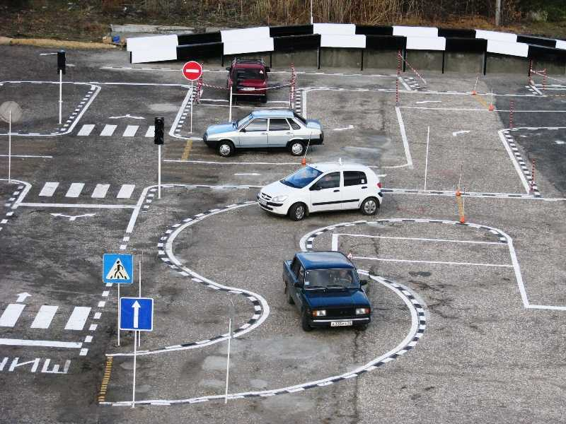
РАЗРАБОТКА ТРЕБОВАНИЙ

Slide 2

Цель - сформулировать требования, которые позволят спроектировать приложение с приемлемым уровнем качества
Notes:
Цель данного тренинга – научиться формулировать требования, который позволят спроектировать приложения с приемлемым уровнем качества

Slide 3
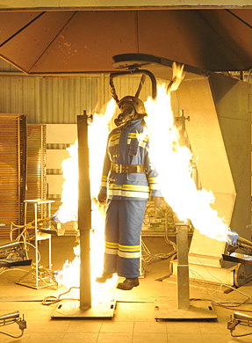
ЧТО МЫ ПОНИМАЕМ ПОД КАЧЕСТВОМ?
Качество – соответствие системы целям или требованиям
Notes:
Что же такое качество? Давайте задумаемся… Ведь мы так часто в жизни говорим это слово, далеко не всегда понимая, что же мы все-таки вкладываем в это понятие.

Slide 4
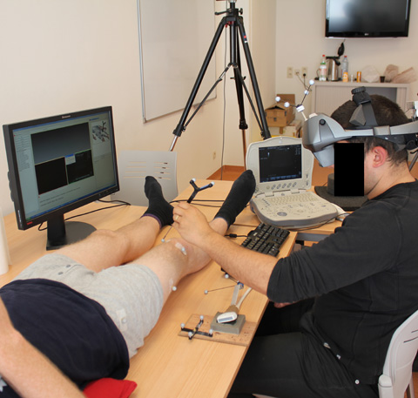
ТОГДА ЧТО ТАКОЕ СИСТЕМА?
Система - набор механизмов, программного обеспечения и людей, которые согласованно взаимодействуют для достижения некоторого заданного результата, сформулированного в виде требований
Notes:
Что такое система?
Есть также такое понятие как система систем (нарисовать на доске)

Slide 5

ТРЕБОВАНИЯ? НЕ, НЕ СЛЫШАЛ…
ТРЕБОВАНИЯ
Требования – условия или возможности, необходимые пользователю для решения проблем или достижения целей
Требования – условия или возможности, которыми должна обладать система или системные компоненты, чтобы выполнить контракт или удовлетворять стандартам, спецификациям или другим формальным документам
Notes:
Теперь самое сложное – что же такое требования?

Slide 6
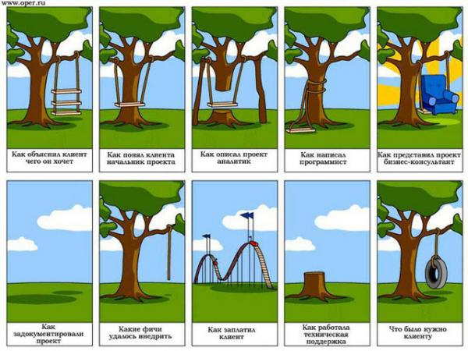
ВАЖНО!!!
УЗНАЙТЕ, ЧТО ДЕЙСТВИТЕЛЬНО НУЖНО ЗАКАЗЧИКУ
Notes:
Очень часто бывает так, что заказчик хотел одно, однако не смог объяснить точно, чего он хочет. Эта картинка очень живо иллюстрирует процесс выявления требований о продукте.

Slide 7
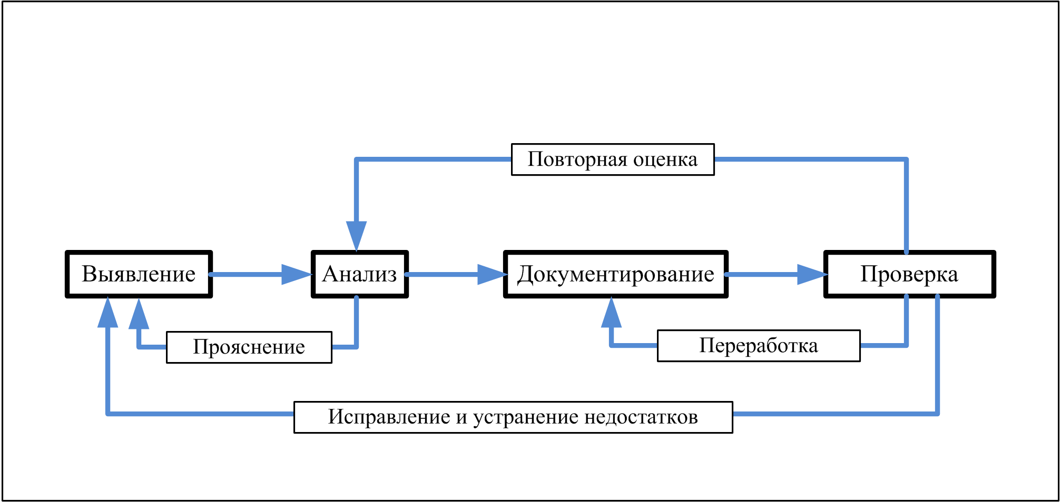
ФОРМУЛИРОВАНИЕ ТРЕБОВАНИЙ
ИТЕРАТИВНЫЙ ПРОЦЕСС
Notes:
Давайте посмотрим на процесс формулирования требований. Этот процесс является итеративным, повторяющимся и не обязательно последовательным. Очень часто приходится возвращаться к предыдущим этапам для более точного выявления требований.
Не ждите, что все действия по выявлению, анализу, спецификации и проверке требований удастся выполнить последовательно и за один проход. На практике эти действия выполняются попеременно, поэтапно и повторяются (рис. 3-1). Работая с клиентами в качестве аналитика, вы будете задавать вопросы, выслушивать ответы и наблюдать за действиями клиентов (выявление требований). Далее вы обработаете полученную информацию, классифицируете по различным категориям и соотнесете потребности клиентов с возможными требованиями к ПО (анализ). Затем вы оформите информацию от клиентов и выработанные требования в виде письменных документов и диаграмм (спецификация), предложите представителям пользователей подтвердить, что написанный вами текст точен и полон, и попросите их исправить возможные ошибки (проверка). Этот итерационный процесс и есть процедура создания требований.
Из-за разнообразия проектов по разработке ПО и организационных культур единого, шаблонного подхода к созданию требований не существует.

Slide 8
ФОРМУЛИРОВАНИЕ ТРЕБОВАНИЙ
ИТЕРАТИВНЫЙ ПРОЦЕСС
Notes:
Давайте посмотрим на процесс формулирования требований. Этот процесс является итеративным, повторяющимся и не обязательно последовательным. Очень часто приходится возвращаться к предыдущим этапам для более точного выявления требований.
Не ждите, что все действия по выявлению, анализу, спецификации и проверке требований удастся выполнить последовательно и за один проход. На практике эти действия выполняются попеременно, поэтапно и повторяются (рис. 3-1). Работая с клиентами в качестве аналитика, вы будете задавать вопросы, выслушивать ответы и наблюдать за действиями клиентов (выявление требований). Далее вы обработаете полученную информацию, классифицируете по различным категориям и соотнесете потребности клиентов с возможными требованиями к ПО (анализ). Затем вы оформите информацию от клиентов и выработанные требования в виде письменных документов и диаграмм (спецификация), предложите представителям пользователей подтвердить, что написанный вами текст точен и полон, и попросите их исправить возможные ошибки (проверка). Этот итерационный процесс и есть процедура создания требований.
Из-за разнообразия проектов по разработке ПО и организационных культур единого, шаблонного подхода к созданию требований не существует.

Slide 9

ВЫЯВЛЕНИЕ ТРЕБОВАНИЙ
Notes:
Выявление требований
Ранее мы обсуждали три уровня требований: бизнес-уровень, пользовательский уровень и функциональный. Они собираются из разных источников на различных этапах работы над проектом, имеют различные цели и аудиторию и должны документироваться по-разному. Бизнес-требования не должны отменять каких-либо значительных пользовательских требований; кроме того, необходимо проследить, как из конкретных требований пользователей проистекают все функциональные требования. Также следует выявить нефункциональные характеристики, например предполагаемые качество и производительность.
Определение процесса формулирования требований. Задокументируйте этапы выявления, анализа, определения и проверки требований. Наличие инструкций по выполнению ключевых операций поможет аналитикам качественно и согласованно выполнить их работу. Кроме того, вам будет проще поставить задачи по созданию требований и графики, а также продумать необходимые ресурсы.
Определение образа и границы проекта. Документ об образе и границах проекта содержит бизнес-требования к продукту. Описание образа проекта позволит всем заинтересованным лицам в общих чертах понять назначение продукта. Границы проекта определяют, что следует реализовать в этой версии, а что — в следующих. Образ и границы проекта — хорошая база для оценки предлагаемых требований. Образ продукта должен оставаться от версии к версии относительно стабильным, но для каждого выпуска необходимо составлять отдельный документ о границах.
Определение классов пользователей и их характеристик. Чтобы не упустить из виду потребности отдельных пользователей, выделите их в группы. Например, по частоте работе с ПО, используемым функциям, уровню привилегий и навыкам работы. Опишите их обязанности, местоположение и личные характеристики, способные повлиять на архитектуру продукта.
Выбор сторонника продукта (product champion) в каждом классе пользователей. Это человек, который сможет точно передавать настроения и нужды клиентов. Он представляет потребности определенного класса пользователей и принимает решения от их лица. В случае разработки внутрикорпоративных информационных систем, когда все пользователи — ваши коллеги, такого человека выбрать проще. При коммерческой разработке порасспросите клиентов или используйте площадки бета-тестирования. Выбранные вами люди должны принимать постоянное участие в проекте и обладать полномочиями для принятия решений, касающихся пользовательских требований.
Создание фокус-групп типичных пользователей. Определите группы типичных пользователей предыдущих версий вашего продукта или похожих. Выясните у них подробности о функциональности и качественных характеристиках разрабатываемого продукта. Фокус-группы особенно значимы при разработке коммерческих продуктов, когда приходится иметь дело с большой и разнородной клиентской базой. В отличие от сторонников продукта, у фокус-групп обычно нет полномочий на принятие решений.
Работа с пользователями для выяснения назначения продукта. Выясните у пользователей, какие задачи им требуется выполнять средствами ПО. Обсудите, как должен клиент взаимодействовать с системой для выполнения каждой такой задачи. Воспользуйтесь стандартным шаблоном для документирования всех задач и для каждой сформулируйте функциональные требования. Похожий способ, часто применяемый в правительственных проектах, — создать документ с концепциями операций (ConOps), где указаны характеристики новой системы с точки зрения пользователя (IEEE, 1998а).
Определение системных событий и реакции на них. Определите возможные внешние события и ожидаемую реакцию системы на них. Это могут быть сигналы и данные, получаемые от внешнего оборудования, а также временные события, вызывающие ответную реакцию, например ежевечерняя передача данных, генерируемых системой, внешнему объекту. В бизнес-приложениях бизнес-события напрямую связаны с задачами.
Проведение совместных семинаров. Совместные семинары по выявлению требований, где тесно сотрудничают аналитики и клиенты — отличный способ выявить нужды пользователей и составить наброски документов с требованиями (Gottesdiener, 2002). Конкретные примеры таких семинаров - Joint Requirements Planning (JRP — совместное планирование требований) (Martin, 1991) и Joint Application Development (JAD-совместная разработка приложений) (Wood и Silver, 1995).
Наблюдение за пользователями на рабочих местах. Наблюдая за работой пользователей, выявляют контекст потенциального применения нового продукта (Beyer и Holtzblatt, 1998). Простые диаграммы рабочих потоков, а также диаграммы потоков данных позволяют выяснить, где, как и какие данные задействовал пользователь. Документируя ход бизнес-процесса, удается определить требования к системе предназначенной для поддержки этого процесса. Иногда даже выясняется, что для выполнения деловых задач клиентам вовсе и не требуется новое ПО (McGraw и Harbison, 1997).
Изучение отчетов о проблемах работающих систем с целью поиска новых идей. Поступающие от клиентов отчеты о проблемах и предложения о расширении функциональности — отличный источник идей о возможностях, которые можно реализовать в следующей версии или новом продукте. За подобной информацией стоит обратиться и к персоналу службы поддержки.
Повторное использование требований в разных проектах. Если необходимая клиенту функциональность аналогична уже реализованной в другом продукте, подумайте, готовы ли клиенты гибко пересмотреть свои требования для использования существующих компонентов. Требования, соответствующие бизнес-правилам компании, можно применить в нескольких проектах. Это требования к безопасности определяющие порядок доступа к приложениям, и требования, соответствующие постановлениям правительства, например Закон о гражданах США с ограниченными возможностями (Americans with Disabilities Act).

Slide 10
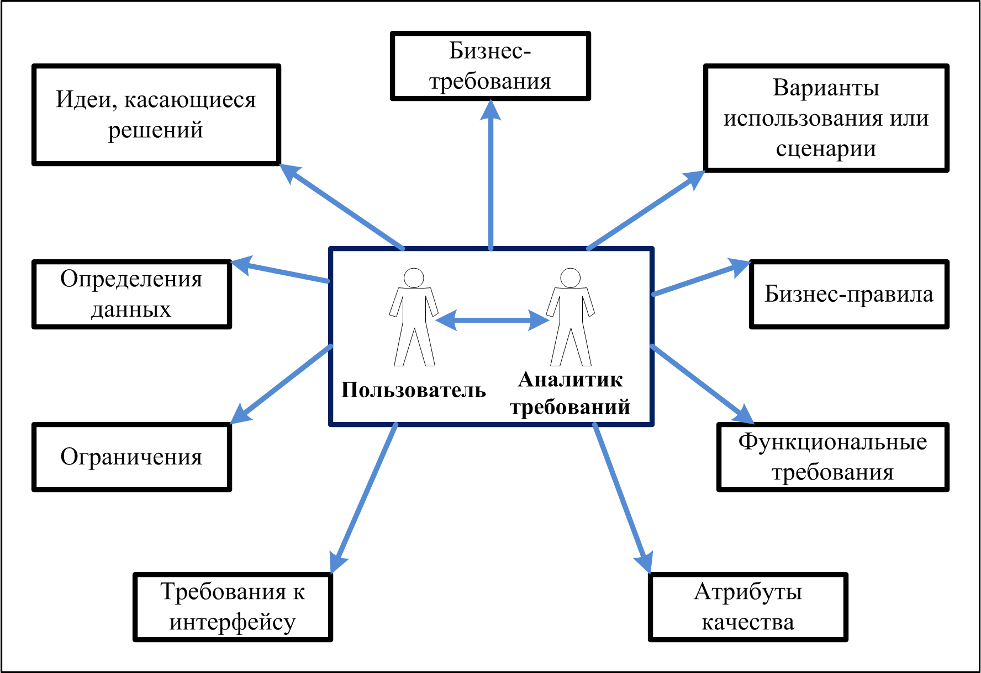
КЛАССИФИКАЦИЯ ТРЕБОВАНИЙ ОТ КЛИЕНТА
Notes:
Бизнес-требования (business requirements) содержат высокоуровневые цели организации или заказчиков системы. Как правило, их высказывают те, кто финансируют проект, покупатели системы, менеджер реальных пользователей, отдел маркетинга или «провидец» продукта. В этом документе объясняется, почему организации нужна такая система, то есть описаны цели, которые организация намерена достичь с ее помощью. Мне нравится записывать бизнес-требования в форме документа об образе и границах проекта, который еще иногда называют уставом проекта (project charter) или документом рыночных требований (market requirements document). Создание такого документа описано в главе 5. Определение границ проекта представляет собой первый этап управление общими проблемами расползания границ.
Требования пользователей (user requirements) описывают цели и задачи, которые пользователям позволит решить система. К отличным способам представления этого вида требований относятся варианты использования, сценарии и таблицы «событие - отклик». Таким образом, в этом документе указано, что клиенты смогут делать с помощью системы. Пример варианта использования — «Сделать заказ» для заказа билетов на самолет, аренды автомобиля, заказа гостиницы через Интернет.
Функциональные требования (functional requirements) определяют функциональность ПО, которую разработчики должны построить, чтобы пользователи смогли выполнить свои задачи в рамках бизнес-требований. Иногда именуемые требованиями поведения (behavioral requirements), они содержат положения с традиционным «должен» или «должна»: «Система должна по электронной почте отправлять пользователю подтверждение о заказе». Как иллюстрируется в главе 10, функциональные требования описывают, что разработчику необходимо реализовать.
Термином системные требования (system requirements) обозначают высокоуровневые требования к продукту, которые содержат многие подсистемы, то есть система (IEEE, 1998с). Говоря о системе, мы подразумеваем программное обеспечение или подсистемы ПО и оборудования. Люди — часть системы, поэтому определенные функции системы могут распространиться и на людей.
Бизнес-требования. Вся информация, описывающая финансовые, рыночные или другие отношения коммерческого характера, которые клиенты или разработчики собираются получить от использования продукта, относится к бизнес-требованиям. Обращайте внимание в разговоре на такие высказывания о преимуществах, которые покупатели или пользователи ПО хотят получить:
«Увеличить рыночную долю на Х%»;
«Сэкономить Y$ в год за счет сокращения использования электроэнергии, которая сейчас расходуется неэффективно»;
«Сэкономить Z$ за счет сокращения расходов на поддержание устаревшей системы W».
Варианты использования или сценарии. Основные утверждения пользователей о преследуемых ими целях или задачах бизнеса (коммерческих задачах) называются вариантами использования; единственный задокументированный вариант называется сценарием. Работайте с пользователями, чтобы свести сценарии в более общие варианты использования. Часто удается выявить варианты использования, попросив клиентов описать их рабочий процесс. Другой способ — выяснить у заказчиков, какие цели они ставят перед собой, усаживаясь за работу. Сотрудник, который скажет: «Мне нужно сделать то-то и то-то», вероятнее всего опишет конкретный вариант использования, например:
«Мне нужно напечатать почтовую этикетку для пакета»;
«Мне нужно управлять очередью образцов химических веществ отобранных для анализа»;
«Мне необходимо откалибровать контроллер насоса».
Бизнес-правила. Если клиент заявляет, что только определенные классы пользователей могут выполнять определенные действия при определенных условиях, он, возможно, описывает бизнес-правило. В случае с Chemical Tracking System такое бизнес-правило может звучать следующим образом: «Химик может заказать вещество из списка опасных химикатов уровня 1 только при условии, что в настоящее время действует его допуск на работу с опасными соединениями». Вы можете сформулировать некие функциональные требования к ПО, чтобы определить конкретное правило, например запись в БД о допуске сотрудника должна быть доступной Chemical Tracking System. Как уже говорилось, бизнес-правила и бизнес-требования — не одно и то же. Вот несколько фраз, по которым вы можете догадаться, что пользователь описывает именно бизнес-правила:
«Должны совпадать с таким-то постановлением или корпоративной политикой»;
«Должны соответствовать некоему стандарту»;
«Если выполняется такое-то условие, то происходит то-то и то-то»;
«Расчеты производятся по следующей формуле».
Дополнительная информация
Развернутые примеры бизнес-правил в главе 9.
Функциональные требования. Функциональные требования описывают ожидаемое поведение системы при определенных условиях и действия, которые система позволит выполнять пользователям. Функциональные требования проистекают из системных требований, пользовательских требований, бизнес-правил и других источников, составляющих основу спецификации требований к программному обеспечению. Ниже перечислены примеры функциональных требований, которые вы можете услышать от пользователей:
«Если давление превышает 40,0 фунтов на квадратный дюйм, должен загореться предупредительный световой сигнал»;
«У пользователя должна быть возможность сортировать список проекта в прямом и обратном алфавитном порядке»;
«Когда кто-либо представляет на рассмотрение новую идею, система отправляет сообщение по электронной почте Idea Coordinator».
Эти высказывания демонстрируют, как пользователи обычно представляют функциональные требования, однако их нельзя записать непосредственно в спецификацию требований к программному обеспечению. В первом случае следует заменить «должен загореться» на «загорится», чтобы стало ясно, что включение предупредительного светового сигнала крайне важно. Второй пример показывает требования пользователя, а не требования к системе. Требование к системе — предоставить пользователю возможности выполнить сортировку.
Дополнительная информация
Советы тем, кто хочет написать хорошие функциональные требования — в главе 10.
Атрибуты качества. Утверждения, насколько хорошо система соответствует определенному режиму работы или позволяет пользователям выполнять конкретные действия, называются атрибутами качества. Обращайте внимание на слова, которыми пользователи описывают желаемые характеристики системы: быстрая, легкая, интуитивно понятная, удобная для пользователя, устойчивая к сбоям, надежная и эффективная. Вам придется поработать с пользователями, чтобы понять, что именно они имеют в виду под этими неясными и субъективными терминами, и зафиксировать четкие, поддающиеся проверке атрибуты качества, как описано в главе 12.
Требования к внешнему интерфейсу. Требования в этом классе описывают связь вашей системы с остальным миром. В спецификацию требований к программному обеспечению необходимо включить разделы, касающиеся взаимодействия с пользователями, оборудованием и другими системами ПО. Вот примеры фраз, указывающих, что клиент описывает внешние требования к интерфейсу:
«Должны распознавать сигналы от определенного устройства»;
«Должна отправлять сообщение такой-то системе»;
«Должны быть в состоянии читать (или записывать) файлы в определенном формате»;
«Должна контролировать такой-то элемент оборудования»;
«Пользовательский интерфейс должен соответствовать определенному стандарту».
Ограничения. Ограничения, касающиеся дизайна и реализации, официально ограничивают возможности, доступные разработчику. Для устройств со встроенным ПО часто необходимо учитывать физические ограничения, такие, как размер, вес и сквозные соединения в плате. Записывайте разумное обоснование для каждого ограничения, чтобы все участники проекта знали его источник и понимали его обоснованность. Действительно ли ограничением является требование разместить устройство в определенном пространстве? Или это желание, например, просто получить портативный компьютер с минимальным весом?
Введение излишних ограничений препятствует выработке лучшего решения. Из-за ограничений также не всегда удается использовать стандартные компоненты, доступные в продаже. Требование применять определенную технологию также не всегда достижимо — зачастую технология устарела или недоступна в результате прогресса. Однако некоторые ограничения могут оказаться полезными при достижении целей, связанных с атрибутами качества. Например, удается улучшить переносимость ПО путем использования только стандартных команд языка программирования и запрета на использование расширений, присущих только определенным производителям. Вот какие ограничения может выдвинуть клиент:
«Размер файлов, представленных в электронном виде, не должен превышать 10 Мб»;
«В браузере для всех безопасных транзакций следует использовать 128-битную кодировку»;
«В БД необходимо применять механизм периода выполнения Framalam».
А это примеры других фраз, указывающих на то, что клиент описывает ограничения проектирования или реализации:
«Должна быть написана на определенном языке программирования»;
«Не может требовать более такого-то объема памяти»;
«Должна функционировать согласованно (или быть совместима) с такой-то системой»;
«Должна использовать определенный элемент управления пользовательского интерфейса».
Как и в случае с функциональными требованиями, задача аналитика шире, чем просто запись высказываний пользователя в спецификацию требований к программному ПО. Неудачные слова, такие, как согласованно и последовательно, необходимо уточнять, а в ограничения следует формулировать достаточно ясно, чтобы разработчики смогли принять их как руководство к действию. Поинтересуйтесь причинами ограничений, проверьте, насколько они аргументированы, и задокументируйте обоснование для включения этого ограничения в качестве требования.
Определения данных. Каждый раз, когда клиенты описывают формат, тип данных, допустимые значения или значение по умолчанию для элемента данных или структуры бизнес-данных, они дают определения данных. Например, «Почтовый индекс в США состоит из пяти цифр, за которым следует дефис и еще четыре цифры — по умолчанию 0000». Составьте словарь данных, своего рода основной справочник, который команда сможет использовать в процессе всей разработки и поддержания продукта.
Дополнительная информация Подробнее о словарях данных - в главе 10
Определения данных иногда становятся источниками функциональных требований, которые пользователи не запросили напрямую. Что произойдет, когда номер заказа, состоящий из шести цифр, превысит 999999? Разработчикам необходимо знать: как поведет себя система в таких случаях. Откладывая проблемы, касающиеся данных, вы только усложняете их решение в будущем. (Помните проблему 2000 г.)
Идеи, касающиеся решений. Большинство информации, которую пользователи представляют как требования, подпадает под определение идей о решении. Те, кто описывают определенный способ взаимодействия с системой для выполнения определенного действия, представляют допустимое решение. Аналитику необходимо научиться преодолевать поверхностные формулировки и докапываться до сути идеи, которая и представляет собой требование. Например, функциональные требования, касающиеся паролей — лишь одно из возможных решений требования к безопасности,
Предположим, пользователь говорит: «Затем в раскрывающемся списке я выбираю штат, куда я хочу отправить посылку». Фрагмент «в раскрывающемся списке» тянет на решение. В этом случае благоразумный аналитик задаст вопрос: «Почему в раскрывающемся списке? Если пользователь ответит: «Мне просто кажется, так удобно», то непосредственно требование можно сформулировать примерно так: «Система позволит пользователю выбрать штат, куда он хочет отправить посылку». Однако пользователь может сказать: «Я предложил раскрывающийся список, потому что мы применяем этот элемент в других областях, и я хочу согласованности. Кроме того, так пользователь не сможет ввести непроверенные данные, и я думаю, что в этом случае удастся применить уже написанный код». Это отличные причины для выбора определенного решения. Однако следует помнить, что, записывая идею о решении в требование, вы тем самым налагаете ограничение по проектированию на это самое требование. Таким образом, реализация требования становится возможной только в одном варианте. Это не обязательно плохо или неправильно, просто убедитесь, что для ограничения есть убедительная причина.

Slide 11
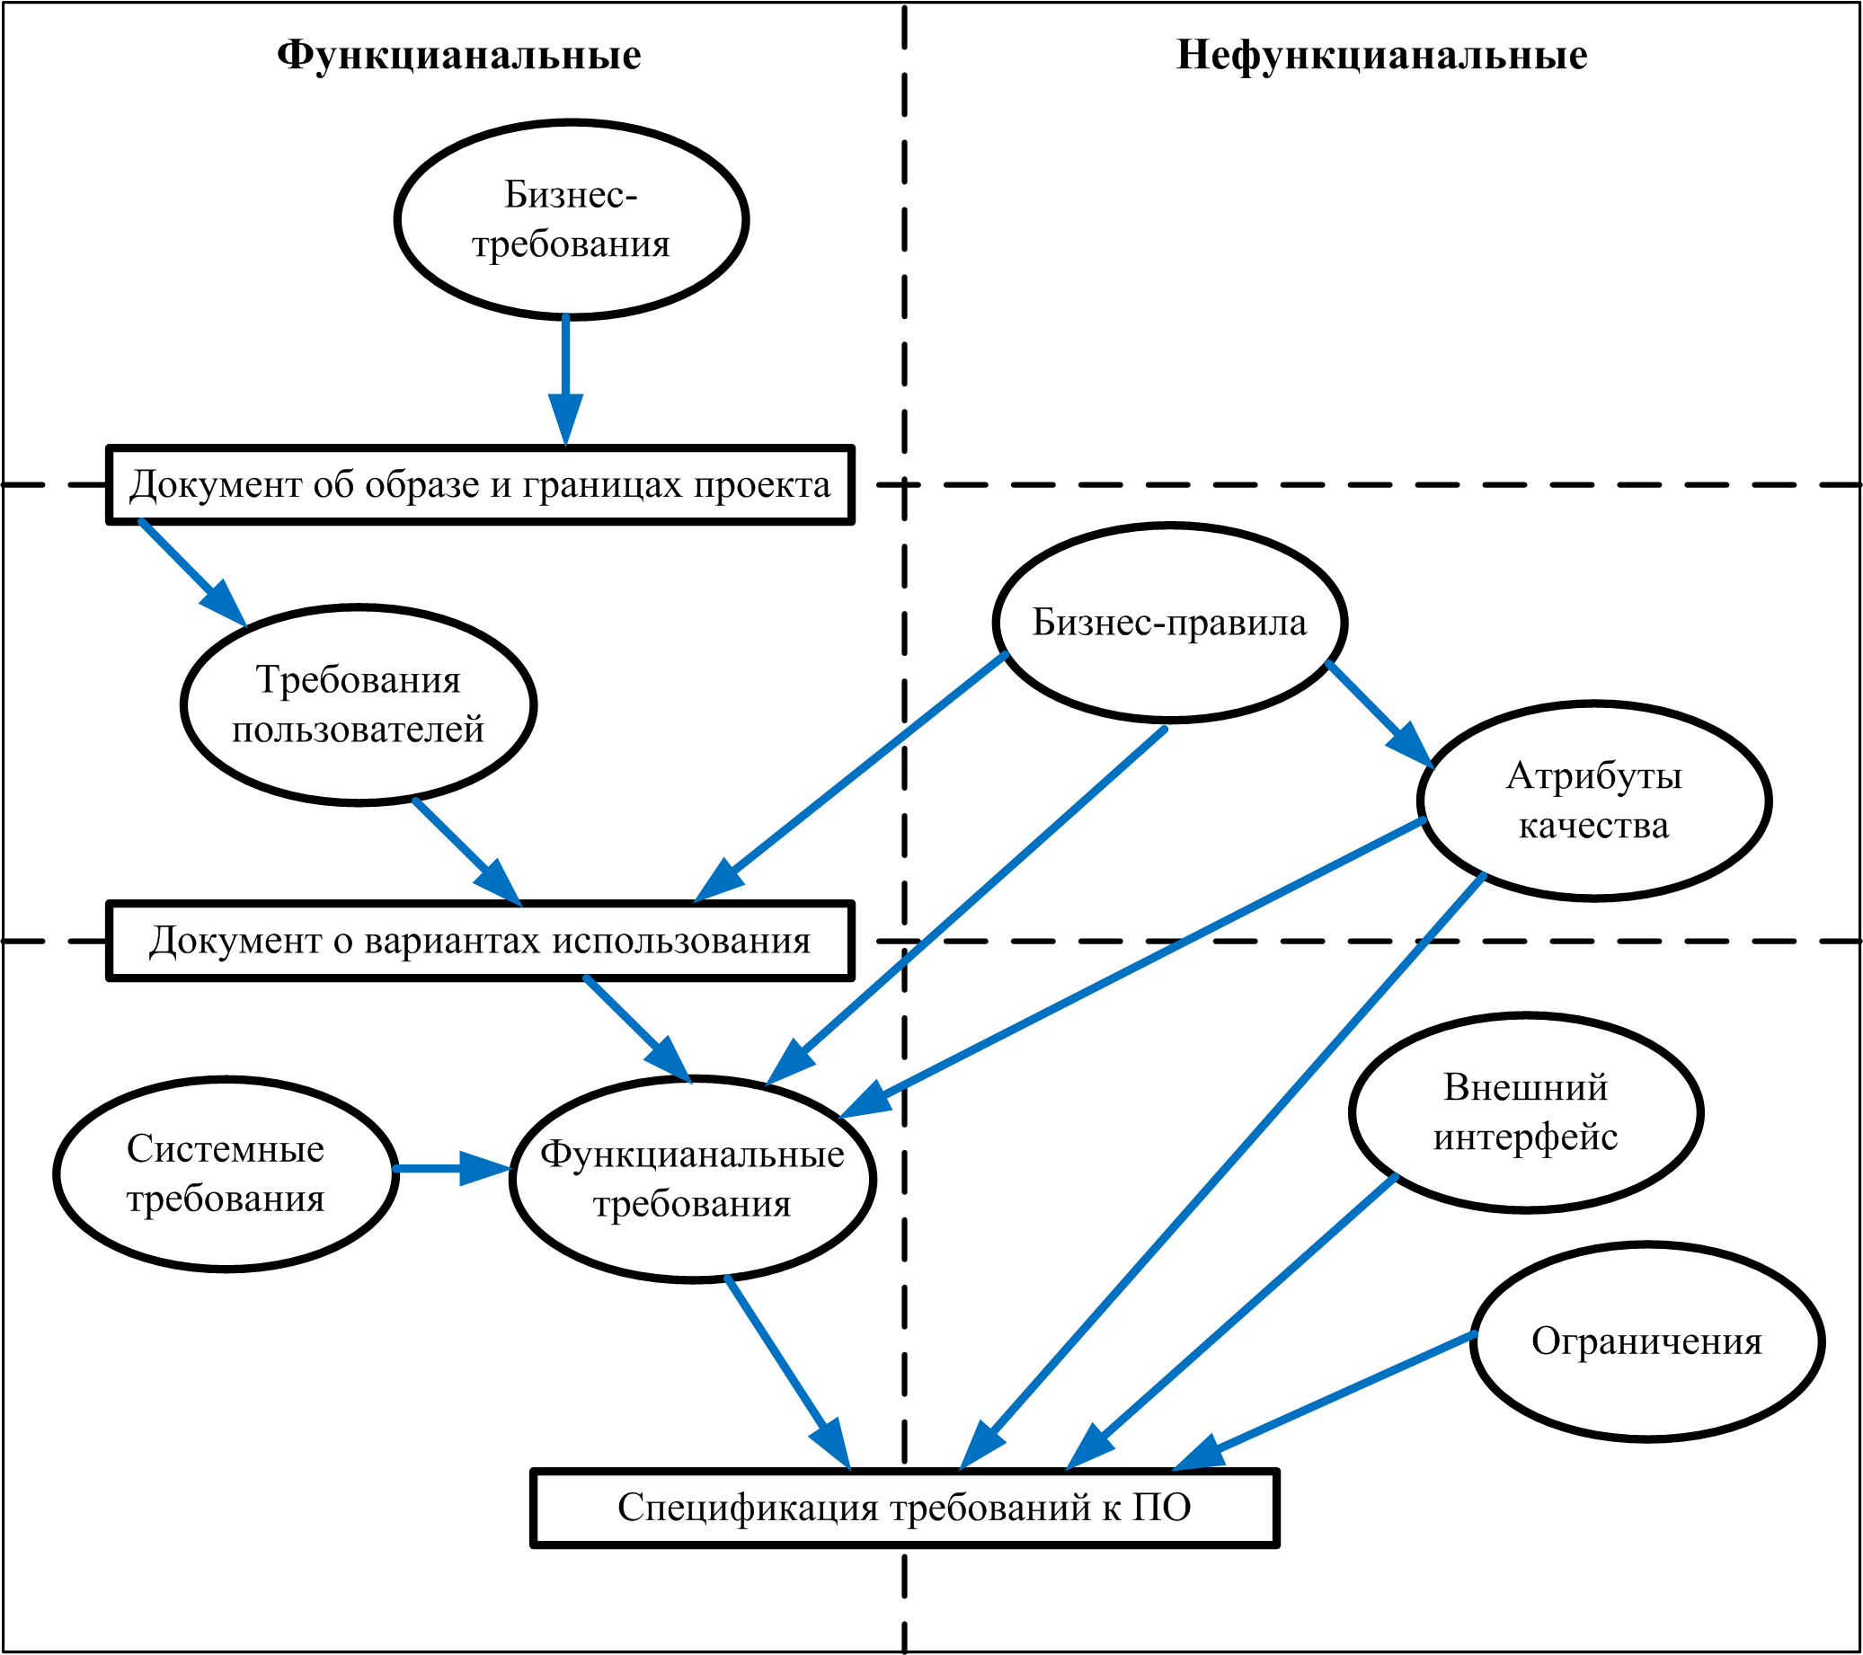
Функциональные требования
Нефункциональные требования
Notes:
Бизнес-требования (business requirements) содержат высокоуровневые цели организации или заказчиков системы. Как правило, их высказывают те, кто финансируют проект, покупатели системы, менеджер реальных пользователей, отдел маркетинга или «провидец» продукта. В этом документе объясняется, почему организации нужна такая система, то есть описаны цели, которые организация намерена достичь с ее помощью. Мне нравится записывать бизнес-требования в форме документа об образе и границах проекта, который еще иногда называют уставом проекта (project charter) или документом рыночных требований (market requirements document). Создание такого документа описано в главе 5. Определение границ проекта представляет собой первый этап управление общими проблемами расползания границ.
Требования пользователей (user requirements) описывают цели и задачи, которые пользователям позволит решить система. К отличным способам представления этого вида требований относятся варианты использования, сценарии и таблицы «событие - отклик». Таким образом, в этом документе указано, что клиенты смогут делать с помощью системы. Пример варианта использования — «Сделать заказ» для заказа билетов на самолет, аренды автомобиля, заказа гостиницы через Интернет.
Функциональные требования (functional requirements) определяют функциональность ПО, которую разработчики должны построить, чтобы пользователи смогли выполнить свои задачи в рамках бизнес-требований. Иногда именуемые требованиями поведения (behavioral requirements), они содержат положения с традиционным «должен» или «должна»: «Система должна по электронной почте отправлять пользователю подтверждение о заказе». Как иллюстрируется в главе 10, функциональные требования описывают, что разработчику необходимо реализовать.
Термином системные требования (system requirements) обозначают высокоуровневые требования к продукту, которые содержат многие подсистемы, то есть система (IEEE, 1998с). Говоря о системе, мы подразумеваем программное обеспечение или подсистемы ПО и оборудования. Люди — часть системы, поэтому определенные функции системы могут распространиться и на людей.
Однажды моя команда писала ПО для контроля некоторой лабораторной аппаратуры, которая автоматизировала скучное добавление точного количества вещества в ряд мензурок. Из требований для всей системы мы вывели производные функциональные требования к ПО, чтобы посылать сигналы оборудованию для перемещения распределяющих вещество насадок, считывания показаний датчиков положения и включения/выключения насоса.
Бизнес-правила (business rules) включают корпоративные политики, правительственные постановления, промышленные стандарты и вычислительные алгоритмы. Как вы увидите в главе 9, бизнес-правила не являются требованиями к ПО, потому что они находятся вне границ любой системы ПО. Однако они часто налагают ограничения, определяя, кто может выполнять конкретные варианты использования, или диктовать, какими функциями должна обладать система, (подчиняющаяся соответствующим правилам. Иногда бизнес-правила становятся источником атрибутов качества, которые реализуются в функциональности. Следовательно, вы можете отследить происхождение конкретных функциональных требований вплоть до соответствующих им бизнес-правил.
Функциональные требования документируются в спецификации требований к ПО (software requirements specification, SRS), где описывается так полно, как необходимо, ожидаемое поведение системы. Я буду относиться к спецификации, как к документу, хотя это может быть база данных или крупноформатная таблица с требованиями, хранилище данных в коммерческом инструменте управления требованиями (см. главу 21) или даже, может быть, куча карточек для небольшого проекта. Спецификация требований к ПО используется при разработке, тестировании, гарантии качества продукта, управлении проектом и связанных с проектом функциях..
В дополнение к функциональным требованиям, спецификация содержит нефункциональные, где описаны цели и атрибуты качества. Атрибуты качества (quality attributes) представляют собой дополнительное описание функций продукта, выраженное через описание его характеристик, важных для пользователей или разработчиков. К таким характеристикам относятся легкость и простота использования, легкость перемещения, целостность, эффективность и устойчивость к сбоям. Другие нефункциональные требования описывают внешние взаимодействия между системой и внешним миром, а также ограничения проектирования и реализации. Ограничения (constraints) касаются выбора возможности разработки внешнего вида и структуры продукта.
Люди часто рассуждают о характеристиках продукта. Характеристика (feature) — это набор логически связанных функциональных требований, которые обеспечивают возможности пользователя и удовлетворяют бизнес-цели. В области коммерческого ПО характеристика представляет собой узнаваемую всеми заинтересованными лицами группу требований, которые важны при принятии решения о покупке — элемент маркированного списка в описании продукта. Характеристики продукта, которые перечисляет клиент, не эквивалентны тем, что входят в список необходимых для решения задач пользователей. В качестве примеров характеристик продуктов можно привести избранные страницы или закладки Web-браузера, контроль за орфографией, запись макрокоманды, сервопривод стекла в автомобиле, on-line- обновление или изменение налогового кодекса, ускоренный набор телефонного номера или автоматическое определение вируса. Характеристики могут охватывать множество вариантов использования, и для каждого варианта необходимо, чтобы множество функциональных требований было реализовано для выполнения пользователем его задач.
Чтобы вы лучше восприняли некоторые из различных видов требований, я рассмотрю программу подготовки текстов. Бизнес-требование может выглядеть так: «Продукт позволит пользователям исправлять орфографические ошибки в тексте эффективно». На коробке CD-ROM указано, что проверка грамматики включена как характеристика, удовлетворяющая бизнес-требование. Соответствующие требования пользователей могут содержать задачи (варианты использования) вроде такой: «Найдите орфографическую ошибку» или «Добавьте слово в общий словарь». Проверка грамматики имеет множество индивидуальных функциональных требований, которые связаны с такими операциями, как поиск и выделение слова с ошибкой, отображение диалогового окна с фрагментом текста, где это слово находится, и замена слова с ошибкой корректным вариантом по всему тексту. Атрибут качества легкость и простота использования (usability) как раз и определяет его значение посредством слова «эффективно» в бизнес-требованиях.
Менеджеры и сотрудники отдела маркетинга определяют бизнес-требования для ПО, которые помогут их компании работать эффективнее (для информационных систем) или успешно конкурировать на рынке (для коммерческих продуктов). Каждое требование пользователя должно быть сопоставлено бизнес-требованию. На основе требований пользователя аналитики определяют функции, которые позволят пользователям выполнять их задачи. Разработчикам необходимы функциональные и нефункциональные требования, чтобы создавать решения с желаемой функциональностью, определенным качеством и требуемыми рабочими характеристиками, не выходя за рамки налагаемых ограничений.
Дефекты в требованиях представляют собой угрозу успеху проекта, где успех означает выпуск продукта, который удовлетворяет ожиданиям пользователей в качестве и функциональности при соблюдении бюджета и графика проекта. В главе 23 рассказано, как управлять такими рисками, чтобы предотвратить крушение проекта. Некоторые из наиболее общих рисков описаны далее в этой главе.

Slide 12

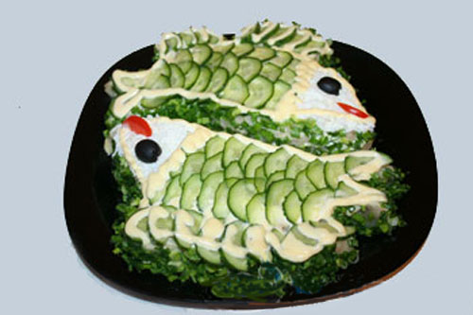
ОПРЕДЕЛЕНИЕ ОБРАЗА И ГРАНИЦ ПРОЕКТА
ОБРАЗ ПРОЕКТА
ЧТО ПРОДУКТ ПРЕДСТАВЛЯЕТ СЕЙЧАС
ЧТО ПРОДУКТ БУДЕТ ПРЕДСТАВЛЯТЬ ПОСЛЕ ОКОНЧАНИЯ ПРОЕКТА
Notes:
Определение образа продукта вплоть до бизнес-требований
Образ продукта (product vision) выстраивает работу всех заинтересованных лиц в одном направлении. Он описывает, что продукт представляет собой сейчас и каким он станет впоследствии. Границы проекта (project scope) показывают, к какой области конечного долгосрочного образа продукта будет направлен текущий проект. В положении о границах определена черта между тем, что входит в проект и тем, что остается вовне. То есть указанные рамки также определяют ограничения проекта. Более детально эти сведения изложены в базовой версии требований, которую разрабатывает команда для данного проекта.
Говоря об образе, мы подразумеваем весь продукт. Он будет изменяться относительно медленно при определении со временем стратегии продукта или развитии бизнес-целей. Границы же относятся к определенному проекту или его итерации, в которых реализуется чуть больше возможностей продукта, как показан на рис. 5-1. Границы более динамичны, чем образ, так как менеджер проекта изменяет содержимое каждой версии в соответствии с графиком, бюджетом, ресурсами и ограничениями качества. Задача планирования заключается в управлении границами определенного проекта (разрабатываемого или расширяемого), как определенным подмножеством большого стратегического образа. Положение об объеме для каждого проекта или каждой итерации или расширения продукта, вероятнее всего будет включено в спецификацию требований к этому ПО, а не в отдельный документ об образе и границах. Для крупных новых проектов необходимо создавать и полный документ об образе и границах проекта, и спецификацию требований. О шаблоне спецификации требований рассказано в главе 10.
Например, федеральное правительственное агентство получило долгосрочный заказ, рассчитанный на пять лет, на разработку массивной информационной системы. Команда определила бизнес-цели и образ системы еще на начальной стадии и за несколько следующих лет никак не меняла их. Было запланировано 15 отдельных выпусков конечной системы. Каждый выпуск создавался как отдельный проект с описанием его собственных границ. Последние должны были соответствовать общему образу продукта и перекликаться с положениями о границах других проектов — это позволяло гарантировать, что ничего не будет пропущено.

Slide 13
ОБРАЗ ПРОЕКТА
· для [целевая аудитория покупателей];
· который [положение о потребностях или возможностях];
· эта (этот) [имя продукта]
· является [категория продукта]; а который(ая) [ключевое преимущество, основная причина для покупки или использования];
· отличие от [основной конкурирующий продукт, текущая система или текущий бизнес-процесс];
· наш продукт [положение об основном отличии и преимуществе нового продукта].
Notes:
Пример Образа проекта. Давайте попробуем сейчас с вами описать образ проекта по внедрению системы Confluence.

Slide 14
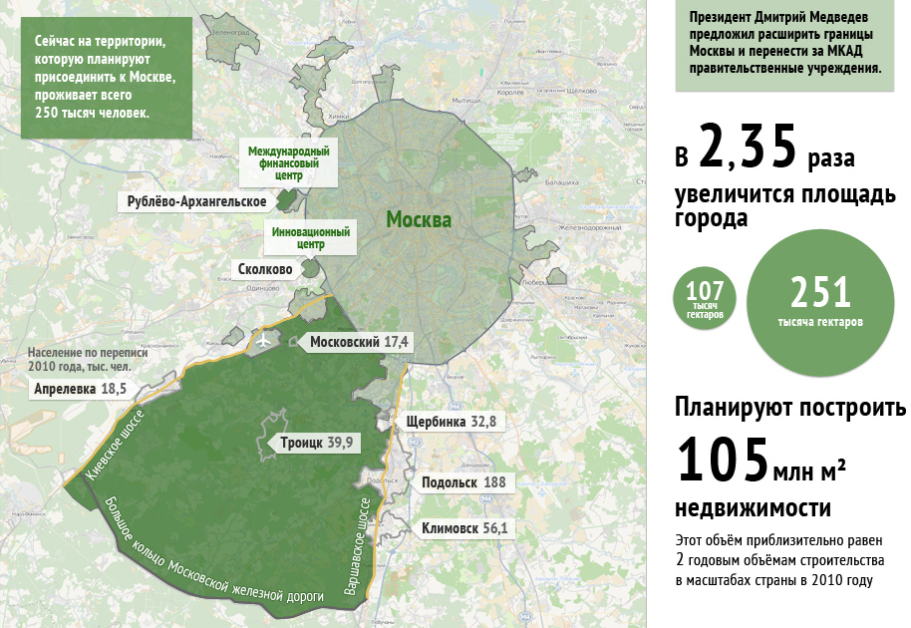
ГРАНИЦЫ ПРОЕКТА

Slide 15
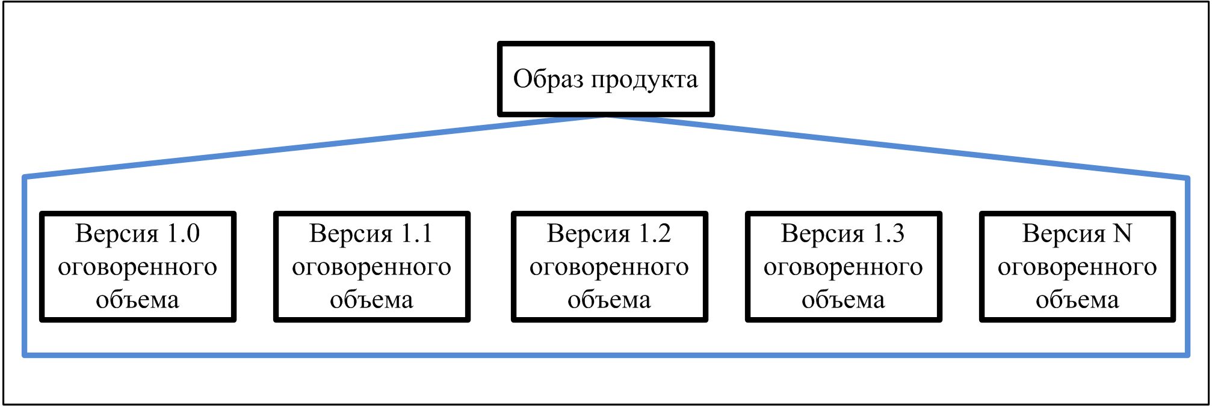
ОБРАЗ ПРОДУКТА ПО ВЕРСИЯМ

Slide 16
ЗАДАНИЕ НА ТРЕНИНГ
Определить и задокументировать требования к системе «Внутренняя база резюме в компании AT Consulting»

Slide 17
ЗАДАЧА №1
Определить и зафиксировать образ и границы проекта на несколько итераций. Срок разработки – 2 года. Бюджет – 20 млн. рублей

Slide 18



КЛАССЫ ПОЛЬЗОВАТЕЛЕЙ

Slide 19
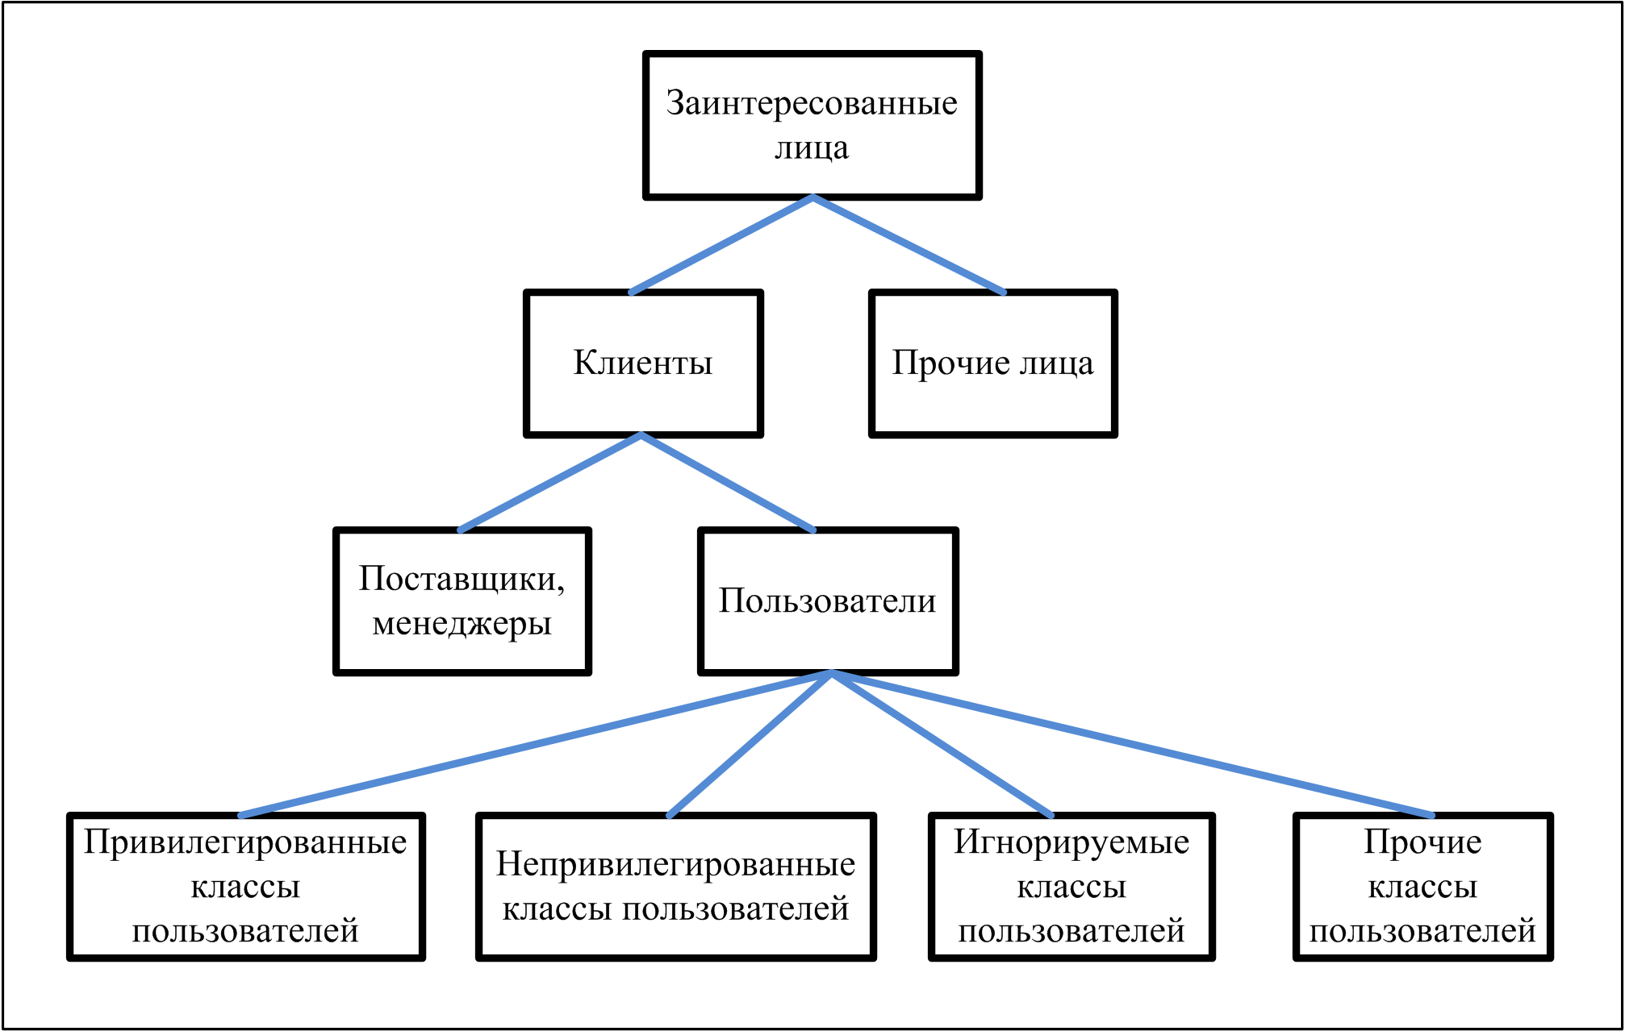
ИЕРАРХИЯ ЗАИНТЕРЕСОВАННЫХ ЛИЦ

Slide 20
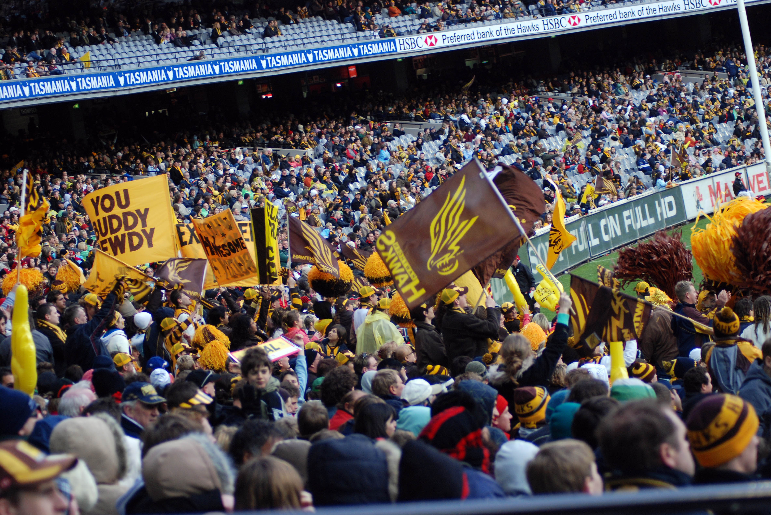
СТОРОННИКИ ПРОДУКТА
Notes:
Представители пользователей
При разработке каждого типа проекта, включая корпоративные информационные системы, коммерческие приложения, комплексные решения, интегрированные системы, встроенные системы, интернет приложения и ПО, конструируемые на заказ, необходимо привлечь с работе представителей пользователей, выражающих мнение большей части клиентов. Позаботьтесь, чтобы они участвовали во всех этапах, а не только в одном из начальных — формулировании требований. Ну и, конечно, должны быть представлены все классы пользователей.
Проще всего наладить контакт с пользователями, когда вы создаете внутрикорпоративные приложения. Если вы разрабатываете коммерческое ПО, можно расспросить тех, кто занимается бета-тестированием продукта или «обкаткой» сайта, чтобы выяснить у них требования на начальных этапах работы (подробнее — в разделе «Сторонники продукта, приглашенные со стороны» далее в этой главе). Иногда полезно создать фокус-группы из пользователей для анализа ваших продуктов или ПО конкурирующих компаний.
Некая компания предложила участникам фокус-группы протестировать различные цифровые фотоаппараты и компьютеры. Как показали результаты, ПО фотоаппаратов этой компании слишком долго выполняло самую обычную операцию из-за того, что в архитектуру были заложены наименее вероятные варианты использования. После внесения изменений в следующую версию фотоаппарата количество жалоб клиентов на малую скорость работы уменьшилось.
Убедитесь, что в фокус-группе представлены все классы пользователей, потребности которых должны определять возможности продукта, а также люди с различным опытом: и эксперты, и новички. Если в фокус-группу входят только приверженцы последних достижений и любители помечтать, вас захлестнет вал сложных и технически трудных требований, которые могут оказаться неинтересными большей части вашей целевой аудитории.
На рис. 6-2 показаны некоторые типичные пути распространения информации то есть, как голос пользователя достигает ушей разработчика. Как отмечалось в одном исследовании, в наиболее успешных проектах всегда больше каналов общения вообще и тех, что напрямую связывают разработчика и клиента, чем в менее успешных проектах (Keil и Carmel, 1995). Лучше всего, когда разработчики имеют возможность сами пообщаться с нужными пользователями; то есть выполняют роль аналитиков. Как и в детской игре «Испорченный телефон», дополнительные промежуточные звенья увеличивают вероятность непонимания. Например, требования, озвученные менеджером конечных пользователей, скорее всего, не совсем точно передают реальные потребности этих пользователей.
Тем не менее некоторые из этих промежуточных звеньев полезны, например, когда опытный аналитик требований работает с пользователями или другими участниками, собирая, оценивая, уточняя и организуя их информацию. Оцените возможные риски, используя в качестве представителей реального мнения клиента персонал отдела маркетинга, менеджеров продукта, профильных специалистов или каких-либо других лица. Несмотря на препятствия и затраты, связанные с поиском и выбором представителей пользователей, ваш продукт и клиенты пострадают, если вы пренебрежете общением с людьми, способными предоставить наиболее точную информацию.
Рис. 6-2 Некоторые возможные пути распространения информации от пользователей к разработчикам
Сторонники продукта
Много лет назад я работал в небольшой группе разработки программных продуктов, которая обеспечивала поддержку научных исследований в крупной корпорации. Во всех наших проектах принимали участие несколько наиболее активных представителей пользователей, которые помогали формулировать требования. Мы называли их сторонниками продукта (product champion) (или приверженцами проекта, хотя этот термин относится скорее к тем, кто управляет финансовой стороной проекта) (Wiegers, 1996a). Привлечение искренне заинтересованных в продукте пользователей — это эффективный способ структурировать партнерство клиентов и разработчиков.
Ловушка
Опасайтесь менеджеров и разработчиков, считающих, что они и без общения с пользователями уже все знают о потребностях последних.
Каждый сторонник продукта — это основной посредник между членами отдельного класса пользователей и аналитиком требований. В идеале сторонники должны быть реальными пользователями, а не псевдопользователями, как, например спонсоры, покупатели, специалисты по маркетингу, менеджеры или разработчики ПО, которые представляют себя на месте пользователя. Их задача — выяснить потребности остальных членов класса пользователей, который они представляют, и согласовать их. Таким образом, разработка требований — это общее дело аналитика и выбранных клиентов; хотя документацию составляет все-таки аналитик.
Лучшие из сторонников продукта имеют четкое представление о новой системе и в полной мере увлечены ее, так как понимают, какие преимущества она даст им и их коллегам. Сторонник продукта должен уметь отлично общаться и пользоваться авторитетом в компании. Кроме того, необходимо, чтобы он разбирался в предметной области и рабочей среде приложения. Такие сотрудники весьма заняты своей основной работой, поэтому вам необходимо продумать очень убедительные доводы, дабы обосновать крайнюю важность именно этих людей для успеха проекта. Моя команда и я убедились, что хорошие сторонники сделали очень много для успеха наших проектов, и мы с удовольствием выражаем им нашу признательность за их вклад.
Мы рады отметить и еще одно преимущество от сотрудничества со сторонниками продукта. В нескольких наших проектах участвовали отличные ребята, которые от нашего лица общались с коллегами и клиентами, когда те возмущались тем, что проект до сих пор не завершен. «Не волнуйтесь, — говорили они коллегам и начальству. — Мы понимаем и принимаем то, как команда разработчиков подходит к делу. Время, которое мы потратим сейчас на работу над требованиями, поможет нам получить именно ту систему, которую мы хотим, и сэкономит время в дальнейшем. Не беспокойтесь». Такое сотрудничество помогает устранить напряжение, зачастую возникающие между клиентами и командой разработчиков.
Наилучшие результаты отмечены, если каждый сторонник продукта обладает всеми полномочиями для принятия необходимых решений от имени класса пользователей, который он представляет. Если решения сторонника продукта регулярно отвергаются менеджерами или группой разработчиков, он попусту тратит свое время и добрую волю. Тем не менее горячим сторонникам продукта следует помнить, что они — не единственные клиенты. Проблемы возникают, если тот, кто играет такую важную роль посредника, общается с коллегами не должным образом и выражает только собственные пожелания и идеи.
Сторонники продукта, приглашенные со стороны
При разработке коммерческого ПО иногда трудно найти сторонников продукта вне компании. Если у вас налажены тесные деловые отношения с какими-либо крупными корпоративными клиентами, они могут благосклонно отнестись к возможности поучаствовать в формировании требований. Сторонников продукта, приглашенных со стороны, можно заинтересовать экономически, например предложить им скидку на продукт или оплатить их работу над требованиями. Тем не менее, здесь существует некоторая опасность: вам придется научиться слушать не только ярых приверженцев, чтобы не упустить мнения других клиентов. При наличии разнородной клиентской базы сначала нужно определить основные требования, общие для всех клиентов, затем дополнительные требования, важные для отдельных клиентов, сегментов рынка или классов пользователей.
В некоторых случаях компании-разработчики коммерческого ПО полагаются на собственных профильных специалистов или внешних консультантов, подменяющих реальных пользователей, о которых может быть ничего не известно или которых трудно привлечь к работе над, проектом. Другой вариант — нанять подходящего сторонника продукта с соответствующим опытом. Одна компания, создававшая систему с центральным сервером и клиентскими приложениями для точек розничной торговли, пригласила в качестве сторонников продукта на полный рабочий день трех менеджеров магазина. Вот еще один пример: Арт, мой давний семейный доктор, оставил врачебную практику и устроился в компанию, разрабатывающую медицинское ПО, где представлял мнение и интересы врачей. Работодатель Арта был уверен: штатный сотрудник, имеющий врачебный опыт, поможет компании разрабатывать ПО, которое придется по душе другим докторам. Другая компания пригласила на работу нескольких бывших сотрудников одного из своих основных клиентов. Эти люди поделились ценным опытом в предметной области и описали политику организации-клиента.
Если сторонник продукта — бывший пользователь или увлеченно играет роль пользователя, таковым не являясь, опасайтесь, что его восприятие проблем и потребности реальных пользователей могут различаться. Некоторые предметные области меняются очень быстро, другие относительно стабильны. Медицина развивается очень быстро, тогда как многие корпоративные бизнес-процессы остаются неизменными в течение лет. Основной вопрос в том, сможет ли сторонник продукта, независимо от его опыта и настоящей должности, точно отражать потребности реальных пользователей,
Чего следует ожидать от сторонника продукта
Чтобы сотрудничество со сторонниками продукта оказалось успешным, задокументируйте, что именно, по-вашему, они должны делать. Это поможет вам полнее выразить ваши ожидания от участия в проекте конкретного человека. В табл. 6-2 перечислены некоторые обязанности сторонника продукта. Не каждый станет выполнять их все; используйте эту таблицу как отправную точку для обсуждения с каждым сторонником продукта его обязанностей.
Таблица 6-2. Возможные обязанности сторонника продукта
Категория
Действия
Планирование
Уточнение рамок и ограничение возможностей продукта
Определение интерфейсов для работы с другими системами
Оценка влияния новой системы на бизнес-операции
Разработка путей перехода со старых приложений на новые
Требования
Сбор требований от других пользователей
Разработка сценариев и вариантов использования продукта
Разрешение конфликтов между высказанными требованиями
Определение приоритетов выполнения
Определение атрибутов качества и производительности
Оценка прототипов пользовательского интерфейса
Проверка и подтверждение
Изучение документов с требованиями
Определение критериев приемлемости продукта для пользователей
Разработка вариантов тестирования на основе сценариев использования
Создание наборов тестовых данных
Бета-тестирование
Помощь пользователям
Написание фрагментов руководств пользователя и справочных систем
Подготовка материалов для учебных пособий
Демонстрация продукта коллегам
Управление изменениями
Оценка недостатков и определение порядка их устранения
Оценка предложений об усовершенствовании системы и определение порядка их реализации
Оценка того, как предполагаемые изменения требований повлияют на пользователей и на бизнес-процессы
Участие в принятии решений о внесении изменений
На что способны несколько сторонников продукта
Один человек вряд ли сможет описать потребности всех пользователей приложения. Для системы контроля химикатов определено четыре основных классов пользователей, и поэтому для нее следует выбрать четырех сторонников продукта из числа сотрудников Contoso Pharmaceuticals. На рис. 6-3 показана структура команды, которую менеджер проекта организовал из аналитиков и сторонников продукта для сбора корректных требований из корректных источников. Сторонники не привлекались на полный рабочий день, каждый из них уделял проекту несколько часов в неделю. Три аналитика совместно с четырьмя сторонниками выявляли, анализировали и документировали их требования (один из аналитиков работал с двумя сторонниками, поскольку классы пользователей «Отдел закупок» и «Отдел охраны труда и техники безопасности» невелики и выдвинули всего несколько требований. Один из аналитиков сводил все требования в единую спецификацию требований к ПО.
Один человек не может в полной мере представить все разнообразные требования крупного класса пользователей, например нескольких сотен химиков Contoso. Чтобы помочь ему, сторонник продукта от класса «Химики» собрал резервную команду из пяти химиков, работающих в других подразделениях компании. Эти сотрудники представляют подклассы обширного класса пользователей «Химики». Такой иерархический подход позволил вовлечь в разработку требований дополнительных пользователей и в то же время сэкономить на проведении множества круглых столов и дюжин интервью. Сторонник продукта от класса «Химики», Дон, всегда стремился к консенсусу, но в тех случаях, когда соглашение достичь не удавалось, он без колебаний принимал необходимые решения, чтобы работа не буксовала. Необходимость в резервной команде отпадает, если класс пользователей невелик или сплочен настолько, что интересы группы может в полной мере представлять один человек.

Slide 21
ЗАДАЧА №2
Определить классы пользователей продукта и потенциальных сторонников продукта

Slide 22
КАК УСЛЫШАТЬ КЛИЕНТА
Что вы хотите?
Что вам необходимо делать?
Notes:
Люди используют системы ПО для выполнения необходимых задач, и в индустрии ПО наблюдается устойчивая тенденция к разработке ПО с повышенной практичностью (Constantine и Lockwood, 1999; Nielsent, 2000). При этом существует обязательное предварительное условие — необходимо знать, как клиенты планируют использовать продукт.
В течение многих лет аналитики извлекали информацию о требованиях пользователей из сценариев использования (McGraw и Harbisont, 1997). Сценарием (scenario) называется описание одного варианта использования системы. Ivar Jacobson с коллегами (1992), Larry Constantine и Lucy Lockwood (1999), Alistair Cockburn (2001) и многие другие преобразовали этот подход в методику, где для сбора информации и моделирования требований применяются варианты использования. Последние прекрасно себя зарекомендовали при разработке требований для бизнес-приложений, Web-сайтов, служб, предоставляемых одной системой другой и систем, позволяющим пользователям управлять определенным оборудованием. У таких продуктов, как процессы пакетной обработки, системы для интенсивных вычислений и приложения для хранения данных, может оказаться всего несколько простых вариантов использования. Сложность их работы заключается в выполняемых вычислениях или генерировании отчетов, а не во взаимодействии пользователя и системы. Работа с требованиями, часто применяемая для систем реального времени, заключается в перечислении внешних событий, на которые система должны реагировать и соответствующих реакций системы. В этой главе описано, как с помощью вариантов использования и таблиц «событие — реакция» зафиксировать пользовательские требования.

Slide 23
ВЫЯВЛЕНИЕ ТРЕБОВАНИЙ
Для одинакового понимания создайте общий словарь терминов
Семинары
Варианты использования
Таблицы Событие - Реакция
Опасайтесь упущенных требований
Notes:
Словарь данных
Давным-давно я вел проект, в котором три программиста иногда небрежно использовали различные имена, длину переменных и критерий достоверности для одного и того же элемента. Результат очевиден: путаница с настоящим определением, повреждение данных и головная боль при обслуживании. Мы пострадали из-за отсутствия словаря данных (data dictionary) — общего хранилища, где определены значение, тип данных, длина, формат, необходимая степень точности и допустимые диапазоны значений или список значений всех элементов данных и атрибутов, используемых в приложении.
Информация в словаре данных связывает различные представления требований. Проблема целостности становится меньше, если все разработчики будут придерживаться определений из словаря данных. Начните собирать определения данных еще в процессе выявления требований. Словарь данных дополнит словарь проекта, где приведены определения отдельных терминов. Вы можете объединить эти документы, хотя лично я предпочитаю хранить их отдельно. Словарем данных можно управлять, как приложением к спецификации требований к ПО или как отдельным документом или файлом.
По сравнению с определениями данных, размещенными в различных местах функциональных требований, отдельный словарь данных облегчает поиск необходимой информации, а также помогает избежать ненужных повторов и несогласованности. В некоторые коммерческие средства анализа и проектирования входит компонент словаря данных. Если вы устанавливаете словарь данных вручную, подумайте о применении гиперссылок. Щелкнув элемент данных, который представляет собой часть определения структуры данных, вы перейдете к определению этого элемента данных; таким образом, перемещаться по иерархическому дереву определений легко и просто.
Элементы в словаре данных представлены с помощью простой нотации (DeMarco, 1979; Robertson и Robertson, 1994). Определяемый элемент расположен слева от знака равенства, а его определение — справа. Так определяются простейшие элементы данных, объединение нескольких элементов данных в структуры, необязательные элементы данных, итерация (повтор) элемента данных и список значений элемента данных. Следующие примеры взяты из проекта Chemical Tracking System (ну откуда же еще!).
Простейшие элементы данных. Простейшим элементом данных называется тот, дальнейшее упрощение которого невозможно или ненужно. Его определение содержит тип простейших данных, размер, диапазон допустимых значений и другие подобные атрибуты. Простейшие данные определяются с помощью комментария, т.е. текста, ограниченного звездочками:
Request ID = * 6-значный, сгенерированный системой, последовательный номер, состоящий из целого числа, начинающийся с 1, уникальным образом идентифицирующий каждый запрос *
Структура. Структура данных или записей содержит несколько элементов данных. Если элемент в структуре данных является необязательным, поставьте его в скобки:
Запрошенный химикат=ID химиката
+ Количество контейнеров
+ Класс
+ Объем
+ Единицы объема
+ (Поставщик)
Эта структура определяет всю информацию, связанную с запросом определенного химиката. Поставщик (vendor) является необязательным элементом, поскольку сотруднику, разместившему запрос, может быть безразлично, кто именно поставил химикат. Каждый элемент данных в структуре должен быть определен в словаре данных. Структуры могут содержать другие структуры.
Повтор. Если в структуре данных содержится несколько экземпляров элемента данных, заключите этот элемент в фигурные скобки. Покажите допустимое количество возможных повторов в формате минимум:максимум перед открывающей скобкой:
3anpoc=ID Запроса
+ Дата запроса
+ Номер счета
+1:10(3апрошенный химикат)
Этот пример показывает, что запрос химиката должен содержать по крайней мере один, но не более 10 химикатов. К каждому запросу добавлены атрибуты идентификатора, дата, когда запрос был создан, и номер счета для оплаты.
Выбор. Элемент данных, который может принять ограниченное число отдельных значений, называется перечисляемым простейшим. Покажите возможные значения в списке внутри квадратных скобок, где элементы списка разделены вертикальными разделителями:
Единицы количества = [«граммы» | «килограммы» | «миллиграммы» | «каждый»]
* текстовая строка, состоящая из 9 символов, указывающая
единицы, связанные с количеством запрошенного химиката *
Эта запись указывает на то, что существует только четыре допустимых значения для текстовой строки Единицы количества. Комментарий, ограниченный звездочками, — это текстовое определение элемента данных.
Время, потраченное на создание словаря данных, будет более чем компенсировано временем, которые вы сэкономите, избежав ошибок, возможных, если участники проекта по-разному понимают ключевые данные. Если вы регулярно обновляете словарь данных, он останется ценным средством и при обслуживании системы, и при разработке схожих систем.
Польза семинаров
Аналитики требований часто проводят совместные семинары, упрощающие сбор информации о требованиях. Это позволяет весьма эффективно наладить связи между пользователями и разработчиками (Keil и Carmel 1995). Основная задача ответственного за мероприятие сотрудника — создать условия для успешного выполнения задачи; именно он планирует семинар, выбирает участников и следит, чтобы обсуждение проводилось продуктивно. Если вы собираетесь применять новые технологии сбора требований, ответственным за первый семинар следует назначить стороннего сотрудника — не из вашей команды. В этом случае аналитик сможет полностью сосредоточиться на обсуждении. Пригласите также секретаря, чтобы он фиксировал все идеи, возникающие в ходе обсуждения.
Согласно одному из источников, «Организация какого-либо мероприятия — искусство управления людьми в ходе этого мероприятия, которое позволяет достичь согласованных решений в атмосфере сотрудничества, высокопроизводительного труда и заинтересованности в результатах своей работы» (Sibbet, 1994). О семинарах, упрощающих сбор требований, подробно рассказано в труде Ellen Gottesdiener (2002) «Requirements by Collaboration» (Выявление требований с помощью сотрудничества). Gottesdiener описывает спектр приемов и средств для облегчения семинаров. Вот некоторые из них.
Определите основные правила. Участники должны договориться об основных правилах проведения семинаров (Gottesdiener, 2002). Например, таких:
своевременно начинать и заканчивать семинар;
не опаздывать после перерывов;
не проводить несколько обсуждений одновременно;
следить, чтобы каждый принимал участие в работе;
комментировать и критиковать решение, а не личность.
Придерживайтесь границ проекта. Чтобы удостовериться, что предлагаемые пользовательские требования не выходят за текущие границы проекта, используйте документ об образе и границах проекта.
Следите, чтоб на каждом семинаре уровень обобщения соответствовал выбранным целям. Периодически участники могут углубляться в обсуждения несущественных деталей. На это уходит масса времени, которое на начальном этапе работы следует потратить на прояснение пользовательских требований — время деталей наступит позже. Задача организатора — по мере необходимости возвращать участников к теме обсуждения.
Ловушка
Избегайте преждевременного углубления в детали. Фиксируя мельчайшие подробности того, что люди уже понимают, вы не снизите риски, остающиеся из-за размытости требований.
Пользователи легко переходят к обсуждению того, где в отчете или диалоговом окне следует разместить элементы, даже еще до того, как разработчики согласятся с поставленными задачами. Если вы включите данные детали в требования, то в некоторой степени ограничите процесс разработки. К разработке пользовательского интерфейса следует приступать позднее, хотя предварительные наброски интерфейса полезны на любом этапе при иллюстрации возможных способов реализации требований. Проверка осуществимости на ранних стадиях, требующая определенной разработки, значительно снижает риски.
Фиксируйте темы для дальнейшего обсуждения. На семинаре всплывает масса случайных, но важных сведений: атрибуты качества, бизнес-правила, идеи по разработке пользовательского интерфейса, ограничения и т.п. Запишите их на плакатах простейшим способом, — так вы не потеряете их и продемонстрируете уважение участнику, высказавшему их. Не отвлекайтесь на обсуждение деталей, не относящихся к теме дискуссии, если только они не окажутся важными, например бизнес-правилом, которое ограничивает варианты использования.
Ограничивайте некоторые дискуссии по времени. Организатор семинара имеет право ограничить время обсуждения каждой темы, скажем, первоначально — 30 минут на каждый вариант использования. Возможно, некоторые дискуссии придется завершить позднее, но жесткие временные рамки помогают не тратить времени больше, чем запланировано на первые обсуждения темы, в результате чего может не хватить времени для обсуждения остальных тем,
Не увеличивайте размер команды и тщательно отбирайте участников. Небольшие группы работают намного быстрее. Семинары, число активных участников которых превышает пять или шесть человек, могут забуксовать, вылиться в отвлеченные разговоры и даже ссоры. Попробуйте одновременного проводить несколько семинаров — это позволит исследовать требования различных классов пользователей. В обсуждении должны участвовать сторонник продукта и другие представители пользователей, возможно, эксперт в данной предметной области, аналитик требований и разработчик. Допуском к участию в семинарах по сбору информации являются знания, опыт и право принимать решения.
Ловушка
Не допускайте в процессе сбора информации обсуждения посторонних тем, например подробностей дизайна.
Вовлекайте в обсуждение каждого. Иногда участники самоустраняются от обсуждения, например, расстроившись из-за того, что не представляют себе ценность системы. Возможно, их идеи не воспринимают серьезно, поскольку другим участникам их концепции кажутся неинтересными или группа не хочет отвлекаться от текущей дискуссии. Возможно, аутсайдер не уверен в себе и уступил право голоса более активным сотрудникам или главному аналитику. Организатору семинара необходимо следить за языком телодвижений, чтобы разобраться в причинах замкнутости того или иного участника, и попытаться снова вовлечь его в работу. Ведь интуитивное представление каждого может оказаться очень ценным.
У семи нянек...
Работа семинаров по сбору информации о требованиях большим количеством участников может продвигаться слишком медленно. Так, моя коллега Дебби, занимавшаяся организацией семинара, где разбирались варианты использования Web-продукта, была расстроена именно этим. Двенадцать участников длинно обсуждали детали и не могли договориться. Однако темпы значительно выросли, когда Дебби сократила группу до шести человек, в число которых вошли аналитик, клиент, системный архитектор, разработчик и дизайнер. Объем обсуждаемой информации стал меньше, но темпы работы более чем компенсировали эту потерю. Участникам семинара следует по его окончании обменяться информацией с коллегами, не приглашенными на дискуссию, и обсудить высказанные идеи на следующей встрече.
Не следует ожидать, что ваши клиенты представят краткий, полный и хорошо организованный список своих потребностей. Аналитикам придется классифицировать мириады бит полученных данных о требованиях, чтобы их удалось задокументировать и использовать соответствующим образом. На рис. 7-1 показано девять таких категорий требований.
Некоторая информация не попадает ни в одну из этих категорий, в том числе:
требования, не относящиеся к разработке ПО, например необходимость обучения пользователей работе с новой системой;
ограничения проекта, например затраты или ограничения, налагаемые графиком (в отличие от ограничений, касающихся дизайна или реализации);
предположения;
требования, касающиеся данных, которые зачастую связаны с определенной функциональностью системы (вы сохраняете данные на компьютере только для того, чтобы позднее извлечь их);
дополнительная информация хронологического или описательного характера, а также относящаяся к управлению контекстом.
Вариант использования (use case) продукта описывает последовательность взаимодействия системы и внешнего действующего лица. Действующим лицом (actor) может быть человек, другая система ПО или аппаратное устройство, взаимодействующее с системой для достижения некой цели (Cockburn, 2001). Еще одно название действующего лица — роль пользователя, поскольку эта роль, которую члены одного или нескольких классов пользователей могут выполнять по отношению к системе (Constantine и Lockwood, 1999). Например, в варианте использования Chemical Tracking System «Запрос химиката» участвует действующее лицо — Сотрудник, разместивший заказ на химикат. Класса пользователей Chemical Tracking System с таким именем не существует. И химики, и специалисты, работающие на складе химикатов, могут запрашивать химикаты, поэтому члены любого из этих классов могут играть роль Сотрудника, разместившего заказ на химикат.
Понятие «вариант использования» пришло из мира объектно-ориентированного программирования. Тем не менее они годятся и для проектов, где применяются любые приемы разработки, поскольку пользователям безразлично, как именно создается ПО. Варианты использования лежат в основе широко применяемого Унифицированного процесса разработки ПО (Jacobson, Booch и Rumbaugh, 1999).
Варианты использования меняют традиционный подход к сбору информации; пользователей не спрашивают, как прежде, что с их точки зрения, должна делать система, а выясняют, какие задачи собирается с ее помощью решать пользователь. Цель такого подхода — описать все подобные задачи. До включения каждого варианта использования в утвержденную версию требований, заинтересованные в проекте лица проверяют, не выходит ли он за границы проекта. Теоретически в конечный набор вариантов использования должна входить вся желаемая функциональность системы. На практике же вам вряд ли удастся добиться стопроцентного результата, однако варианты использования помогут вам выполнить эту задачу полнее, чем какой-либо другой прием сбора информации, которым я когда-либо пользовался.
Рис. 8-1. Фрагмент диаграммы вариантов использования Chemical Tracking System
Диаграммы вариантов использования (use-case diagrams) позволяют получить отличное визуальное представление о требованиях пользователей. На рис. 8-1 показан фрагмент диаграммы варианта использования Chemical Tracking System, где применяются нотации UML (Unified Modeling Language — унифицированный язык моделирования) (Booch, Rumbaugh и Jacobson, 1999; Armour и Miller, 2001). Прямоугольник показывает границы системы. Линии соединяют каждое действующее лицо (нарисованный человечек) с вариантами использования (эллипсами), с которыми это лицо взаимодействует. Обратите внимание на сходство этой диаграммы варианта использования с контекстной диаграммой на рис. 5-3. Здесь прямоугольник отделяет некоторые внутренние элементы высокого уровня системы — варианты использования — от внешних действующих лиц. Контекстная диаграмма также отображает объекты, расположенные вне системы, но на ней не видны внутренние части системы.
Варианты использования и сценарии использования
Вариант использования (use case) — это отдельная, независимая деятельность, которую действующее лицо может совершить для получения определенного значимого результата. Один вариант использования может охватывать несколько схожих задач с одинаковыми целями. Следовательно, он представляет собой набор связанных между собой сценариев использования, где сценарий — это отдельный пример варианта использования. Вы можете начать разработку требований с абстрактных вариантов использования, а затем на их основе создать конкретные сценарии использования или, наоборот, перейти от некоего сценария к более широкому варианту использования. Далее в этой главе показан подробный шаблон для документирования вариантов использования. К важным элементам описания варианта использования относятся:
уникальный идентификатор;
имя, кратко описывающее задачи пользователи в формате «глагол + объект», например «разместить заказ»;
краткое текстовое описание на естественном языке;
список предварительных условий, которые должны быть удовлетворены до начала разработки варианта использования;
выходные условия, описывающие состояние системы после успешного завершения разработки варианта использования;
пронумерованный список действий, иллюстрирующий последовательность этапов взаимодействия лица и системы от предварительных условий до выходных условий.
Один сценарий считается нормальным направлением развития (normal course) варианта использования, его также называют основным направлением, базовым направлением, нормальным потоком, основным сценарием, главным успешным сценарием и благоприятным путем. Нормальное направление для варианта использования «Запрос химиката» — запрос химиката, который есть на складе.
Рис. 8-2. UML-диаграмма, иллюстрирующая диалоговый поток при нормальном и альтернативном развитии варианта использования
Другие допустимые сценарии из варианта использования, называются альтернативными направлениями (alternative courses) или вторичными сценариями (secondary scenarios) (Schneider и Winters, 1998). Они также могут привести к успешному выполнению задания и удовлетворяют выходным условиям варианта использования. Однако они представляют вариации решения задачи или диалоговой последовательности, необходимой для выполнения задачи. В определенной точке принятия решений в диалоговой последовательности нормальное направление может перейти в альтернативное, а затем вернуться обратно в нормальное. Хотя большинство вариантов использования можно описать простым языком, блок-схема или UML-диаграмма позволяют визуально представить логическое развитие сложного варианта использования, как показано на рис. 8-2. Блок-схема и диаграммы взаимодействия показывают точку принятия решений и условия, при которых основное направление развития событий переходит в альтернативное.
Альтернативное направление для варианта использования «Заказать химикат» — это «Заказать химикат у поставщика». В обеих ситуациях конечная цель действующего лица одна и та же — запрос химиката, поэтому оба сценария входят в один вариант использования. Некоторые этапы альтернативного направления аналогичны этапам нормального направления, но для завершения альтернативного направления необходимо выполнить особые действия. В нашем случае пользователь может искать необходимый химикат по каталогам поставщиков. Если альтернативное направление само по себе является автономным вариантом использования, вы можете расширить (extention) нормальное направление, включив этот отдельный вариант использования в нормальный поток (Armour и Miller, 2001). Диаграмма на рис. 8-1 иллюстрирует подобную расширенную взаимосвязь. Вариант использования «Запросить химикат» был расширен вариантом использования «Выполнить поиск по каталогам поставщика». Кроме того, сотрудники склада химикатов используют «Поиск по каталогам поставщиков» как отдельный вариант.
Иногда несколько вариантов использования имеют общие наборы этапов. Чтобы избежать повторения этих этапов в каждом варианте использования, определите отдельный варианте общей функциональностью и укажите, что он включен (include) в другие варианты использования как подвариант. Эта процедура аналогична вызову общей подпрограммы в компьютерной программе.
В качестве примера рассмотрим работу ПО для бухгалтерии. Возможны два варианта использования — «Оплатить счет» и «Подтвердить кредитную карту», причем в обоих, чтобы выполнить платеж, пользователь должен подписать чек. Вы можете создать отдельный вариант использования «Подписать чек», который содержит набор действий, необходимых для подписи чека. Этот вариант будет включен в обе транзакции, как показано на рис. 8-3.
Ловушка
Не затягивайте обсуждение того, когда, как и стоит ли вообще использовать взаимоотношения типа расширить и включить. Чаще всего применяется следующий прием — указать общие действия во включенном варианте использования.
Рис. 8-3. Пример того, как вариант использования связан с бухгалтерским приложением
Условия, препятствующие успешному завершению задания, называются исключениями (exceptions). Для варианта использования «Запросить химикат» существует одно исключение — «Химиката нет в продаже». Если в процессе сбора информации вы не укажете, как обрабатывать исключение, то возможны два пути:
разработчики предложат лучший по их мнению способ обработки исключений;
при генерации пользователем неверного условия произойдет сбой системы, так как никто не предусмотрел такой ситуации.
Бьюсь об заклад, что сбои системы не входят в список требований пользователей.
Иногда исключения рассматриваются как тип альтернативного направления (Cockburn, 2001), однако эти понятия следует разделять. Не обязательно реализовывать каждое альтернативное направление, которое вы определили для варианта использования; кроме того, вы можете отложить его реализацию до следующего выпуска. Однако вы обязаны реализовать исключения, из-за которых завершение сценариев может оказаться неуспешным. Любой, кто когда-либо занимался программированием, знает, что часто именно на работу над исключениями приходится большая часть программирования. Многие недостатки конечного продукта присущи именно обработчикам исключений (или происходят из-за их отсутствия!). Указать условия исключений в ходе сбора информации по требованиям — верный способ создать устойчивые к сбоям продукты.
Для многих систем пользователь может связать последовательность вариантов использование в «макровариант использования», описывающий объемную задачу. Для коммерческого Web-сайта предлагаются, например, такие варианты использования; «Поиск по каталогу», «Добавить товар в корзину» и «Оплатить товары в корзине». Если вы можете выполнить все эти действия по отдельности, то все они считаются независимыми вариантами использования. Кроме того, вы вправе выполнить все три указанные операции подряд, назвав этот один большой вариант использования «Приобрести товар», как показано на рис. 8-4. Причем после каждого варианта использования система должна быть в таком состоянии, чтобы пользователь мог приступить к следующему варианту использования немедленно. То есть выходные условия одного варианта использования должны удовлетворять предварительным условиям следующего за ним варианта. Подобным же образом в приложении обработки транзакций, например ATM, каждый вариант использования должен оставлять систему в состоянии готовности к следующей транзакции. Предварительные условия и выходные условия каждой транзакции варианта использования должны вставать в один ряд.
Рис. 8-4. Предварительные условия и выходные условия определяют границы отдельных вариантов использования, которые можно связать в цепочку для выполнения объемной задачи
Определение вариантов использования
Вы можете определить варианты использования несколькими способами (Ham, 1998; Larman, 1998):
сначала определить действующие лица, а затем бизнес-процессы, в которых каждое лицо участвует;
выразить бизнес-процессы в терминах определенных сценариев, обобщить сценарии в варианты использования и определить действующие лица для каждого варианта; определить внешние события, на которые система должна реагировать, а затем соотнести эти события с участвующими лицами и определенными вариантами использования;
определить вероятные варианты использования на основе функциональных требований, Если какие-либо требования невозможно проследить до какого-либо варианта использования, подумайте, нужны ли они.
В Chemical Tracking System применен первый подход. Аналитик провел несколько семинаров по вариантам использования, примерно два раза в неделю, по два-три часа каждый. Члены различных классов пользователей участвовали в параллельных семинарах, так как лишь несколько вариантов использования были общими для нескольких классов пользователей. На каждом семинаре присутствовали сторонник продукта от класса пользователей, другие выбранные представители пользователей, а также разработчик. Участие в семинарах позволило разработчикам еще на ранней стадии получить представление о создаваемом продукте. Кроме того, они возвращали собравшихся к реальности, когда те предлагали невыполнимые требования.
До начала семинаров аналитики попросили пользователей продумать, какие задачи те собираются выполнять с помощью новой системы. Каждая такая задача становилась потенциальным вариантом использования. Несколько предложенных вариантов, как выяснилось, выходят за границы проекта, поэтому далее они не обсуждались. По мере изучения вариантов использования стало ясно, что некоторые варианты связаны между собой сценариями, которые можно объединить в один абстрактный вариант использования. Также удалось выявить дополнительные варианты использования, не входившие в первоначальный набор.
.Некоторые участники предложили варианты использования, не сформулированные как задачи, например «Данные по безопасному хранению материала» Название варианта использования должно указывать на решаемую задачу, поэтому в названии необходим глагол. Что клиент хочет: просмотреть, напечатать, заказать, отправить по электронной почте, исправить, удалить или создать данные по безопасному хранению материала? Иногда предложенный вариант использования — это всего лишь одно действие, которое выполняется как часть варианта использования, например «сканировать штрих-код». Аналитик должен выяснить, какую цель подразумевал пользователь, когда предлагал это. Он может задать такой вопрос: «Сканируя штрих-код на контейнере с химикатами, что вы пытаетесь сделать?» Предположим, в ответ он услышит: «Это необходимо для того, чтобы я мог отправить этот химикат в свою лабораторию». Следовательно, настоящий вариант использования выглядит как-то так — «Отправить химикат в лабораторию». Сканирование штрих-кода — только один из этапов взаимодействия действующего лица и системы, передающей химикат в лабораторию.
Как правило, пользователи сначала определяют самые важные варианты использования, поэтому порядок предлагаемых тем позволит получить представление о приоритетах. Другой способ расстановки приоритетов — кратко описать каждый потенциальный вариант использования в том виде, как он был предложен. Расставьте приоритеты и предварительно распределите их по выпускам продукта. В первую очередь укажите детали для вариантов использования с наивысшим приоритетом, чтобы разработчики смогли приступить к их реализации как можно скорее.
Документирование вариантов использования
На этой стадии обсуждения участники должны обдумать важнейшие варианты использования. Constantine и Lockwood (1999) дают следующее определение важнейших (абстрактных) вариантов использования (essential use cases): «... упрощенное, обобщенное, абстрактное, не зависящее от технологии и реализации описание одной задачи или взаимодействия... в котором воплощена цель или намерения, лежащие в основе взаимодействия». То есть следует сосредоточиться на задаче, которую пользователю необходимо выполнить, и возможностях системы для выполнения этой задачи. Важнейшие варианты использования характеризуются более высоким уровнем абстракции, чем конкретные варианты использования (concrete use cases), которые описывают определенные действия, предпринимаемые пользователем для взаимодействия с системой. Чтобы проиллюстрировать различие, рассмотрим два способа начала реализации пользователем варианта использования «Запросить химикат».
Конкретный вариант использования. Введите номер ID химиката
Важнейший (абстрактный) вариант использования. Укажите необходимый химикат.
Формулировка на важнейшем (абстрактном) уровне позволяет пользователю выполнить задачу многими способами: ввести номер ID химиката, импортировать химическую структуру из файла, нарисовать структуру на экране с помощью мыши, выбрать химикат из списка и многое другое. Слишком быстрое углубление в детали определенного взаимодействия ограничивает широту мышления участников семинара. Независимость важнейших (абстрактных) вариантов использования от реализации, делает их более пригодными для повторных применений, чем конкретные варианты использования.
Участники семинара, посвященного Chemical Tracking System, начинали каждое обсуждение с определения действующего лица, которое получит преимущество отданного варианта использования и краткого описания этого варианта. Затем они указывали предварительные условия и выходные условия, ограничивающие вариант использования, а также все этапы внутри этих границ. Выяснив частоту использования, вы на ранних стадиях получите представление о необходимости и важности требования. Далее аналитики спрашивали участников, как те себе представляют взаимодействие с системой для выполнения задачи, Установленная последовательность действий лиц и реакции системы определялась, как нормальное направление. Нумерация этапов последовательности окончательно проясняла ситуацию. Хотя у каждого участника было свое представление об интерфейсе и специальных механизмах взаимодействия, группа смогла выработать общее понимание важнейших этапов диалога системы и пользователя.
Придерживаясь границ
Изучая вариант использования из восьми этапов, я понял, что выходные условий удовлетворены уже после пятого этапа. Следовательно, этапы 6, 7 и 8 были излишними, так как выходили за границы варианта использования. Точно так же предварительные условия варианта использования должны быть удовлетворены до начала первого этапа. Изучая описание варианта использования, убедитесь, что предварительные и выходные условия ограничивают его соответствующим образом.
Аналитик фиксировал действия отдельного лица и реакцию системы на отдельных клейких листочках, которые затем прикреплял на схему. Возможен и другой способ проведения семинара — в ходе обсуждения спроецировать с помощью компьютера шаблон варианта использования на большой экран и отредактировать его, хотя иногда это замедляет обсуждение.
Команда, занимающаяся сбором информации, разработала аналогичные диалоги для определения альтернативных направлений и исключений. Если пользователь говорит: «По умолчанию это должно быть...», значит, он описывает нормальное направление развития варианта использования. Такая фраза, как: «Необходимо, чтобы пользователь также смог...» предполагает обсуждение альтернативное направление. Многие условия исключений удавалось выяснить, когда аналитик задавал примерно такие вопросы: «Что должно произойти, если в текущий момент БД отключена?» или «Что, если этого химиката нет в продаже?». На семинаре также удобно обсудить ожидания пользователей, касающиеся качества продукта, например, времени реакции, доступности и надежности системы, ограничений дизайна пользовательского интерфейса и требований по безопасности.
После того как участники семинара описали каждый вариант использования, и никто не предлагал уже никаких дополнительных вариантов, исключений или специальных требований, приступали к следующему варианту использования. Участники не пытались рассмотреть все варианты использования за одно марафонское обсуждение или точно определить все детали каждого варианта использования. Они запланировали изучение вариантов использования по возрастающей и их последующее многократное рассмотрение и уточнение.
На рис. 8-5 показана последовательность этапов разработки вариантов использования. После семинара аналитик детально фиксировав каждый вариант использования, как на рис. 8-6. Существует два способа представить этапы взаимодействия пользователя и системы, которые и составляют основу варианта использования. На рис. 8-6 диалог представлен в виде пронумерованного списка этапов с указанием того, какой элемент (система или определенное действующее лицо) выполняет каждый шаг. Так же описываются и альтернативные направления и исключения, для которых показан этап нормального направления развития, на котором появляется ответвление, или этап, где возможно исключение. Существует еще один прием — описать процесс средствами таблицы из двух столбцов, как показано на рис. 8-7 (Wirfs-Brock, 1993). Действия лица показаны в левом столбце, а реакция системы — в правом. Цифры указывают на последовательность этапов диалога. Эта схема отлично работает, когда с системой взаимодействует только один пользователь. Чтобы сделать эту таблицу более понятной, вы можете записать каждое действие или реакцию системы в. отдельной строке, чтобы альтернативная последовательность стала очевидной, как показано на рис, 8-8.
Часто варианты использования содержат дополнительную информацию или требования, которые не годятся ни для одного из разделов шаблона. Для таких данных предусмотрен раздел «Специальные требования»: сюда записывают соответствующие атрибуты качества, требования к производительности и др. Также зафиксируйте любую информацию, которая может быть неочевидна пользователям, например необходимое для завершения варианта использования неявное взаимодействие одной системы с другой.
Таблицы «событие - реакция»
Есть еще один способ систематизации и документации пользовательских требований: определить внешние события, на которые система должна реагировать. Событием (event) называется какое-либо изменение или действие в среде пользователя, вызывающее реакцию системы ПО (McMenamin и Palmer, 1984; Wiley, 2000). В таблице «событие-реакция» (event-response table) [ее также называют таблицей событий (event table) или списком событий (event list)] перечислены все такие события и ожидаемое поведение системы, которое должно последовать, как реакция на каждое событие. Существует несколько типов системных событий, они показаны на рис. 8-9 и описаны далее:
взаимодействие пользователя с ПО, как когда он, например, вызывает вариант использования [иногда называется бизнес-событием (business event)]. Последовательность событий и реакций соответствует этапам взаимодействия для этого варианта использования, В отличие от вариантов использования, в таблице «событие - реакция» не описываются цели пользователя при работе с системой и не приводятся причины, по которым эта последовательность событий и реакций имеет значение для пользователя;
контрольный сигнал, чтение данных или прерывание, полученное от внешнего аппаратного устройства, например при изменении положения выключателя, изменении напряжения или перемещении мыши пользователем;
событие инициируется в определенный момент времени (скажем, автоматический запуск экспорта данных в полночь) или когда истекает предварительно заданный период времени с момента определенного события (например, система фиксирует температуру, считываемую сенсором каждые 10 секунд).
Рис. 8-9. Примеры системных событий и реакций.
Таблицы «событие - реакция» особенно хороши для управления системами, работающими в режиме реального времени. Табл. 8-1 представляет собой простую таблицу «событие — реакция», в которой частично описано поведение очистителей ветрового стекла автомобиля. Обратите внимание, что ожидаемая реакция зависит не только от события, но и от состояния, в котором находится система во время события. Например, результаты событий 4 и 5.1 в табл. 8-1 различаются из-за того, были ли включены «дворники» в момент, когда пользователь настроил управление «дворниками» на периодический режим. Реакция может просто изменить некоторую внутреннюю системную информацию (события 4 и 7.1 в таблице) или привести к результату, заметному извне (большинство других событий).
Информация в таблице «событие — реакция» фиксируется на уровне пользовательских требований. Если в таблице определены и названы все возможные комбинации событий, состояний и реакций (включая условия исключений), таблица также может служить частью функциональных требований для этого фрагмента системы. Однако аналитик должен добавить дополнительные функциональные и нефункциональные требования в спецификацию требований к ПО. Например, сколько «взмахов» в минуту делают «дворники» в быстром и медленном режиме очищения? В быстром или медленном режиме выполняется периодическая очистка? Является ли периодический режим непрерывно изменяющимся или он работает дискретно? Каковы максимальный и минимальный интервал времени при работе в периодическом режиме? Если вы закончите работу на уровне пользовательских требований, разработчику самому придется выяснять эту информацию. Помните, ваша цель - сформулировать требования настолько точно, чтобы разработчик знал, что строить.
Обратите внимание, что события перечисленные в табл. 8-1 записаны на важнейшем (абстрактном) уровне (описывается суть события), а не на уровне реализации (описываются особенности реализации). В табл. 8-1 ничего не говорится о том, как выглядит элемент управления «дворниками» или о том, как пользователь управляет ими. Дизайнер может реализовать эти требования как угодно — от традиционных элементов управления «дворниками», как в современных автомобилях, до системы распознавания голоса, реагирующей на произносимые команды: «включить дворники», «выключить дворники», «быстрая очистка», «очистить один раз» и т.д. Записывая пользовательские требования на важнейшем (абстрактном) уровне, вы избежите введения ненужных ограничений проектных решений. Однако следует фиксировать все известные ограничения по дизайну (проектированию), чтобы заставить разработчика думать.

Slide 24
ПЛАН ВЫЯВЛЕНИЯ ТРЕБОВАНИЙ
Цели выявления
Стратегии и способы выявления
Результаты выявления
График и смета ресурсов
Риски, связанные с выявлением
Notes:
Для начала подумайте, как вы собираетесь выявлять требования к проекту. Даже простой план повышает шансы на успех и делает более реалистичными ожидания всех заинтересованных лиц. Только четко сформулировав потребности, касающиеся ресурсов, графика и выпуска, можно избежать того, что лиц, участвующих в выявлении требований, отзовут для исправления ошибок или выполнения другой работы. План должен отражать:
цели выявления требований (например, проверка рыночных данных, исследование вариантов использования или разработка подробного набора функциональных требований к системе);
стратегии и способы выявления требований (например, сочетание опросов, семинаров, встреч с клиентами, интервью и других приемов с возможным использованием различных подходов для разных групп заинтересованных лиц);
результаты выявления требований (например, перечень вариантов использования продукта, подробная спецификация требований к программному обеспечению, анализ результатов опроса или спецификация атрибутов качества и производительности);
график и смету ресурсов (определите, кто из разработчиков и клиентов будет участвовать в различных операциях по выявлению требований; примерно оцените усилия и время на выявление требований);
риски, связанные с выявлением требований (укажите факторы, которые могут нарушить график работ по выявлению требований, оцените опасность каждого фактора и решите, как смягчить его или управлять им).

Slide 25
ЗАДАЧА №3
Продумайте методы выявления требований. Выберите один метод и опробуйте его на клиенте

Slide 26
ПРОТОТИПЫ
ЗАЧЕМ?
Прояснение и завершение процесса формулировки требований
Исследование альтернативных решений
Создание конечного продукта
Notes:
«Узнаю, когда увижу», — фраза, от которой в жилах аналитиков требований стынет кровь. Сразу в воображении возникает картина: команда разработчиков воплощает свои лучшие идеи в разработке ПО, увидев которое пользователи говорят: "Нет, не то, попробуйте еще раз». Действительно, представить будущую программную систему и ясно изложить требования к ней — нелегкая задача. Многим людям сложно описать свои потребности, не имея перед собой чего-то осязаемого, без образца, да и критиковать гораздо легче, чем создавать.
Создание прототипов ПО делает требования более реальными, приближает варианты использования к «жизни» и закрывает пробелы в вашем понимании требований. Прототипы предоставляют пользователям экспериментальную модель или первоначальный срез новой системы, стимулируя их мышление и катализируя обсуждение требований. Обсуждение прототипов на ранних стадиях процесса разработки помогает заинтересованным в проекте лицам прийти к общему пониманию требований к системе, что уменьшает риск недовольства заказчиков.
Даже при применении методов разработки требований из предыдущих глав отдельные их части могут быть неопределенными или неясными, как для клиентов, так и для разработчиков, или и тех, и других.
Если вы не исправите эти проблемы, разница в ожиданиях между видением продукта пользователями и пониманием разработчиков гарантирована. Трудно точно представить поведение нового ПО при чтении текстовой документации или изучении аналитических моделей. Пользователи более готовы экспериментировать с прототипом (что весело), чем читать спецификацию требований к программному обеспечению (что скучно). Услышав от пользователей «узнаю, когда увижу», подумайте, как вы можете помочь им наглядно представить свои нужды (Boehm, 2000). Однако если ни один из участников не представляет себе, что же должны создать разработчики, проект обречен.
Прототип (prototype) имеет множество значений, поэтому ожидания участников процесса прототипирования могут весьма различаться. Прототип самолета действительно летает — ведь это первый вариант настоящего самолета. Напротив, прототип ПО — это только часть или образец реальной системы — он может в принципе не делать ничего полезного. Прототипы ПО могут быть действующими моделями или статичными образцами; детализированным изображением экрана или его эскизами; наглядной демонстрацией или примерами реальной функциональности; имитацией или подражанием (Constantine и Lock-wood, 1999; Stevens и др., 1998). В этой главе описаны различные виды прототипов, их использование во время разработки требований к ПО и способы эффективного внедрения макетирования в процесс разработке ПО (Wood и Kang, 1992).
Что такое прототип и для чего он нужен
Прототип ПО — это частичная или возможная реализация предлагаемого нового продукта. Прототипы позволяют решать три основные задачи:
прояснение и завершение процесса формулировки требований. Используемый в качестве инструмента формулировки требований прототип представляет собой предварительную версию части системы, понимание которой вызывает затруднения. Оценка прототипа пользователями указывает на ошибки в формулировке требований, которые можно исправить без больших затрат до создания реального продукта;
исследование альтернативных решений. Прототип, как инструмент конструирования, позволяет заинтересованным в проекте лицам исследовать различные варианты реализации взаимодействия пользователей, оптимизировать удобство работы и оценить возможные технические приемы. Прототипы позволяют на рабочих образцах показать, насколько осуществимы требования;
создание конечного продукта. Используемый в качестве инструмента разработки прототип — не что иное, как функциональная реализация первичных элементов системы, которую можно превратить в готовый продукт, осуществляя последовательную цепочку небольших циклов разработки.
Основная цель создания прототипа — устранение неясностей на ранних стадиях процесса разработки. Именно исходя из них, следует решать, для каких частей системы необходим прототип и что вы надеетесь выяснить, оценивая его. Прототип полезен для выявления и устранения двусмысленных и неполных утверждений в требованиях. Пользователи, менеджеры и другие заинтересованные в проекте лица, не обладающие техническими знаниями, считают, что прототип дает им понимание некой конкретики, пока реальный продукт документируется и разрабатывается. Прототипы, особенно наглядные, легче понять, чем технический жаргон разработчиков.

Slide 27
ПРОТОТИПЫ ДЕЛЯТСЯ
ПО ФУНКЦИОНАЛЬНОСТИ
ВЕРТИКАЛЬНЫЙ
ГОРИЗОНТАЛЬНЫЙ
ПО ЖИЗНЕННОМУ ЦИКЛУ
ОДНОРАЗОВЫЙ
ЭТАЛОННЫЙ
ПО РЕАЛИЗАЦИИ
БУМАЖНЫЙ
ЭЛЕКТРОННЫЙ
Notes:
Горизонтальные прототипы
Когда люди говорят «прототип ПО», они обычно имеют в виду горизонтальный прототип (horizontal prototype) предполагаемого интерфейса пользователя. Его также именуют поведенческим прототипом (behavioral prototype) или моделью. Горизонтальным прототип называется потому, что в нем не реализуются все слои архитектуры и нюансы системы, но воплощаются некоторые особенности интерфейса пользователя. Он позволяет пользователям исследовать поведение предполагаемой системы в тех или иных ситуациях для уточнения требований, а также выяснить, смогут ли они с помощью системы, основанной на прототипе, выполнять свою работу.
Горизонтальный прототип, подобно кинофильму, создает видимость функциональности, не обеспечивая ее действительного воплощения. Он показывает внешний вид экранов пользовательского интерфейса и позволяет осуществлять частичную навигацию между ними, но не содержит никакой или почти никакой действительной функциональности. Это как типичный вестерн: ковбой входит в салун, а затем выходит из конюшни, но он не заказывает выпивку и не видит лошадей, потому что за фасадами декораций ничего нет.
Горизонтальные прототипы демонстрируют функциональные возможности, которые будут доступны пользователю, внешний вид пользовательского интерфейса (цвета, планировку, графику, элементы управления) и структуру доступа к информации (структуру навигации). Перемещение между объектами интерфейса возможно, но вместо некоторых элементов пользователь увидит лишь краткое сообщение о том, что будет здесь находиться. Информация, появляющаяся в ответ на запрос к базе данных, может быть случайной или постоянной, а содержание отчетов — жестко закодированным. Старайтесь использовать реальные данные в образцах отчетов, диаграмм и таблиц— это увеличит достоверность прототипа как модели реальной системы.
Горизонтальный прототип не выполняет полезной работы, хотя иногда и кажется, что должен. Зачастую имитации вполне достаточно, чтобы пользователи могли решить, нет ли каких-либо упущений, неверных или ненужных функций. Некоторые прототипы выражают концепцию реализации конкретных вариантов использования, как ее видят разработчики. Оценивая прототип, пользователи могут указать на альтернативные возможности их реализации, пропущенные шаги взаимодействия или дополнительные условия исключений.
Работая с горизонтальным прототипом, пользователь должен концентрироваться на общих требованиях и последовательности выполняемых действий, не отвлекаясь на особенности внешнего вида элементов экрана (Constantine, 1998). На этой стадии не беспокойтесь о точном расположении элементов экрана, шрифтах, цветах, рисунках и элементах управления. Время детализации интерфейса пользователя наступит после того, как прояснятся требования к системе и будет определена общая структура интерфейса.
Вертикальные прототипы
Вертикальный прототип (vertical prototype), также называемый структурным прототипом (structural prototype) или проверкой концепции, воплощает срез функциональности приложения от интерфейса пользователя до сервисных функций. Вертикальный прототип действует как настоящая система, поскольку затрагивает все уровни ее реализации. Разрабатывайте вертикальный прототип всякий раз, когда сомневаетесь в осуществимости и стабильности предполагаемого подхода к архитектуре системы или когда хотите оптимизировать алгоритмы, оценить предлагаемую схему базы данных или проверить критически важные временные требования. Чтобы получить значимые результаты, вертикальные прототипы создают, используя средства разработки в среде, аналогичной среде разработки. Вертикальные прототипы используются для исследования критически важных требований к интерфейсу и времени исполнения, а также для сокращения рисков на стадии проектирования системы.
Однажды я работал с командой, которая занималась реализацией необычной клиент-серверной архитектуры для стратегии перехода от мэйнфрейм-системы к программной среде, основанной на серверах и рабочих станциях, работающих под UNIX и объединенных в сеть, (Thompson и Wiegers, 1995). Вертикальный прототип, реализовавший небольшую часть клиента пользовательского интерфейса (на мэйнфрейме) и соответствующую часть функциональности сервера (на рабочей станции под UNIX), позволил нам оценить коммуникационные компоненты, производительность и надежность предлагаемой архитектуры. Эксперимент прошел успешно, как и построение решения на основе этой архитектуры.
Одноразовые прототипы
Прежде чем создавать прототип, примите четкое и ясное решение, прекратите ли вы работать с ним после оценки или сделаете его частью выпускаемого продукта. Создайте одноразовый прототип (throwaway prototype) или исследовательский прототип (exploratory prototype), чтобы ответить на вопросы, разрешить неясности и улучшить требования к ПО (Davis, 1993). Если вы решили, что после выполнения задачи прекратите работу с прототипом, стройте его как можно более быстро и дешево. Чем больше усилий вы вложите в прототип, тем труднее будет участникам проекта отказаться от него.
Создавая одноразовый прототип, разработчики пренебрегают большинством известных им методов конструирования качественного ПО. В одноразовом прототипе предпочтение отдается быстроте реализации и модификации, а не устойчивости, надежности, производительности и долговременному удобству сопровождения. Поэтому внимательно следите, чтобы низкокачественный код одноразового прототипа не попал в окончательный продукт. В противном случае пользователи и персонал технического обслуживания будут страдать от последствий этого в течение всего срока эксплуатации продукта.
Одноразовый прототип наиболее уместен, когда команда разработчиков сталкивается с неизвестностью, двусмысленностью, неполнотой или неопределенностью в требованиях к ПО. Разрешение этих вопросов уменьшает риск продолжения разработки. Прототип, помогающий пользователям и разработчикам визуально представить реализацию требований, позволяет выявить пробелы в документации, а также решить, годятся ли требования для создания продукта, поддерживающего необходимые бизнес-процессы.
Ловушка
Не делайте прототип более сложным, чем это необходимо для целей его создания. Не поддавайтесь искушению - или давлению пользователей - добавить в прототип больше функций.
На рис. 13-1 показана последовательность шагов разработки от вариантов использования до детализированного проекта интерфейса пользователя через построение одноразового прототипа. Каждое описание варианта использования включает последовательность действий субъекта и реакцию системы, которые вы можете смоделировать посредством схемы диалогов, чтобы отразить особенности архитектуры интерфейса пользователя. Одноразовый прототип представляет элементы диалога в виде экранов, меню и диалоговых окон. Когда его оценивают пользователи, возможны изменения в описании вариантов использования (если, например, обнаруживается альтернативный путь) или изменения в карте диалогов. Каждый раз, когда требования уточняются и создаются наброски экранов, элементы интерфейса пользователя оптимизируется для удобства и простоты использования. Такой метод постепенного уточнения обходится дешевле, чем если вы скакнете прямо от описаний вариантов использования к законченному интерфейсу пользователя, а потом обнаружите серьезные проблемы в требованиях, исправление которых потребует глобальной переделки продукта.
Рис. 13-1. Последовательность действий от вариантов использования к дизайну интерфейса пользователя через одноразовый прототип
Эволюционные прототипы
В отличие от одноразового прототипа, эволюционный прототип (evolutionary prototype) представляет собой прочный архитектурный «фундамент» для постепенного создания окончательного продукта — по мере прояснения требований. Эволюционное протатипирование — один из компонентов модели спирального цикла разработки ПО (Boehm, 1988) и некоторых процессов разработки объектно-ориентированного ПО (Kruchten. 1996). В отличие от одноразовых прототипов, создаваемы «быстро и начерно», для построения эволюционного прототипа необходимо с самого начала использовать отличный и качественный код. Поэтому на конструирование эволюционного прототипа требуется больше времени, чем на одноразовый прототип, моделирующий те же свойства системы. Эволюционный прототип следует создавать в расчете на легкий рост и частое расширение, поэтому разработчики должны уделять большое внимание архитектуре и принципам проектирования. При создании такого прототипа ни в коем случае не стоит экономить на качестве.
Считайте первый цикл в создании эволюционного прототипа пробным выпуском, реализующим хорошо понятную и неизменную часть требований. Уроки, извлеченные из реакции пользователей на тестирование и первоначальное использование продукта, учитываются при модификации в следующем цикле. Окончательный продукт — это кульминация серии эволюционных прототипов. Такие прототипы позволяют пользователям быстро получить действующие образцы. Эволюционные прототипы хорошо подходят для приложений, которые, как 1вы знаете, со временем будут расширяться; к ним относятся, например, проекты постепенной интеграции различных информационных систем.
Эволюционное прототипирование годится и для проектов разработки Интернет-приложений. В одном из таких проектов, которым я руководил, моя команда создала серию из четырех прототипов на основе требований, полученных в результате анализа вариантов использования. Каждый прототип оценивали несколько пользователей, и мы вносили изменения на основе их ответов на наши вопросы. Исправления, которые мы внесли после оценки четвертого прототипа, стали' окончательным вариантом нашего Интернет-сайта.
На рис. 13-2 показано несколько способов комбинирования различных видов прототипирования. Например, информацию, полученную в результате выполнения серии одноразовых прототипов, вы можете использовать для уточнения требований, которые затем шаг за шагом реализовать через последовательность эволюционных прототипов. Другой способ, показанный на рис. 13-2, — применение горизонтального одноразового прототипа для прояснения требований перед разработкой окончательной версии дизайна пользовательского интерфейса, в то время как одновременно с помощью вертикального прототипирования проверяется архитектура системы, компоненты приложения и алгоритмы ядра. Что вам совершенно точно не удастся, так это превратить намеренно низкокачественный одноразовый прототип в удобный для сопровождения выверенный код, необходимый для построения окончательной системы. Кроме того, рабочие прототипы, которые демонстрируют возможности продукта нескольким пользователям, привлекаемым к разработке системы, скорее всего нельзя масштабировать для тысяч пользователей без серьезных архитектурных изменений. В табл. 13-1 суммированы некоторые стандартные варианты применения одноразовых, эволюционных, горизонтальных и вертикальных прототипов.
Не стоит уничтожать прототип, если возможно его повторное применение в будущем. Тем не менее он не должен стать частью окончательного продукта. Поэтом назовите его нереализуемый прототип.
Бумажные и электронные прототипы
Не всегда для разрешения неопределенностей в требованиях нужен прототип в виде исполняемого кода. Бумажный прототип (paper prototype), иногда его называют низкокачественным прототипом, — это дешевый, быстрый и низкотехнологичный способ выяснить, как может выглядеть некий фрагмент системы (Rettig, 1994; Hohmann, 1997). Бумажные прототипы помогают установить, действительно ли пользователи и разработчики одинаково понимают требования. Они позволяют вам попробовать, практически не рискуя, сделать шаг при разработке кода продукта. Похожий метод, называемый методом раскадровки (storyboard) (Leffingwell и Widrig, 2000), показывает предлагаемый интерфейс пользователя, без привлечения пользователей к работе с ним.
Для создания бумажных прототипов требуются инструменты не сложнее, чем бумага, учетные карточки, наклейки и чистые пластиковые прозрачки. Проектировщик делает наброски экранов, как он их представляет, не заботясь о том, где точно будут располагаться элементы управления и как они будут выглядеть. Пользователи с готовностью делятся своим мнением, в результате чего возможны глубокие изменения — но на листе бумаги. В некоторых случаях, однако, они не склонны критиковать полюбившийся им компьютерный прототип, в который разработчик, по всей видимости, вложил много труда. Разработчики также иногда противятся внесению существенных изменений в тщательно выполненный электронный прототип.
При применении низкокачественного прототипа человек играет роль компьютера, пока длится оценочный сценарий. Он инициирует действия, произнося вслух, что он собирается сделать в конкретном экране: «Я хочу выбрать команду Предварительный просмотр из меню Файл». При этом пользователь показывает страницу или учетную карточку, представляющую экран, который должен появиться после выполнения действия. Это позволяет оценить, соответствует ли ответ ожидаемому и содержит ли экран необходимые элементы. Если нет, вы просто берете чистый лист бумаги или карточку и рисуете все заново.

Slide 28
РИСКИ ПРОТОТИПИРОВАНИЯ
Пользователь думает, что прототип - уже готовая система
Производительность прототипа приравнивается к производительности будущей системы
Notes:
Риски прототипирования
Несмотря на то, что прототипирование уменьшает риск неудачи проекта по разработке ПО, оно обладает собственными рисками. Наибольший из них заключается в том, что кто-либо из заинтересованных в проекте лиц, увидев действующий прототип, решит, что окончательный продукт почти готов. «Ого, да вы, похоже, уже все сделали! — с энтузиазмом говорит тот, кого вы попросили оценить прототип.— Выглядит отлично. Может, вы быстро доделаете его и отдадите мне?»
Если коротко, то: «НЕТ!» Одноразовый прототип ни в коем случае не предназначен для работы, как бы он ни был похож на готовый продукт. Это всего лишь модель, образец, эксперимент. Если нет жестких коммерческих обстоятельств, заставляющих немедленно застолбить место на рынке (в этом случае руководство понимает и принимает необходимость высоких затрат на сопровождение), сопротивляйтесь всем, кто настаивает на поставке одноразового прототипа в качестве готового продукта. Такой шаг в действительности лишь отдалит сроки завершения продукта, потому что и структура, и код одноразового прототипа намеренно создавались без учета качества или надежности.
Ловушка
Остерегайтесь тех заинтересованных в проекте лиц, которые думают, что прототип — это просто ранняя версия окончательного продукта. Управление ожиданиями — одна из ключевых составляющих успеха прототипирования. Каждый, кто увидит прототип, должен понимать его назначение и границы применения.
Не позволяйте страхам, связанным с преждевременным выпуском продукта, отвратить вас от создания прототипа, объясните всем, что вы не выпустите его как окончательный продукт. Один из способов контролировать этот риск — использовать бумажные, а не электронные прототипы. Ни одному из тех, кто оценивает бумажный прототип, и в голову не придет, что продукт уже почти готов. Еще один способ — выбрать инструменты прототипирования, отличающиеся от тех, что применяются для разработки окончательного продукта. Это поможет противостоять тем, кто просит «быстро закончить» и выпустить прототип. Оставив внешний вид прототипа недоделанным и незаконченным, вы также уменьшите этот риск.
Опасайтесь также, когда пользователей начинает мучить вопрос «Как?»: как интерфейс пользователя будет выглядеть и действовать. Работая с прототипами, внешне похожими на окончательный продукт пользователи легко забывают, что на стадии уточнения требований они должны в основном думать, что же они хотят видеть в системе. Ограничьте прототип только теми демонстрациями, функциями и возможностями навигации, которые помогут вам устранить неопределенности в требованиях.
Третий риск состоит в том, что пользователи начнут делать выводы о производительности конечного продукта по производительности прототипа. Вы не будете проводить оценку горизонтального прототипа в рабочей среде продукта. Возможно, для его создания вы использовали менее эффективные средства, например интерпретируемые сценарии, а не компилируемый код. В вертикальном прототипе не всегда применяются отлаженные алгоритмы или уровни защиты, что скажется на конечной производительности. Если пользователи увидят, что прототип мгновенно реагирует на моделируемый запрос к базе данных, используя жестко закодированные результаты запроса, они могут ждать такой же поразительной производительности от продукта, включающего огромную распределенную базу данных. Подумайте о реализации в прототипе временных задержек, чтобы модель ожидаемого поведения окончательного продукта выглядела более реалистичной (а прототип — менее готовым для реализации).
Наконец, опасайтесь действий по прототипированию, требующих таких усилий, что команда разработчиков выбьется из графика и будет вынуждена выпустить прототип в качестве готового продукта или торопливо и бессистемно доделывать продукт. Относитесь к прототипу, как к эксперименту. Вы проверяете, что требования достаточно определены, и что ключевые аспекты взаимодействия человека и компьютера, а также все архитектурные вопросы решены, так что можно переходить к проектированию и конструированию. Возможностей прототипа должно быть ровно сколько, сколько необходимо для проверки гипотез, ответов на вопросы и уточнения вашего понимания требований.

Slide 29
ЗАДАЧА №4
На основе собранных требований, нарисуйте прототип будущей системы

Slide 30
ФОРМУЛИРОВАНИЕ ТРЕБОВАНИЙ
ИТЕРАТИВНЫЙ ПРОЦЕСС
Notes:
Давайте посмотрим на процесс формулирования требований. Этот процесс является итеративным, повторяющимся и не обязательно последовательным. Очень часто приходится возвращаться к предыдущим этапам для более точного выявления требований.
Не ждите, что все действия по выявлению, анализу, спецификации и проверке требований удастся выполнить последовательно и за один проход. На практике эти действия выполняются попеременно, поэтапно и повторяются (рис. 3-1). Работая с клиентами в качестве аналитика, вы будете задавать вопросы, выслушивать ответы и наблюдать за действиями клиентов (выявление требований). Далее вы обработаете полученную информацию, классифицируете по различным категориям и соотнесете потребности клиентов с возможными требованиями к ПО (анализ). Затем вы оформите информацию от клиентов и выработанные требования в виде письменных документов и диаграмм (спецификация), предложите представителям пользователей подтвердить, что написанный вами текст точен и полон, и попросите их исправить возможные ошибки (проверка). Этот итерационный процесс и есть процедура создания требований.
Из-за разнообразия проектов по разработке ПО и организационных культур единого, шаблонного подхода к созданию требований не существует.

Slide 31

АНАЛИЗ ТРЕБОВАНИЙ
Notes:
Анализ требований
Анализ требований подразумевает их детализацию, гарантирующую, что требования понимают все заинтересованные лица, а также тщательное исследование требований на предмет ошибок, пробелов и других недостатков. Кроме того, анализ включает создание прототипов, анализ осуществимости и согласование приоритетов. Цель анализа — достаточно качественно и подробно описать требования, позволяющие менеджерам реалистично оценить все затраты на проект, а техническому персоналу — начать проектирование, сборку и тестирование.
Зачастую отдельные требования стоит представить несколькими способами, например в текстовой и графической форме. Это позволит выявить их особенности и проблемы, не заметные при представлении одним способом (Davis, 1995). Также это помогает всем заинтересованным лицам выработать согласованное представление об итогах разработки продукта.
Создание контекстной диаграммы. Контекстная диаграмма — простая модель анализа, отображающая место новой системы в соответствующей среде. Она определяет границы и интерфейсы между разрабатываемой системой и сущностями, внешними для этой системы, например пользователями, устройствами и прочими информационными системами.
Создание пользовательского интерфейса и технических прототипов. Если разработчики или пользователи не совсем уверены насчет требований, создайте прототип — частичную, возможную или предварительную версию продукта, которая сделает концепции и возможности более осязаемыми. Оценка прототипа поможет всем заинтересованным лицам достичь взаимопонимания по решаемой проблеме.
Анализ осуществимости требований. Проанализируйте, насколько реально реализовать каждое требование при разумных затратах и с приемлемой производительностью в предполагаемой среде. Рассмотрите риски, связанные с реализацией каждого требования, включая конфликты с другими требованиями, зависимость от внешних факторов и препятствия технического характера.
Определение приоритетов требований. Воспользуйтесь аналитическим подходом и определите относительные приоритеты реализации функций продукта, решаемых задач или отдельных требований. На основании приоритетов установите, в какой версии будет реализована та или иная функция или набор требований. Подтверждая изменения, распределите все их по конкретным версиям и включите в план выпуска этих версий затраты, необходимые на внесение изменений. В ходе работы над проектом периодически корректируйте приоритеты в соответствии с потребностями клиента, условиями рынка и бизнес-целями.
Моделирование требований. В отличие от подробной информации, представленной в спецификации требований к ПО или пользовательского интерфейса прототипа, графическая модель анализа отображает требования на высоком уровне абстракции. Модели позволяют выявить некорректные, несогласованные, отсутствующие и избыточные требования. К таким моделям относятся диаграммы потоков данных, диаграммы «сущность — связь», диаграммы перехода состояний, называемые также автоматами (statecharts), карты диалогов, диаграммы классов, диаграммы последовательностей, диаграммы взаимодействий, таблицы решений и деревья решений.
Создание словаря терминов. В нем соберите определения всех элементов и структур данных, связанных с системой, что позволяет всем участникам проекта использовать согласованные определения данных. На стадии работы над требованиями словарь должен содержать определения элементов данных, относящихся к предметной области, чтобы клиентам и разработчикам было проще общаться.
Распределение требований по подсистемам. Требования к сложному продукту, включающему несколько подсистем, следует соразмерно распределять между программными, аппаратными и операторскими подсистемами и компонентами (Nelsen, 1990). Как правило, это осуществляет системный инженер или разработчик.
Применение технологий развертывания функций качества. Технология развертывания функций качества (Quality Function Deployment, QFD) — точная методика, соотносящая возможности и атрибуты продукта с их значимостью для клиента (Zultner, 1993; Pardee, 1996). Она позволяет аналитически выявить функции, которые максимально удовлетворят потребности клиента.
Технология развертывания функций качества рассчитана на три класса требований: ожидаемые, о которых клиент может не упомянуть, но будет расстроен, если их не окажется в продукте, обычные требования и отдельные, специальные требования, которые обеспечивают удобство работы клиентам, но отсутствие которых не влечет санкций со стороны клиента.

Slide 32
КРИТЕРИИ КАЧЕСТВА ТРЕБОВАНИЙ
Полнота
Корректность
Осуществимость
Необходимость
Назначение приоритетов
Недвусмысленность
Проверяемость
Notes:
Характеристики превосходных требований
Как можно отличить отличную спецификацию требований к ПО от проблематичной? В этом разделе обсуждается несколько характеристик, которым должны отвечать отдельные положения требований, а также соответствующие им черты спецификации в целом (Davis, 1993; IEEE, 1998b). Лучший способ определить, действительно ли ваши требования имеют желаемые атрибуты, — попросить нескольких заинтересованных в проекте лиц внимательно просмотреть спецификацию. Они обнаружат различные виды проблем. Так, например, аналитики и разработчики не смогут точно судить о полноте или корректности документа, тогда как пользователям не удается оценить технические характеристики.
Характеристики отдельных положений спецификации требований
В идеальном мире каждый отдельный пользователь, бизнес или функциональные требования отвечают различным параметрам качества, которые и описаны в следующих разделах,
Полнота
Каждое требование должно полно описывать функциональность, которую следует реализовать в продукте. То есть оно должно содержать всю информацию, необходимую для разработчиков, чтобы тем удалось создать этот фрагмент функциональности. Если вы понимаете, что данных определенного рода не хватает, используйте пометку «TBD» (to be determined — необходимо определить) на полях как стандартный флаг для выделения такого места. Восполните все пробелы в каждом фрагменте требований, прежде чем приступать к конструированию этой функции.
Корректность
Каждое требование должно точно описывать желаемую функциональность. Для соблюдения корректности необходима связь с источниками требований, например с пожеланиями пользователей или высокоуровневыми системными. Требования к ПО, которые конфликтуют с родительскими требованиями, нельзя считать корректными. Однако основная оценка здесь— за представителями пользователей, вот почему им или их непосредственным заместителям необходимо предоставлять требования для просмотра.
Осуществимость
Необходима возможность реализовать каждое требование при известных условиях и ограничениях системы и операционной среды. Чтобы не придумывать недостижимые положения, обеспечьте взаимодействие разработчиков с маркетологами и аналитиками требовании на период всего извлечения требований. Разработчики реально оценят, что можно выполнить технически, а что нет, или что сделать можно, но при дополнительном финансировании. Инкрементальная разработка и подтверждающие концепцию прототипы позволяют проверить осуществимость требования.
Необходимость
Каждое требование должно отражать возможность, которая действительно необходима пользователям или которая нужна для соответствия внешним системным требованиям или стандартам. Кроме того, оно должно исходить от лица, которое имеет полномочия на запись положения. Отследите каждое требование вплоть до стадии сбора мнений пользователей, когда выявлялись варианты использования, бизнес-правила или другие источники.
Назначение приоритетов
Назначьте приоритеты каждому функциональному требованию, характеристике или варианту использования, чтобы определить, что необходимо для каждой версии продукта. Если все положения одинаково важны, менеджеру проекта будет трудно справиться с уменьшением бюджета, нарушением сроков, потерей персонала или добавлением новых требований в процессе разработки.
Дополнительная информация
В главе 14 назначение приоритетов обсуждается в деталях.
Недвусмысленность
Все читатели требований должны интерпретировать их одинаково, но естественный язык зачастую грешит многозначностью. Пишите документацию просто, кратко и точно, применяя лексику, понятную пользователям. «Ясность» — цель качества требований, связанная с точностью: читатели должны четко понимать каждое положение. Занесите все специальные и запутанные термины в словарь.
Проверяемость
Попробуйте разработать несколько тестов или примените другие приемы для проверки, например экспертизу или демонстрации, чтобы установить, действительно ли в продукте реализовано каждое требование. Если требование не проверяется, вопрос его корректной реализации становится предметом заключения, а не целью анализа. Неполные, несогласованные, невыполнимые или двусмысленные требования также не проверяются (Drabick 1999).

Slide 33
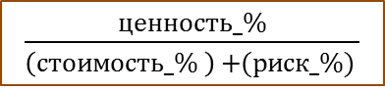
ПРИОРИТЕЗАЦИЯ ТРЕБОВАНИЙ
Важность/Срочность
Ценность/Стоимость/Риск
 | Важные | Не важные
Срочные | Высокий приоритет | Не занимайтесь ими!
Не срочные | Средний приоритет | Низкий приоритет
Ценность
Стоимость
Риск
Приоритет
Функция
Функция 1
0.3
0.2
0.5
0.43
Функция 2
0.7
0.8
0.6
0.5
Функция 3
0.5
0.1
0.1
2.5
Приоритет =
$\frac{ценность_\%}{\left(стоимость_\% \right) +(риск_\%) }$
Notes:
Зачем определять приоритеты требований
Когда ожидания клиентов высоки, а сроки поджимают, вам нужно, чтобы в продукте были реализованы самые ценные функции как можно раньше. Приоритеты — это способ разрешения борьбы между конкурирующими требованиями за ограниченные ресурсы. Определение относительного приоритета каждой возможности позволяет вам так планировать разработку, чтобы обеспечивать наибольшую ценность при наименьших затратах. Определение приоритетов наиболее критично для работы в очень строгих временных рамках или при применении инкрементальной модели с жесткими, фиксированными сроками выпуска каждой версии продукта. При экстремальном программировании клиенты выбирают, какие рассказы пользователей (user stories) они желают видеть в каждом двух- или трехнедельном выпуске, а разработчики оценивают, сколько из этих рассказов они могут вместить в каждый выпуск.
Менеджер проекта должен сбалансировать желаемый объем проекта и ограничения, определяемые сроком, бюджетом, людскими ресурсами и качеством. Один из способов достижения этого — убрать (или отложить до более поздней версии) требования с низким приоритетом, когда принимаются новые, более важные требования или изменяются другие условия проекта. Если клиенты не классифицируют свои требования по важности и срочности, менеджерам проектов приходится делать это своими силами. Неудивительно, что клиентам не всегда нравится результат; поэтому они должны указывать, какие требования необходимы с самого начала, а какие могут подождать. Определяйте приоритеты на ранних стадиях проекта, когда больше шансов на успешный результат, и периодически возвращайтесь к ним.
Достаточно сложно заставить даже одного клиента решить, какие из его требований приоритетнее. Согласовать мнения нескольких клиентов с различными ожиданиями еще труднее. Люди по природе склонны отстаивать свои интересы и не жаждут жертвовать собственными нуждами ради чужой выгоды. Тем не менее, участие в определении приоритетов требований — одна из обязанностей клиента в отношениях «клиент - разработчик», как уже говорилось в главе 2. Обсуждение приоритетов помогает не только определить последовательность реализации требований, но и прояснять ожидания клиентов.
И клиенты, и разработчики должны внести вклад в определение приоритетов требований. Клиентам больше всего нужны функции, наиболее ценные для бизнеса или удобства работы. Однако, когда разработчики обрисуют затраты, трудоемкость, технический риск или компромиссы, связанные с каждым требованием, клиенты могут передумать и прийти к выводу, что это требование не так важно, как они считали изначально. Разработчики же иногда решают на ранних стадиях реализовать некоторые функции с низким приоритетом из-за их влияния на архитектуру системы,
Игры, в которые люди играют с приоритетами
Естественная реакция пользователей на просьбу определить приоритеты обычно такая: «Мне нужны все эти функции. Уж как-нибудь реализуйте их». Трудно убедить клиентов обсуждать приоритеты, если они знают, что функций с низким приоритетом не получат никогда. Один разработчик как-то сказал мне, что в их компании не принято назначать требованию низкий приоритет. Категории приоритетов требований назывались у них «высокие», «очень высокие» и «невероятно высокие». Другой разработчик заявлял, что назначение приоритетов совсем не нужно: если он записал что-либо в спецификацию требований, то собирается это реализовать. Но это не отвечает на вопрос, когда будет реализована каждая функция. Некоторые разработчики избегают определения приоритетов, потому что оно не соответствует позиции «мы можем все», которую они декларируют.
Ловушка
Избегайте определения приоритетов «по децибелам», когда требование, высказанное громче всего, получает наибольший приоритет, и «по угрозе», когда те, кто имеют больший вес в компании, всегда получают требуемое.
В действительности некоторые возможности системы более ценны, чем остальные. Это становится очевидным, когда на поздних стадиях требуется «быстро урезать» проект, то есть отбросить несущественные характеристики, чтобы критически важные возможности удалось реализовать в срок. Определив приоритеты на ранних этапах разработки проекта и переоценивая их в соответствии с изменяющимися предпочтениями клиентов, условиями рынка и реалиями бизнеса, команда сможет мудро тратить свое время на создание наиболее ценных возможностей. Реализовав большую часть функции, а затем решив, что она не нужна, вы впустую потратите ресурсы и испытаете горькое разочарование.
Предоставленные самим себе, клиенты, скорее всего назначат 85% требований высокий приоритет, 10% — средний и 5% — низкий. Это не дает менеджеру проекта большой свободы для маневра. Если почти все требования действительно важны, вы рискуете тем, что не весь ваш проект будет успешен, поэтому придется составить планы соответствующим образом. Отшлифуйте требования до блеска, чтобы отбросить не имеющие большой ценности и упростить неоправданно сложные требования (McConnell, 1996). Чтобы представители клиентов с большим мужеством назначали требованиям низкие приоритеты, аналитику стоит задать вопросы, подобные перечисленным ниже.
Есть ли другой способ удовлетворить это требование клиентов?
Что случится, если это требование убрать или отложить?
Что произойдет с бизнес-целями, если это требование не будет реализовано немедленно?
Почему пользователи будут недовольны, если реализацию этого требования отложить до следующего выпуска?
Однажды команда управления менеджментом в крупном коммерческом проекте выразила нетерпение, когда аналитик настаивал на определении приоритетов требований. Менеджеры отметили, что зачастую они могут обойтись без какой-либо функции, но тогда в компенсацию придется усиливать другую функцию. Если бы они отсрочили слишком много функций, то продукт не принес бы запланированные доходов. Оценивая приоритеты, учитывайте связи и взаимосвязи между различными требованиями, а также их соответствие бизнес-целям проекта.
Шкала приоритетов
Обычный метод расстановки приоритетов подразумевает три группы категорий требований. Неважно, как вы назовете их, все сводится к. высокому, среднему и низкому приоритетам. Такие шкалы приоритетов субъективны и неточны. Лица, заинтересованные в проекте, должны согласовать, что означает каждый уровень в используемой шкале.
Один из способов оценки приоритетов предлагает учитывать два измерения: важность и срочность (Covey, 1989). Каждое требование считается важным либо не важным и срочным либо не срочным. Как показано в табл. 14-1, получаются четыре комбинации для определения шкалы приоритетов:
требования с высоким приоритетом (high priority) — и важные (пользователям нужны функции), и срочные (они необходимы уже в следующем выпуске). Некоторые требования приходится включать в эту категорию согласно контрактным или юридическим обязательствам либо из-за непреодолимых бизнес-причин;
требования со средним приоритетом (medium priority) — важные (пользователям нужны функции), но не срочные (они могут ждать следующего выпуска);
требования с низким приоритетом (low priority) — не важные (пользователи при необходимости могут обойтись без этой функций) и не срочные (пользователи могут ждать, причем вечно);
требования в четвертой клетке кажутся срочными, но в действительности — они не важны. Не тратьте время на работу над ними. Они не сделают продукт более ценным.
Таблица 14-1. Определение приоритетов требований по важности и срочности
Важные
Не важные
Срочные
Высокий приоритет
Не занимайтесь ими!
Не срочные
Средний приоритет
Низкий приоритет
Включайте приоритеты каждого требования в описания вариантов использования, спецификацию требований или базу данных требований. Установите правила, чтобы пользователь знал, присваивается ли приоритет, назначенный высокоуровневому требованию, всем дочерним требованиям или же каждое функциональное требование должно иметь свой собственный атрибут приоритетности.
Даже проект средних масштабов может иметь сотни функциональных требований — слишком много, чтобы классифицировать их аналитически и последовательно. Чтобы не потерять контроль над ситуацией, выберите для определения приоритетов определенный уровень абстракции — возможности, варианты использования или функциональные требования. В рамках одного варианта использования некоторые альтернативные направления могут иметь больший приоритет, чем остальные. Вы имеете возможность сначала определить приоритеты на уровне функций, а затем назначить приоритеты функциональным требованиям отдельно для каждой функции. Это поможет вам отделить основную функциональность от усовершенствований, которые предполагается реализовать позже. Документируйте даже требования с низким приоритетом. Их приоритет может впоследствии измениться, и если разработчики знают о них сейчас, им проще планировать будущую модификацию.
Определение приоритетов на основе ценности, стоимости и риска
В малом проекте заинтересованные лица могут согласовать приоритеты требований неформально. Крупные или спорные проекты требуют более структурированного подхода, устраняющего из процесса некоторые эмоции, политику и догадки. Для помощи в определении приоритетов предлагается несколько аналитических и математических методик. Они предполагают оценку относительной ценности и относительной стоимости каждого требования. Требования с самым высоким приоритетом — те, что обеспечивают большую ценность продукта при меньшей стоимости (Karlsson и Ryan, 1997; Jung, 1998). Субъективная оценка стоимости и ценности посредством попарного сравнения всех требований не годится, если требований более двух дюжин.
Другая альтернатива— Quality Function Deployment (QFD), всесторонний метод определения относительной ценности для клиента предлагаемых функций продукта (Zultner, 1993; Cohen, 1995). Третий подход, заимствованный из Total Quality Management (TQM), позволяет оценить каждое требование по нескольким весомым критериям успеха проекта и подсчитать количество баллов для назначения приоритетов требований. Тем не менее, по-видимому, лишь немногие организации-разработчики ПО готовы применять QFD или TQM.
В табл. 14-2 показана крупноформатная модель, которая поможет вам оценить относительные приоритеты для набора вариантов использования, функций или функциональных требований. Загрузить эту таблицу в формате Microsoft Excel можно с http://www.processim-pact.com/goodies.shtml. В табл. 14-2 перечислено несколько функций Chemical Tracking System (а каких же еще?). Эта схема заимствует и QFD концепцию обоснования ценности для пользователя; учитывается как выгода для пользователя, если функция реализована в продукте, так и неудобство, если она отсутствует (Pardee. 1996). Привлекательность функции прямо пропорциональна ее полезному действию и обратно пропорциональна стоимости и риску, связанному с ее реализацией. При прочих равных условиях функции с наибольшим значением ценность/стоимость должны иметь наивысший приоритет. При этом набор оцениваемых приоритетов распределяется по всему континууму, а не по нескольким отдельным уровням.
Примените эту схему определения приоритетов к дискреционным требованиям, не имеющим наивысшей ценности. Не нужно включать в этот анализ элементы, которые реализуют основные бизнес-функции продукта, которые вы считаете основными отличительными чертами продукта или которые необходимы для соответствия юридическим нормам. Если нет возможности назначить этим функциям со временем более низкий приоритет при изменении условий, то необходимо реализовать их в продукте как можно быстрее. Определив функции, которыми обязательно должен обладать выпускаемый продукт, используйте табл. 14-2, чтобы оценить по шкале относительных приоритетов оставшиеся возможности. Обычно в процессе назначения приоритетов участвуют:
менеджер проекта, который ведет процесс, разрешает конфликты и при необходимости адаптирует данные, поступающие от других: участников;
представители клиента — сторонники продукта или маркетологи, предоставляющие информацию о сильных и слабых сторонах продукта;
представители разработчиков, например руководители команд, сообщающие данные о стоимости и риске.
Таблица 14-2. Образец матрицы определения приоритетов для Chemical Tracking System '
Относительный вес
2
1
1
0,5
функция
Относительная выгода
Относительный урон
Общая ценность
Ценность в %
Относительная стоимость
Стоимость в %
Относительный риск
Риск в %
Приоритет
1.Распечатка списка данных по безопасности материалов
2
4
8
5,2
1
2,7
1
3,0
1,22
2.Запрос о статусе заказа поставщика
5
3
13
8,4
2
5,4
1
3,0
1,21
3.Создание отчета о инвентаризации склада химикатов
9
7
25
16,1
5
13,5
3
9,1
0,89
4.Просмотр истории использования каждого контейнера с химикатом
5
5
15
9,7
3
8,1
2
6,1
0,87
5.Поиск химиката по каталогам поставщиков
9
8
26
16,8
3
8,1
8
24,2
0,83
6.Поддержка списка опасных химикатов
3
9
15
9,7
3
8,1
4
12,1
0,68
7.Модификация невыполненных заявок на химикаты
4
3
11
7,1
3
8,1
2
6,1
0,64
8.Создание отчетов об инвентаризации отдельных лабораторий
6
2
14
9,0
4
10,8
3
9,1
0,59
9.Проверка в базе данных по обучению наличия записи о прохождении обучения по обращению с опасными веществами
3
4
10
6,5
4
10,8
2
6,1
0,47
10.Импорт химических структур из инструментальных средств для рисования структур
7
4
18
11,6
9
24,3
7
21,2
0,33
Итоги
53
49
155
100,0
37
100,0
33
100,0
При использовании этой модели определения приоритетов пользуйтесь следующим планом.
1. Перечислите в таблице все функции, варианты использования или требования, для которых хотите определить приоритеты; я для примера взял функции. Все элементы должны принадлежать к одному уровню абстракции — не смешивайте функциональные требования с функциями продукта. Если определенные функции логически связаны (например, вы реализуете функцию В только при наличии функции А), в анализ включайте только ведущую функцию. Эта модель работает лишь для нескольких дюжин функций, далее она становится слишком громоздкой. Если у вас несколько дюжин элементов, группируйте связанные функции, чтобы составить управляемый первоначальный список. При необходимости вы можете провести второй раунд анализа, на более детальном уровне.
2. Попросите представителей клиентов оценить относительную выгоду, которую каждая функция дает клиенту или бизнесу, по шкале от 1 до 9: 1 балл означает, что никто не находит ее полезной, а 9 — что она крайне ценная. Эти оценки выгоды отражают связь функций с бизнес-требованиями к продукту.
3. Оцените относительный урон, который потерпит клиент или бизнес, если функция не будет включена в продукт. Снова используйте шкалу от 1 до 9: 1 балл означает, что никто не расстроится, если ее не окажется; 9 показывает серьезный урон. Требования, имеющие низкие рейтинги и выгоды, и урона, увеличивают стоимость, но имеют малую ценность; они могут оказаться мишурой: выглядят привлекательно, но не стоят инвестиций. Оценивая урон, учитывайте, насколько расстроятся клиенты, если определенная функция не будет реализована. Задайте себе вопросы, аналогичные перечисленным ниже.
Проиграет ли ваш продукт по сравнению с другими, содержащими эту функцию?
Будут ли какие-либо юридические или контрактные последствия?
Не нарушите ли вы какой-либо юридический или промышленный стандарт?
Не лишит ли это пользователей возможности выполнять какие-либо необходимые или ожидаемые действия?
Намного ли сложнее добавить эту функцию позже, в качестве модернизации?
Возникнут ли проблемы из-за того, что отдел маркетинга обещал эту функцию, чтобы удовлетворить некоторых потенциальных клиентов, но команда решила не включать ее?
4. В этой таблице подсчитаны итоговые значения для каждой функции как сумма баллов ее выгоды и урона. По умолчанию выгода и урон оцениваются одинаково. Для уточнения вы можете изменить относительный вес этих двух параметров в верхней строке таблицы. В примере, взятом для табл. 14-2, выгода оценивается дважды, как и урон. В таблице суммируется ценность всех функций и посчитан процент от общего значения для каждого набора функций, равного сумме ценностей каждой функции (%).
5. Попросите разработчиков оценить относительную стоимость реализации каждой функции, опять-таки и по шкале от 1 (легко и быстро) до 9 (трудоемко и дорого). В таблице подсчитан процент общей стоимости, составленной из вклада каждой функции. Разработчики оценивают рейтинги стоимости, учитывая сложность функции, объем требуемой работы над интерфейсом пользователя, потенциальную возможность повторного использования существующего кода, объем необходимого тестирования и документации и т.д.
6. Подобным же образом, разработчики оценивают относительную степень технического или другого риска, связанного с каждой функцией, по шкале от 1 до 9. Технический риск - это вероятность неудачной реализации функции с первого раза. 1 балл означает, что вы сможете запрограммировать ее даже во сне, 9 баллов означает серьезную озабоченность возможностью реализации, нехваткой сотрудников с необходимым опытом или использованием неиспытанных или незнакомых средств и технологий. Плохо определенные требования, которые могут нуждаться в переработке, следуют из высоких оценок риска. В таблице подсчитан общий процент риска, который складывается из риска каждой функции.
В стандартной модели выгода, урон, стоимость и риск оцениваются одинаково, но вы можете изменить их вес. В табл. 14-2 риск имеет половину веса фактора стоимости, который имеет тот же вес, что и урон. Если вы не желаете учитывать риск вообще в этой модели, приравняйте значение его веса к нулю.
7. После того как вы введете все результаты оценки в таблицу, по следующей формуле подсчитывается значение приоритета для каждой функции:
приоритет = $\frac{ценность_\%}{\left(стоимость_\% × вес_стоимости\right) +(риск_\% × вес_риска) }$
8. Отсортируйте список функций по уменьшению подсчитанного приоритета. Функции вверху списка характеризуются наиболее благоприятным сочетанием ценности, стоимости и риска и поэтому — при равенстве остальных факторов — должны иметь наивысший приоритет.
А можно еще на кулачках
Одна компания, которая ввела у себя процедуру определения приоритетов, основанную на таблице, показанной в этой главе, обнаружила, что это помогло команде, работающей над проектом, выйти из тупика. Несколько заинтересованных в проекте лиц придерживались различных мнений о том, какие функции наиболее важны для проекта, и команда оказалась в безвыходном положении. Анализ с помощью таблицы сделал оценку приоритетов более объективной и менее эмоционально накаленной, позволив команде прийти к некоторым удовлетворительным заключениям и двигаться дальше.
Консультант Johanna Rothman (2000) писала: «я предлагала эту электронную таблицу своим клиентам в качестве инструмента для принятия решений. Хотя те, кто пробовал ей пользоваться, ни разу не заполнили ее до конца, они обнаружили, что дискуссия, которая начиналась при ее использовании, чрезвычайно полезна для определения относительных приоритетов различных требований». Таким образом, используйте концепцию выгоды, урона, стоимости и риска для направления дискуссий о приоритетах. Это более ценно, чем формально выполнить полную проработку анализа электронной таблицы и затем полагаться исключительно на вычисленную последовательность приоритетов.
Точность этого метода ограничена возможностью команды оценивать выгоду, урон, стоимость и риск для каждого элемента. Поэтому используйте подсчитанную последовательность приоритетов только как ориентир. Представители клиентов и разработчиков должны проверить итоговую таблицу, чтобы прийти к соглашению о рейтингах и результирующей последовательности приоритетов. Настройте эту модель под себя, используя набор готовых требований из какого-нибудь предыдущего проекта. Измените значения веса так, чтобы подсчитанная последовательность приоритетов хорошо сочеталась с вашей постфактум-оценкой того, насколько в действительности важны требования в вашем калибровочном наборе. Это даст вам некоторую уверенность в использовании данной таблицы в качестве модели для расстановки приоритетов в ваших проектах.

Slide 34
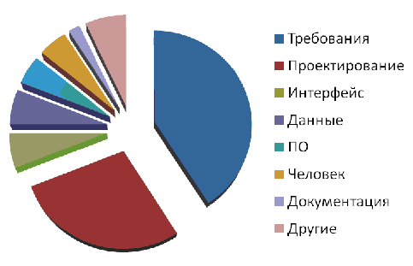
ОСНОВНЫЕ ПРИЧИНЫ ОШИБОК
Notes:
Как мы можем видеть на этой диаграмме, большинство ошибок делается в требованиях. Однако, это еще не все.
По данным исследовательской организации Standish Group, наибольшее количество ошибок происходит на этапе сбора, анализа и документирования требований. Доля ошибок в различных артефактах при разработке ПО представлена на рисунке 1.
Рисунок 1. Доля ошибок в различных артефактах при разработке ПО Вследствие ошибок на разных этапах разработки ПО приходится затрачивать 30–50% средств от общего бюджета проекта на их исправление. Причем 70–85% от общего числа исправлений связанно именно с ошибками, допущенными на этапе сбора, анализа и документирования требований.
Наибольшее количество ошибок в требованиях происходит из-за следующих факторов:
Не выявлены требования12,8%Не четко сформулированы требования12,3%Изменения требований11,8%Резюмируя сказанное выше в данном разделе, можно сделать вывод, что ошибка, допущенная в самом начале проекта (на этапе сбора, анализа и документирования требований), обходится в 200 раз дороже при внедрении и сдаче ПО. Следовательно, руководители организаций должны очень тщательно относиться к одному из основополагающих процессов разработки ПО – сбору, анализу и документированию требований, усовершенствуя данный процесс внутри организации.

Slide 35
ОШИБКИ В ТРЕБОВАНИЯХ
ОТ 75% ДО 80% СТОИМОСТИ ПЕРЕДЕЛОК – ОШИБКИ В ТРЕБОВАНИЯХ
Notes:
Огромный процент стоимости переделки – последствия ошибок в требованиях

Slide 36
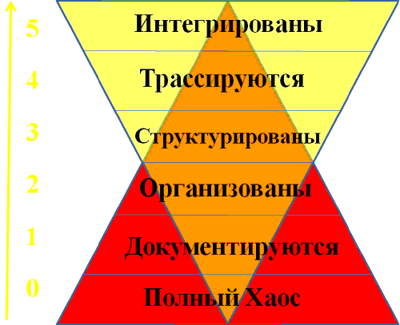
ПЯТЬ УРОВНЕЙ ЗРЕЛОСТИ ТРЕБОВАНИЙ
СЛОЖНОСТЬ И КОЛИЧЕСТВО ПРОЕКТОВ
РИСКИ ПРОЕКТА
Notes:
Пять уровней модели зрелости для управления требованиями
Чем выше сложность проекта, тем больше рисков при его разработке, и число рисков будет возрастать, если у вас не налажен процесс управления требованиями. Следующая диаграмма показывает соотношение числа рисков и сложности проекта с наложенными на них пятью уровнями модели зрелости для управления требованиями.
Далее рассмотрим все пять уровней модели зрелости для управления требованиями более подробно.
Уровень 0. Хаос, нет требований
Данный уровень характерен для большинства организаций постсоветского пространства, так как ошибочно считается, что главное во всем процессе разработки – это именно программирование (кодирование) разрабатываемого ПО.
В данном случае организация делает предположение, что ей все понятно и известно для того, чтобы приступить к разработке ПО, и что благодаря сэкономленному времени на этапе сбора, анализа и документирования требований, в дальнейшем будет возможность уделять больше внимания программированию. т.к. они будут сдавать слишком много или слишком мало функциональности. В результате получается:
продукт с пропущенной функциональностью;
продукт с никому не нужной функциональностью;
продукт низкого качества;
проекты никогда не заканчиваются в срок.
В доказательство сказанного выше можно привести цитату из статьи Джоэля Спольски «Безболезненные функциональные спецификации – Часть 1: Зачем беспокоиться?»:
Давайте проведаем двух воображаемых программистов в двух компаниях. Программистка Быстрякова, из компании «Скороспелые Бананы Софт», никогда не пишет спецификации. «Спецификации? Нам не нужны никакие … спецификации!». А вот господин Разумихин из компании «Хороший Характер Софт», отказывается писать код, пока спецификация не будет полностью готова. Это только двое из многих моих воображаемых друзей.
У Быстряковой и Разумихина есть нечто общее: они заботятся о проблеме обратной совместимости для версии 2.0 своих разрабатываемых продуктов. Быстрякова решает, что наилучший способ обеспечить обратную совместимость – написать конвертер, который просто преобразует файлы версии 1.0 в файлы версии 2.0. Она сразу приступает к реализации. Пишет, пишет, пишет. Клик-клик-клик по клавишам. Жесткий диск крутится. Пыль летит. После примерно 2 недель работы у нее есть сносный конвертер. Но заказчики Быстряковой недовольны. Ее код заставляет всех сотрудников в их компании сразу переходить на новую версию программы. Самый большой заказчик Быстряковой, компания «Разборные Детали Анлимитед», отказывается покупать новую программу. Ребята из «Разборных Деталей» хотят быть уверены, что программа версии 2.0 будет продолжать обрабатывать файлы, созданные в версии 1.0, не преобразуя их в новый формат. Быстрякова решает написать обратный конвертер и затем нацепить его на функцию «Сохранение файла». Это привносит путаницу, потому что когда вы добавляете в файл, созданный под версией 2.0, новшества этой версии, они выглядят работающими, пока вы не начнете сохранять файл в формате версии 1.0. Только тогда вам будет выведено сообщение, что свойство, которое вы внесли в файл полчаса назад, не может быть сохранено в старом формате файла. Итак, разработка обратного конвертера заняла еще две недели, и этот конвертер работает не так уж хорошо. Потраченное время – 4 недели.
В то же время, господин Разумихин из компании «Хороший Характер Софт» (сокращенно, «ХХС») – один из тех занудных типов, которые отказываются писать код, пока не будет готова спецификация. Он тратит 20 минут, проектируя функцию обратной совместимости, так же, как делала Быстрякова, и выдает спецификацию, которая гласит:
* Когда открывается файл, созданный в старой версии программы, он преобразуется в новый формат.
Спецификация показывается заказчику, который говорит «Минуточку! Мы не хотим сразу переходить на новый формат!». Г-н Разумихин размышляет еще немного и вносит поправку:
* Когда открывается файл, созданный в старой версии продукта, файл преобразуется в новый формат в памяти. Когда файл сохраняется, пользователю предоставляется возможность сохранить его в старом формате.
Потрачено еще 20 минут.
Начальник г-на Разумихина, помешанный на ООП, смотрит на эту строчку и придумывает кое-что получше. Он предлагает другую архитектуру.
* Код будет построен так, чтобы использовать два интерфейса: V1 и V2. V1 содержит все функции первой версии, а V2, который наследуется от V1, добавляет все нововведенные функции. Теперь метод V1::Save будет использоваться для обратной совместимости, а V2::Save может быть использован для сохранения всех нововведений версии 2. Если пользователь откроет файл через V1 и попытается использовать функциональность из V2, программа его об этом предупредит, и он вынужден будет либо конвертировать файл, либо прекратить использование нововведений второй версии.
Еще 20 минут.
Г-н Разумихин рассержен. Эта переработка займет 3 недели вместо 2 изначально запланированных! Но она элегантно решит все проблемы заказчика, так что он идет и выполняет ее.
В итоге г-н Разумихин потратил: 3 недели и 1 час. Потраченное время Быстряковой: 4 недели, но ее программа далеко не так хороша.
Данный пример немного надуман, но все же иллюстрирует наглядно на цифрах, что писать требования нужно. И если отсутствие требований оказывает большое влияние на бизнес, то предприятие все же начинает задумываться о начале «правильной» работы с требованиями.
Уровень 1. Документация требований
Когда вы начали записывать и сохранять требования, то получаете сразу неоспоримые преимущества.
Во-первых, у вас появляются сразу некий документ требований для разговора с заказчиком, в котором описывается, как вы поняли его потребности, и, читая данный документ, заказчик соглашается или не соглашается с тем, что вы предложили.
Во-вторых, у вас появляется документ требований, который является неким базисом для всех членов команды разработки. Например, проектировщики и архитекторы могут продумать и построить более правильный дизайн системы, а тестировщики будут иметь эталон для тестирования разработанной функциональности.
В-третьих, вы получаете документ требований, который может являться основой для новых людей, которые войдут к вам в проект. Прочитав данный документ, новый человек в команде будет знать, что система должна делать, а это уменьшит риск ошибки нового члена команды.
Начав документировать требования, проектная команда сталкивается с новыми задачами – получить актуальный набор требований к ПО, не пропустить требования, не выполнять работу дважды и т.д. Эти и другие задачи решаются на следующих уровнях модели зрелости для управления требованиями.
Уровень 2. Организация требований
Данный уровень модели зрелости для управления требованиями уже говорит о качестве требований – их формате, сохранности и версионности. Качественные требования понятны как заказчику, который их формирует, так и всем членам проектной команды, которые разрабатывают ПО, удовлетворяющее потребностям заказчика. Для этого требования должны быть не только читаемыми, но и однозначными и непротиворечивыми.
Требования должны быть хорошо отформатированы. Сквозная нумерация, постоянные схемы, заголовки, шрифты и хорошее оглавление делают ваши документы легкими для прочтения, понимания и дальнейшего использования. Если ваши требования хорошо описаны, но плохо отформатированы, то ваш документ может стать бесполезным в использовании. Форматирование – это простой прием, но почему-то часто игнорируется. Здесь могут помочь корпоративные или международные шаблоны спецификаций, такие как Концепция (Vision), Спецификация требований (Software Requirement Specification) и др. Причем во всей организации должны применяться единые форматирование и шаблоны.
У вас бывали случаи, что вы не могли найти актуальную версию необходимого документа требований? Или вы не могли понять, что изменилось в последней версии документа? У меня были такие случаи. Так вот, на втором уровне модели зрелости для управления требованиями вы должны иметь единое централизованное хранилище всех требований, причем оно должно быть известно и доступно всем участникам проекта. Сразу подумайте о защищенности и сохранности ваших документов. Возможно, вы захотите, чтобы участники одного проекта не смогли модифицировать документы требований другого проекта. Или захотите увидеть и сравнить текущий документ с его вариантом, созданным месяц назад. Подумайте также о версионировании документов и описаниях протокола изменений: кто, когда и в какой версии что исправил.
Писать качественные требования – это отнюдь не простая задача, поэтому вы должны начать учить своих аналитиков и наладить процессы проверки требований более опытными аналитиками, а также согласования требований с заказчиком.
Улучшив процесс управления требованиями, вы получаете ПО, которое лучше отвечает требованиям заказчика. Вы перестаете делать одну и ту же работу дважды, вы начинаете повышать квалификацию проектной команды.
Уровень 3. Структурирование требований
Третий уровень модели зрелости для управления требованиями концентрируется на атомарности и типах требований: бизнес-требования или системные, функциональные или нефункциональные и т.д. Также данный уровень добавляет необходимую информацию к требованиям, кроме текста.
Во-первых, вы должны выделять требования как атомарные единицы для того, чтобы было легче:
понять, что данное требование описывает;
ссылаться на конкретное требование, а не на страницу со сплошным текстом;
воспринимать изменения требований;
разрабатывать и тестировать конкретную функциональность;
присваивать атрибуты требованиям.
Во-вторых, различать разные типы требований. Если у вас все требования идут одним сплошным списком, то, скорее всего, там перемешаны различные детализации их представления (бизнес, пользовательские, системные), а также виды (функциональные, ограничения, бизнес-правила и т.д.). Такой документ, с одной стороны, плохо воспринимается бизнесом, который сосредоточен на формулировании бизнес-требований, а с другой стороны, непонятен для разработчиков, которые реализуют системные требования.
В-третьих, добавляйте атрибуты к атомарным требованиям, так как на самом деле все требования не равны между собой: одни более важные, чем другие, третьи сложнее реализовать, чем первые и т.д. Добавьте необходимые атрибуты к требованиям, и вам будет легче ими управлять:
приоритезировать;
понимать, какие описаны, какие разработаны, а какие протестированы,
понимать, в какой версии ПО они реализованы, и т.д.
Только не делайте распространенную ошибку – не берите все возможные атрибуты из другого проекта. Вам нужно понять, какие атрибуты вам необходимы исходя из сложности проекта, требований заказчика, методологии разработки и других условий.
Данный уровень модели зрелости для управления требованиями дает лучшее понимание требований всем участникам проекта и облегчает управление ими. Атрибуты позволяют более четко очертить зону ответственности каждого участника проекта, делать меньше работы по поиску нужных требований и уменьшить предположения. Разделение на типы требований также позволяет быть уверенным в том, что аналитики не пропустили необходимую информацию и указали ее в требованиях.
Поскольку типы и атрибуты требований сильно зависят от вида проекта, то должны быть выработаны соглашения перед началом каждого проекта, которые оформляются в документе, называемом План управления требованиями.
На данном уровне вам уже будет трудно управлять требованиями с помощью простого текстового редактора (MS Word Open или Office Writer), и на помощь могут прийти специализированные инструменты: IBM Rational RequisitePro и IBM Telelogic Doors.
Уровень 3.1. Моделирование требований
Даже идеально структурированные и организованные требования могут не дать полной картины потребности заказчика, потому что 20–50 страниц текста воспринять очень трудно. На помощь нам могут прийти разного рода модели, которые позволяют активизировать второе полушарие мозга и взглянуть на требования «по-новому».
При изучении и документировании бизнес-требований могут помочь модель объектов предметной области (Business/Domain Object Model), модель бизнес-вариантов использования (Business Use Case Model) или модель бизнес-процессов (Business Process Model).
При более детальном изучении потребностей заказчика (пользовательские требования) помогут модель системных вариантов использования (Use Case Model), представление пользовательских классов (View of Participating Classes) или диаграммы действий, состояний, взаимодействия.
Дальше идет уже проектирование ПО: диаграммы классов приложения и БД, диаграммы взаимодействия компонентов и классов, диаграммы действий и т.д.
Естественно, нельзя увлекаться только текстовым или только модельным представлением требований. Нужно их комбинировать, четко осознавая, где лучше применить текст и (или) модели для представления информации.
Уровень 4. Трассировка требований
Реализация предыдущих трех уровней модели зрелости для управления требованиями не дает вам возможности определять и прослеживать взаимосвязь между требованиями. Система любой сложности должна иметь иерархичность требований. Например, в RUP (Rational Unified Process) иерархия требований прослеживается между бизнес-потребностями, характеристиками ПО, вариантами использования и системными требованиями. Возможность отслеживать данную взаимосвязь обычно называется трассировкой. Трассировка дает возможность проследить влияние требований друг на друга и провести анализ покрытия требований.
При изменении одного требования аналитику важно знать, какие еще требования должны при этом измениться – это и называется прослеживанием влияния требований друг на друга. А после того как мы описали набор требований, нам необходимо знать, все ли требования верхнего уровня были детализированы и описаны на более низком уровне. Последнее называется «анализ покрытия требований».
Процедуру взаимосвязей и анализ покрытия обычно описывают также в Плане управления требованиями.
На данном этапе становится очевидно, что управлять требованиями в полном объеме очень трудно без специализированных средств. Здесь нам на помощь приходят системы управления требованиями, такие как: IBM Rational RequisitePro, IBM Rational Composer, IBM Telelogic Doors, или IBM Telelogic Focal Point.
Уровень 5. Интеграция требований
Как мы уже говорили, требования служат неким соглашением между тем, что заказчик хочет и тем, что должно делать ПО. Но до этого момента мы не могли четко проследить связь от потребностей заказчика до кода в ПО. На пятом уровне мы должны интегрировать процесс управления требованиями с процессами управления изменениями, проектирования, разработки, тестирования и управления проектом.
Во-первых, требования служат первичным входом для разработки ПО. Поэтому архитекторы ПО должны быть уверены (должны проследить), что все требования реализованы в дизайне проекта. А разработчики должны понять, как требования соотносятся с кодом в ПО.
Интеграция требований в процесс управления изменениями даст уверенность, что требования не добавляются без тестирования и утверждения. И что любое изменение не будет добавлено в ПО, не пройдя стадию анализа.
Тестирование должно основываться на требованиях точно так же, как дизайн разрабатывается в соответствии с ними. Данный процесс даст уверенность, что ПО обеспечивает всю необходимую заказчику функциональность.
Менеджеры проекта должны планировать работу по разработке ПО, опираясь на требования, так как они являются основой процесса разработки ПО. Менеджеры проекта должны иметь прямой доступ к требованиям, чтобы управлять проектом и снимать метрики с требований: насколько качественные требования, как часто они меняются, в каком статусе находятся, какие есть риски по реализации данных требований и т.д.
Безусловно, такая плотная интеграция нужна в больших проектах и требует немалых затрат на закупку специальных средств по разработке ПО на всех ее стадиях. И, безусловно, пальму первенства в инструментарии полного жизненного цикла ПО (Application Lifecircle Management – ALM) держат линейки IBM Rational и IBM Telelogic.
Преимущества качественного процесса управления требованиями
Улучшение процесса сбора, анализа, документирования, проверки и управления требованиями дает следующие ощутимые преимущества:
уменьшение ошибок и издержек при выпуске ПО;
повышение удовлетворенности заказчика и качества ПО;
уменьшение времени разработки ПО;
ужесточение контроля над изменениями;
повышение точности планирования;
повышение точности стратегического развития комплекса ПО на предприятии;
использование требований на разных стадиях разработки ПО;
повышение производительности аналитиков и других членов команды;
улучшение обмена информацией по проектам;
повышение заинтересованности заказчика;
вовлечение всей команды в разработку;
В зависимости от сложности проекта, квалификации команды и требуемого качества ПО нужно выбирать тот или иной уровень зрелости управления требованиями и постепенно к нему переходить.

Slide 37
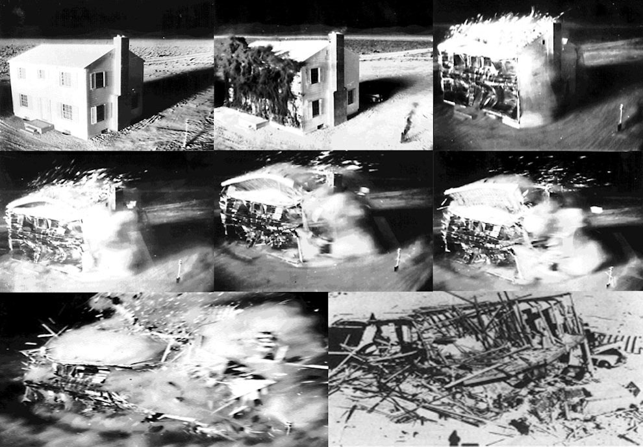
Недостаточное вовлечение пользователей
Разрастание требований пользователей
Минимальная спецификация
РИСКИ КРАХА ПРОЕКТА
Двусмысленность требований
Небрежное планирование
Пропуск классов пользователей
Золочение продукта
Notes:
Основное следствие проблем с требованиями — переделка того, что, как вы думаете, уже готово. На это расходуется от 30 до 50% общего бюджета разработки (Boehm и Papaccio, 1988), а ошибки в требованиях стоят от 70 до 85% стоимости этой переделки (Leffingwell, 1997). Как показано на рис. 1-4, гораздо дороже исправить дефекты, которые найдены позднее в проекте, чем сразу после создания (Grady, 1999). Следовательно, предотвращение ошибок в требованиях и обнаружение их на ранних стадиях сильно уменьшает объем переделки. Вообразите, насколько изменится ваша жизнь, если вы сократите этот объем наполовину! Вы сможете построить ПО быстрее или сконструировать больший и лучший продукт за тоже время и даже иногда будете приходить домой.
Рис. 1-4. Относительная стоимость исправления ошибок в требованиях в зависимости от того, когда они обнаружены
Дефекты в требованиях представляют собой угрозу успеху проекта, где успех означает выпуск продукта, который удовлетворяет ожиданиям пользователей в качестве и функциональности при соблюдении бюджета и графика проекта. В главе 23 рассказано, как управлять такими рисками, чтобы предотвратить крушение проекта. Некоторые из наиболее общих рисков описаны далее в этой главе.
Недостаточное вовлечение пользователей
Заказчики зачастую не понимают, почему так важно тщательно собрать требования и обеспечить их качество. Разработчики не всегда придают значение вовлечению пользователей в процесс, из-за того, что среди них больше фанатов написания кода, а не любителей возиться с клиентами или же потому, что они считают, что все уже знают о потребностях пользователей. В любом случае трудно добраться до людей, которые непосредственно будут иметь дело с продуктом, а выразители мнения пользователей не всегда понимают, что тем нужно в реальности. Недостаточное вовлечение пользователей ведет к обнаружению ошибок в требованиях на поздних стадиях проекта, а значит, к задержке завершения проекта. Нет альтернативы сотрудничеству разработчиков непосредственно с реальными пользователями на протяжении всего проекта (см. главу 6).
«Разрастание» требований пользователей
Так как требования тщательно прорабатываются и их объем со временем увеличивается, проект часто выходит за установленные рамки, как по срокам, так и по бюджету. Первоначально принятые планы не всегда основаны на реалистичном понимании размера и сложности требований, ограничение же на модификацию только усиливает проблемы. Эти проблемы частично кроются в частых запросах пользователей на изменения, а частично — в том, какими способами разработчики отвечают на них.
Чтобы управлять границами требований, для начала уточните бизнес-цели проекта, стратегическое представление, рамки, ограничения, критерий успеха и ожидаемую пользу. Оцените, как предполагаемые характеристики или изменения требований отразятся на связанной с ними структуре. Эффективный процесс модификации заставляет интенсивнее работать аналитиков, которые помогут всем заинтересованным лицам принять обдуманные бизнес-решения относительно того, какие изменения следует принять, и увязать их стоимость со временем, ресурсами или возможными компромиссами. Изменения зачастую критически важны для успеха, однако они всегда имеют цену.
По мере того как продукт модифицируется в процессе разработки, его архитектура может медленно разрушаться. «Заплатки» кода затрудняют понимание и поддержку продукта. Добавление кода может стать причиной нарушения твердых и взаимосвязанных принципов проектирования и разрыва связей (McConnell, 1993). Чтобы минимизировать возможность потери качества продукта в результате проблем такого рода, вначале протестируйте, как возможные изменения отразятся на архитектуре и дизайне, а уж затем реализуйте их непосредственно в коде.
Двусмысленность требований
Двусмысленность — страшилка любой спецификации требований (Lawrence 1996). Один из ее симптомов — пользователь имеет возможность интерпретировать одно и то же положение по-разному. Другой — что у нескольких читателей требований возникает разное представление о продукте. В главе 10 указано множество слов и фраз, которые порождают двусмысленность, возлагая ответственность интерпретации на пользователя. Кроме того, двусмысленность зачастую проистекает из неточности и плохой детализации требований, в результате чего разработчикам приходится заполнять возникающие пробелы собственными силами.
Двусмысленность ведет и к формированию различных ожиданий у заинтересованных лиц. Впоследствии некоторые из них удивляются «Что же это получилось?» Разработчики же впустую тратят время, занимаясь не теми проблемами. А тестеры готовятся к проверке не тех особенностей поведения системы.
Один из способов обнаружить двусмысленности — пригласить различных представителей пользователей для официальной экспертизы требований. (Подробнее об этом рассказано в главе 15.) Пусть они просмотрят документ и выскажут свои замечания. Если они интерпретируют требования различными способами, но это имеет смысл для каждого из них, то неясность не проявится сейчас, а гораздо позже, когда исправлять ее будет весьма дорого. Другой способ вскрыть двусмысленность — написать вариант тестирования для требования и построить прототип. Gause и Weinberg (1989) описывают и другие методы.
«Золочение» продукта
Под «золочением» понимают такие ситуации, когда разработчики добавляют функции, которых нет в спецификации, но им кажется, что это понравится пользователям. Зачастую же клиентам не нужны такие избыточные возможности, получается, что время, отведенное на реализацию, тратится впустую. Прежде чем просто вставлять новые функции, разработчики и аналитики должны представить свои творческие идеи на суд заказчиков. Задача команды — четко соблюдать требование спецификации, а не действовать за спиной клиентов без одобрения.
Пользователи иногда требуют функции или элементы интерфейса которые выглядят отлично, но не представляют особой ценности для продукта. Все, что вы захотите добавить, стоит времени и денег, поэтому постарайтесь осознать ценность своевременного выпуска продукта. Чтобы уменьшить «золочение», отслеживайте каждый бит функциональности до его первоисточника, чтобы четко понимать, почему именно он включен в продукт. Применение вариантов использования для извлечения требований поможет сосредоточиться на выборе тех элементов, которые помогут пользователям выполнять их бизнес-задачи.
Минимальная спецификация
Иногда сотрудников отдела маркетинга или менеджеров охватывает искушение создать урезанный вариант спецификации, как, например, набросок концепций продукта на салфетке. Они ожидают, что разработчики «нарастят мясо» на основе этих набросков, пока проект развивается. Это годится для тесно сплоченной команды, которая занимается небольшой системой, или когда выполняется проект-исследование, или когда требования действительно гибкие (McConnell, 1996), Хотя в большинстве случаев это все-таки раздражает разработчике! (которые могут действовать при некорректных предположениях и с ограниченными инструкциями) и дезориентирует клиентов (которые не получат тот продукт, который они воображали).
Пропуск классов пользователей
Большинство продуктов предназначены для нескольких групп пользователей, которые могут применять различные наборы функций с разной частотой и имеют опыт работы с ПО самого широкого диапазона. Если вы не определили важные классы пользователей для вашего продукта заранее, некоторые потребности клиентов не будут учтены. После идентификации всех классов удостоверьтесь, что каждый из них имеет голос (см. главу 6).
Небрежное планирование
«Я кое-что придумал для нового продукта. Когда вы сможете это сделать?» Не отвечайте на подобный вопрос, пока больше не узнаете о проблеме. Неопределенные, не детализированные требования порождают слишком оптимистические оценки: они «выходят боком», когда возникает перерасход ресурсов и средств. Неподготовленная оценка звучит как обязательство для слушателя. При плохо просчитанной смете проект больше всего страдает из-за затрат на частые изменения требований, пропущенных требований, недостаточного взаимодействия с пользователями, не детализированной спецификации требований и плохого анализа (Davis, 1995). Когда вы высказываете оценку, то указывайте либо качественные показатели («…в лучшем случае…», «…наиболее вероятно...», «… в худшем случае…»), либо количественные, но с учетом вашего личного мнения («Я на 90% уверен, что мы сделаем это за три месяца»).

Slide 38
ЗАДАЧА №5
Используя раздаточные материалы, оцените требования на соответствие критериям качества

Slide 39
ФОРМУЛИРОВАНИЕ ТРЕБОВАНИЙ
ИТЕРАТИВНЫЙ ПРОЦЕСС
Notes:
Давайте посмотрим на процесс формулирования требований. Этот процесс является итеративным, повторяющимся и не обязательно последовательным. Очень часто приходится возвращаться к предыдущим этапам для более точного выявления требований.
Не ждите, что все действия по выявлению, анализу, спецификации и проверке требований удастся выполнить последовательно и за один проход. На практике эти действия выполняются попеременно, поэтапно и повторяются (рис. 3-1). Работая с клиентами в качестве аналитика, вы будете задавать вопросы, выслушивать ответы и наблюдать за действиями клиентов (выявление требований). Далее вы обработаете полученную информацию, классифицируете по различным категориям и соотнесете потребности клиентов с возможными требованиями к ПО (анализ). Затем вы оформите информацию от клиентов и выработанные требования в виде письменных документов и диаграмм (спецификация), предложите представителям пользователей подтвердить, что написанный вами текст точен и полон, и попросите их исправить возможные ошибки (проверка). Этот итерационный процесс и есть процедура создания требований.
Из-за разнообразия проектов по разработке ПО и организационных культур единого, шаблонного подхода к созданию требований не существует.

Slide 40

ДОКУМЕНТИРОВАНИЕ ТРЕБОВАНИЙ
ВАЖНО: ВСЕ ТРЕБОВАНИЯ ДОЛЖНЫ БЫТЬ ЗАДОКУМЕНТРИРОВАНЫ
Notes:
Документирование требований
Итог разработки требований — задокументированное соглашение между клиентами и разработчиками о создаваемом продукте. Как уже говорилось в предыдущих главах, в документе об образе и границах проекта содержатся бизнес-требования, а пожелания пользователей часто фиксируются в виде вариантов использования продукта. Подробные функциональные и нефункциональные требования к продукту записаны в спецификации к требованиям к ПО. Однако, если вы не соберете все требования вместе в виде структурированного и читабельного материала и не ознакомите с этим документом всех заинтересованных в проекте лиц, то у людей не будет уверенности, что они согласны со всеми положениями.
Способов представления требований несколько:
документация, в которой используется четко структурированный и аккуратно используемый естественный язык;
графические модели, иллюстрирующие процессы трансформации состояния системы и их изменения, взаимодействия данных, а также логические потоки, классы объектов и отношения между ними;
формальные спецификации, где требования определены с помощью математически точных, формальных логических языков.
Последний метод обеспечивает наивысшую степень точности, однако немногие разработчики — и еще меньше клиентов — знакомы с ним, поэтому они не могут, используя этот метод, проверить спецификации на наличие ошибок. Подробно формальные способы составления спецификаций описаны в Davis (1993). Несмотря на недостатки, наиболее практичным подходом остается структурированный естественный язык, дополненный графическими моделями.
Даже самая лучшая спецификация к требованиям не заменит личное обсуждение в ходе проекта. Невозможно заранее выяснить каждый нюанс, используемый при разработке ПО. Старайтесь не прерывать взаимодействие команды разработчиков, представителей клиентов, тестировщиков и других заинтересованных лиц — только так удастся оперативно решать мириады вопросов, которые непременно возникнут.
В этой главе рассматриваются цель, структура и содержание спецификации требований к ПО. Разобраться в материале вам поможет руководство по написанию функциональных требований, а также примеры неверно сформулированных требований и способы их улучшения. В качестве альтернативы традиционным методам документооборота вы можете выбрать базу данных, как коммерческое средство управления требованиями. Это существенно упростит процесс управления, использования и соотнесения требований, однако их качество напрямую зависит от качества информации, которая в них содержится. В главе 21 подробно рассказано об инструментах управления требованиями.

Slide 41


ИЗМЕНЕНИЕ ТРЕБОВАНИЙ ОТ КЛИЕНТА
ОСНОВНАЯ ВЕРСИЯ ТРЕБОВАНИЙ
ПОДПИСЬ
Notes:
Что насчет подписи?
Результатом сотрудничества клиента и разработчика считается соглашение по требованиям к продукту. Многие организации просят клиента поставить свою подпись на документах с требованиями: это означает, что клиент их подтверждает. Все участники процесса утверждения требований должны понимать свою меру ответственности. Подписав документ, клиент не может впоследствии заявить: «Мне дали лист бумаги с моим именем под чертой, и я на этой черте расписался, иначе разработчики не начали бы программировать». Если такой заказчик захочет через некоторое время изменить требования или его не устроит результат работы, детским лепетом прозвучат слова: «Ну да, я подписал эти требования, но у меня не было времени их читать. Я доверял вам, ребята - и вы меня подвели!».
Иногда проблему создает менеджер по разработке, он не должен рассматривать подпись как способ сделать требования неизменными. Когда клиент просит о каких-то изменениях, глупо указывать ему на спецификацию требований к ПО и протестовать: «Но вы же подписали эти требования, и именно такую систему мы и создаем. Если вам нужно было что-то другое, следовало сказать об этом раньше».
Реальность такова, что на ранних этапах работы над проектом известна лишь часть требований, со временем они меняются. Утверждение требований — вот та самая операция, которая закрывает прение возникающие в процессе создания требований. Тем не менее участникам необходимо подтвердить свои слова подписями.
Ловушка
Не используйте подпись в качестве оружия. Применяйте ее как завершение этапа проекта и выработайте четкое коллективное понимание того, как подпись повлияет на возможные в будущем изменения.
Гораздо важнее ритуала подписи концепция создания базовой, или основной версии (baseline) требований — «моментального снимка документа на какой-то момент времени. Текст под подписью на странице базовой версии должен звучать примерно так: «Подтверждаю что настоящий документ наилучшим образом представляет наше понимание требований к этому проекту на данный момент и что описанная система удовлетворит наши потребности. Я согласен вносить в будущем изменения в эту базовую версию в соответствии с процессов изменения требований, определенным в проекте. Я понимаю, что утвержденные изменения могут потребовать переоценки стоимости, ресурсов и сроков сдачи проекта». Благодаря этому документу, команда получает возможность контролируемо изменять границы проекта, анализируя влияние каждого предполагаемого изменения на сроки сдач и прочие факторы успеха проекта.
Согласованное понимание значения подписи позволяет избежать прений, возникающих при изменении взглядов на требования, а также при изменении рыночных и бизнес-требований к проекту. Если клиенты боятся, что им не удастся внести коррективы после того, как утвердят спецификацию требований к ПО, они станут затягивать утверждение, в результате чего возникает страшная штука — паралич аналитического процесса. Осмысленный процесс создания без соглашения о требованиях дает уверенность всем участникам проекта:
клиент уверен, что разработчики будут взаимодействовать с ним для создания нужной системы, даже если перед началом работы над проектом они не успели продумать все требования:
клиент уверен, что границы проекта не выйдут из-под контроля, поскольку решения относительно границ принимает он;
менеджер проекта уверен, что команда разработчиков получила достойного делового партнера, который совместно с разработчиками готов отвечать за качество продукта;
аналитики требований уверены в том, что могут управлять изменениями проекта, минимизируя хаос.
Скрепив начальные операции по формулированию требований внешним соглашением, вы сплотите клиентов и разработчиков на пути к успеху проекта.
Обязательно должна быть основная версия требований, которая остается неизменной.

Slide 42
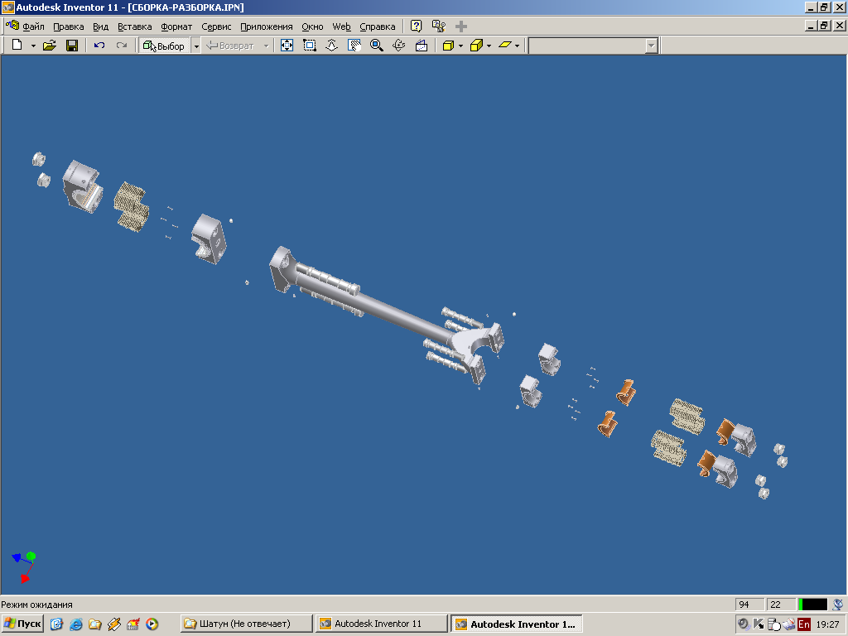
СПЕЦИФИКАЦИЯ ТРЕБОВАНИЙ
Notes:
Спецификация требований к ПО
Спецификацию требований к ПО иногда называют функциональной спецификацией, спецификацией продукта, документ о требованиях и системной спецификацией, хотя в различных компаниях эти термины понимаются по-разному, В этом документе точно указываются функции и возможности, которыми должно обладать ПО, а также необходимые ограничения. Именно на основе спецификации составляются планы разработки проекта и написания кода, а также особенности тестирования системы и пользовательской документации. Она должна содержать описание поведения системы при различных условиях. Детали дизайна, сборки, тестирования или управления проекта, зафиксированные в спецификации, не должны противоречить ограничениям разработки и развертывания.
Спецификация требований к ПО необходима различным участникам проекта. Клиенты, отдел маркетинга и специалисты по продажам хотят иметь представление о конечном продукте:
менеджеры проекта по данным спецификации рассчитывают графики, затраты и ресурсы;
команда разработчиков ПО получает представление о создаваемом продукте;
группа тестирования составляет планы тестирования, варианты использования и процедуры;
специалисты по обслуживанию и поддержке получают представление о функциональности каждой составной части продукта;
составители документации создают руководства для пользователей и окна справки на основании спецификации требований к ПО и дизайна пользовательского интерфейса;
специалистам, ответственным за обучение персонала, необходима спецификация требований к ПО и документация для пользователей для разработки обучающих материалов;
персонал, занимающийся юридической стороной проекта, проверяет, соответствуют ли требования к продукту существующим законам и постановлениям;
субподрядчики строят свою работу и несут юридическую ответственность также согласно спецификации требований к ПО.
Будучи конечным хранилищем требований к продукту, спецификация требований к ПО должна быть ясной и понятной, дабы у разработчиков и клиентов не оставалось ни малейших возможностей для разночтения. Если необходимые функция или качество не включены в соглашение о требованиях, не следует ожидать, что они появятся в конечном продукте.
Не обязательно составлять спецификацию для всего продукта еще до начала разработки, но необходимо зафиксировать требования для каждой составляющей перед ее созданием. Это удобно, если в начале работы участники проекта не смогли определить все требования, а некоторую функциональность необходимо быстро передать в руки пользователей. Однако при работе над любым проектом необходимо достичь согласованности решений по каждому набору требований до начала их реализации разработчиками. Согласованность решений представляет собой процесс изучения и одобрения требований к ПО. При работе с согласованной спецификацией снижается вероятность непонимания и ненужных переделок.
Структурируйте и составляйте спецификацию требований к ПО таким образом, чтобы все заинтересованные в проекте лица смогли в ней разобраться. В главе 1 перечислено несколько характеристик правильно формулированных положений о требованиях и спецификаций. Ниже приведены советы, как сделать требования ясными и понятными:
разделы, подразделы и отдельные требования должны быть названы согласованно;
оставьте текст не выровненным по правому краю, не выравнивайте его по ширине;
оставляйте достаточно свободного пространства («воздуха»);
используйте средства визуального выделения (такие, как полужирное начертание, подчеркивание, курсив и различные шрифты) последовательно и в разумных пределах;
создайте оглавление, а также при желании алфавитный указатель, чтобы облегчить пользователям поиск необходимой информации; пронумеруйте все рисунки и таблицы, озаглавьте их и, ссылаясь на них, используйте присвоенные номера;
если вы ссылаетесь в документе на другие его части, используйте возможности работы с перекрестными ссылками в вашем редакторе, а не сложную кодировку страниц;
применяйте гиперссылки, чтобы читатель смог быстро перейти к соответствующим разделам спецификации или другим документам; для структурирования необходимой информации используйте соответствующий шаблон.

Slide 43
ТРЕБОВАНИЯ К ИМЕНОВАНИЮ
Нумерация
Иерархия
Добавление или изменение требований не должно сбивать иерархию
Notes:
Требования к именованию
Чтобы легко отслеживать и модифицировать материал, каждое функциональное требование должно быть представлено уникально и неизменно. Это позволит вам ссылаться на определенные требования в запросе на изменения, в хронологии изменений, в перекрестных ссылках или матрице для отслеживания требований. При этом также упрощается многократное использование требований в нескольких проектах. Маркированные списки для этих целей не годятся. Давайте взглянем на достоинства и недостатки некоторых методов именования требований. Выберите любой метод, наиболее подходящий вам.
Нумерация по порядку
Это способ, при котором каждому требованию присваивается уникальный порядковый номер, например UR-9 или SRS-43. Коммерческие средства управления требованиями присваивают такой идентификатор, когда пользователь добавляет новое требование в БД. (Эти средства также поддерживают функцию иерархического именования.) Префикс обозначает тип требования, например UR означает «user requirement» («пользовательское требование»). При удалении требования номер повторно не используется. Такой простой поход нумерации не обеспечивает логического или иерархического группирования связанных требований, а названия не раскрывают содержания требования.
Иерархическая нумерация
Это наиболее распространенный способ. Если функциональные требования приводятся в разделе 3.2 спецификации, то все их номера будут начинаться с 3.2 (например, 3.2.4.3). Чем больше цифр, тем больше уровень детализации требования. Это способ отличается простотой и компактностью. Ваш текстовый редактор может назначить номера автоматически. Однако даже в спецификации среднего размера нумерация может быть весьма длинной. Вдобавок названия, состоящие только из цифр, ничего не говорят о назначении требований. Когда же вы начнете применять этот метод на практике, то обнаружите, что присваиваемые названия не являются неизменными. Если вы вставите новое положение, то номера всех последующих фрагментов увеличатся. А после удаления или перемещения требования — уменьшатся. При этом нарушаются все ссылки на эти фрагменты.
Ловушка
Однажды один аналитик заметил: «Мы не разрешаем людям вставлять требования — сбивается нумерация». Не позволяйте применять неэффективные приемы, которые могут препятствовать эффективной и разумной работе.
Вы можете усовершенствовать этот способ. Пронумеруйте важнейшие разделы требований иерархически, а затем выделите отдельные функциональные требования в каждом разделе с помощью короткого текстового кода, после которого проставьте порядковый номер. Например, если в спецификации требований к ПО есть «Раздел 3.5 — Функции редактора», то требования в нем будут названы ФР-1, ФР-2 и т.д. При этом соблюдается определенная иерархия и структурированность документа, названия достаточно короткие, осмысленные и менее зависят от местоположения в документе.
Иерархические текстовые тэги
Консультант Tom Gilb предложил текстовую схему иерархических тэгов именования отдельных требований (Gilb, 1988). Рассмотрим такое требование: «Система должна запрашивать у пользователя подтверждение запроса, когда тот хочет печатать более 10 копий». Этому требованию можно присвоить тэг Print.ConfirmCopies, который означает, что это требование является частью функции печати и связано с количеством печатаемых копий. Иерархические текстовые тэги структурированы, их названия осмысленны и не зависят от добавления, удаления или перемещения остальных положений. Недостатком является то, что они более громоздки, чем цифровые элементы, однако это незначительная плата за стабильность.

Slide 44
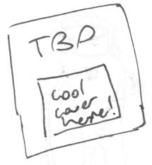
TO BE DETERMINED
КТО БУДЕТ УТОЧНЯТЬ???
Notes:
В спецификации требований к программному обеспечению рекомендуется использовать пометки «TBD» (to be determined — необходимо определить), указывающие на необходимость дополнительных исследований, анализа и информации. Тем не менее иногда такие маркеры используют в случаях, когда конкретное требование трудно определить точно и никто не хочет с ним возиться. Попытайтесь прояснить цель каждого требования, чтобы аналитик мог точно выразить его в спецификации требований к ПО. Если точное определение невозможно, выработайте совместно процедуру, которая позволит достичь необходимой ясности. Зачастую в таких случаях применяют метод прототипов — когда вы совместно с разработчиками формулируете требования поэтапно и постепенно.

Slide 45
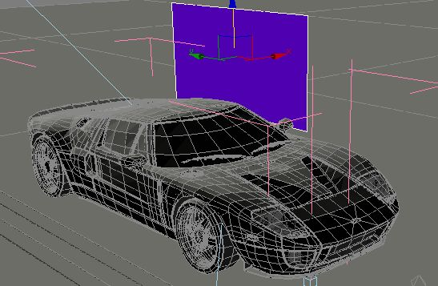
МОДЕЛИРОВАНИЕ ДАННЫХ
НОТАЦИИ
CASE СРЕДСТВА

Slide 46
ЗАДАЧА №6
Задокументируйте ваши требования. Требования должны соответствовать критериям качества

Slide 47
ФОРМУЛИРОВАНИЕ ТРЕБОВАНИЙ
ИТЕРАТИВНЫЙ ПРОЦЕСС
Notes:
Давайте посмотрим на процесс формулирования требований. Этот процесс является итеративным, повторяющимся и не обязательно последовательным. Очень часто приходится возвращаться к предыдущим этапам для более точного выявления требований.
Не ждите, что все действия по выявлению, анализу, спецификации и проверке требований удастся выполнить последовательно и за один проход. На практике эти действия выполняются попеременно, поэтапно и повторяются (рис. 3-1). Работая с клиентами в качестве аналитика, вы будете задавать вопросы, выслушивать ответы и наблюдать за действиями клиентов (выявление требований). Далее вы обработаете полученную информацию, классифицируете по различным категориям и соотнесете потребности клиентов с возможными требованиями к ПО (анализ). Затем вы оформите информацию от клиентов и выработанные требования в виде письменных документов и диаграмм (спецификация), предложите представителям пользователей подтвердить, что написанный вами текст точен и полон, и попросите их исправить возможные ошибки (проверка). Этот итерационный процесс и есть процедура создания требований.
Из-за разнообразия проектов по разработке ПО и организационных культур единого, шаблонного подхода к созданию требований не существует.

Slide 48

ПРОВЕРКА ТРЕБОВАНИЙ
Notes:
Проверка требований
Проверка гарантирует, что все положения требований корректны, отражают желаемые качественные характеристики и удовлетворяют потребностям клиента. Может оказаться, что требования, в спецификации требований к ПО выглядевшие превосходно, при реализации чреваты проблемами. В большинстве случаев удается выявить двусмысленности и неопределенности, написав для требований сценарии тестирования. Если требования должны стать надежной основой для проектирования и итоговой проверки системы посредством системного тестирования или тестирования на приемлемость для пользователей, эти проблемы необходимо устранить. Подробнее о проверке требований — в главе 15.
Изучение документов с требованиями. Официальная проверка документирования требований — один из наиболее ценных способов, проверки качества ПО. Соберите небольшую команду, члены которой представляют различные направления (например, аналитик, клиент, разработчик и специалист по тестированию), и тщательно изучите спецификацию требований к ПО, модель анализа и соответствующую информацию на предмет недостатков. Также полезно провести в ходе формулирования требований их неофициальный предварительный просмотр. И хотя реализовать это на практике непросто, данный прием — один из самых ценных, так что начинайте внедрять проверку требований в вашей организации прямо сейчас.
Тестирование требований. На основе пользовательских требований создайте сценарии функционального тестирования и задокументируйте ожидаемое поведение продукта в конкретных условиях. Совместно с клиентами изучите сценарии тестирования и убедитесь, что они отражают нужное поведение системы. Проследите связь сценариев тестирования с функциональными требованиями и удостоверьтесь, что ни одно требование не пропущено и что для всех требований есть соответствующие сценарии тестирования. Запустите сценарии, чтобы удостовериться в правильности моделей анализа и прототипов.
Определение критериев приемлемости. Предложите пользователям описать, как они собираются определять соответствие продукта их потребностям и его пригодность к работе. Тесты на приемлемость следует основывать на сценариях использования (Hsia, Kung и Sell, 1997).

Slide 49
АТРИБУТЫ КАЧЕСТВА
Важно для пользователей
Важно для разработчиков
Требования к производительности

Slide 50
ВАЖНО ДЛЯ ПОЛЬЗОВАТЕЛЕЙ
Доступность
Эффективность
Гибкость
Целостность
Способность к взаимодействию
Надежность
Устойчивость к сбоям
Удобство и простота использования
Notes:
Атрибуты, важные для пользователей
Пользователи совершенно справедливо считают весьма важными атрибуты качества, описанные в этом разделе.
Доступность. Под доступностью понимается запланированное время доступности (uptime), в течение которого система действительно доступна для использования и полностью работоспособна. Формально доступность равна среднему времени наработки на отказ (mean time to failure, MTTF) системы, деленному на сумму среднего времени наработки на отказ и ожидаемого времени до восстановления системы после сбоя. На доступность также влияют периоды планового технического обслуживания. Некоторые авторы рассматривают доступность как совокупность надежности, легкости в эксплуатации и целостности (Gilb, 1938).
Отдельные задачи более других зависят от времени, и пользователи будут страшно разочарованы (и даже разгневаны), если система не окажется доступной в нужный момент. Узнайте у клиентов, какой процент времени доступности им действительно необходим и есть ли периоды времени, когда доступность настоятельно необходима для бизнеса или выполнения задач, связанных с безопасностью. Для Web-сайтов и глобальных приложений, с которыми работают пользователи по всему миру, требования по доступности еще более сложны и важны. Одно из требований к доступности можно сформулировать так:
Доступность-1. Система должна быть доступна как минимум на 99,5% по рабочим дням, с 6:00 до полуночи по местному времени и доступна как минимум на 99,95% по рабочим дням, с 16:00до 18:00 по местному времени.
Как и другие приведенные здесь примеры, это требование несколько упрощено. Оно не определяет уровень производительности вовремя доступности. Считается ли система доступной, если в режиме с плохими характеристиками в ней может работать только один пользователь сети? Записывайте требования к качеству, чтобы их можно было измерить и добиться четкого соглашения между аналитиком требований, командой разработчиков и клиентами.
Цена качества
Не указывайте 100% для таких атрибутов качества, как надежность или доступность, поскольку такие результаты недостижимы, а стремление достичь их обойдется дорого. Одна компания указала в требованиях к системе по обслуживанию цеха доступность, равную 100%, 24 часа в день, 365 дней в году. Пытаясь добиться указанного уровня доступности, было решено установить две компьютерные системы, чтобы обновление ПО выполнялось на машине, не работающей в данный момент. Это дорогостоящее решение оказалось дешевле, чем прекращение производства крайне прибыльного товара.
Эффективность. Эффективностью называется показатель того, насколько эффективно система использует производительность процессора, место на диске, память или полосу пропускания соединения (Davis, 1993). Эффективность связана с производительностью еще одним классом нефункциональных требований, который обсуждается далее в этой главе. Если система тратит слишком много доступных ресурсов, пользователи заметят снижение производительности — видимого показателя неэффективности. Недостаточная производительность раздражает пользователей, которые ожидают вывода на экран результата запроса к базе данных. Но проблемы производительности кроме того, ставят под удар безопасность, например, при перегрузке системы контроля процессов реального времени. Определите минимальную конфигурацию оборудования, при которой удается достичь заданных эффективности, пропускной способности и производительности. Чтобы позволить нижний предел в случае непредвиденных условий и определить последующий рост, вы можете воспользоваться такой формулировкой:
Эффективность-1. Как минимум 25% пропускной способности процессора и оперативной памяти, доступной приложению, не должно использоваться в условиях запланированной пиковой нагрузки.
Типичные пользователи не формулируют требования к эффективности в таких технических терминах. Максимум, на что они способны, так это упомянуть время отклика или заполнение пространства на диске. Дело аналитика — задать вопросы, которые выявят ожидания пользователей о приемлемом снижении производительности, возможных пиках нагрузки и ожидаемом росте.
Поспешишь — людей насмешишь
Одна крупная корпорация разрабатывала сложную графическую модель магазина для их компонентов электронного бизнеса. Покупатель мог посетить электронный магазин на Web-сайте, просмотреть предлагаемые услуги и приобрести различные товары. Графика была великолепной, модель — качественной, но быстродействие оказалось ужасным. Пользовательский интерфейс отлично работал у разработчиков, использовавших высокоскоростное Интернет-соединение с локальными серверами. К сожалению, при стандартных подключениях через модем на скорости 14,4 или 28,8 кбит/с, которые в то время использовало большинство пользователей, огромные файлы изображений загружались невероятно медленно. Все без исключения бета-тестеры теряли интерес к сайту еще до того, как главная страница успевала полностью загрузиться. Увлекшись графической моделью, разработчики не подумали об ограничениях операционной среды, эффективности и требованиях к производительности. Пришлось отказаться от этого решения уже после его завершения — дорогостоящий урок, подтвердивший важность обсуждения атрибутов качества ПО в начале проекта
Гибкость. Этот атрибут также называют расширяемостью, дополняемостью, наращиваемостью или растяжимостью. Гибкость показывает с какой легкостью в продукт удается добавить новые возможности. Если ожидается, что при разработке придется вносить множество улучшений, стоит выбрать такие решения, которые позволят увеличить гибкость ПО. Этот атрибут важен для продуктов, в качестве модели разработки которых выбрано улучшение и повтор успешных выпусков или развитие прототипа. Для проекта, в котором н принимал участие, были сформулированы следующие цели, касающиеся реализации гибкости в ПО:
Гибкость-1. Программист по техническому обслуживанию, не менее шести месяцев работающий с продуктом, должен уметь подключать новое устройство для создания печатных копий, что предусматривает изменение кода и тестирование, не более чем за час рабочего времени.
Проект нельзя считать неудачным, если программисту требуется 7 минут, чтобы установить новый принтер, следовательно, это требование допускает некоторую степень свободы. Если бы мы не указали это требование, возможно, разработчики выбрали бы такой вариант проектирования, при котором установка нового устройства в системе заняла бы слишком много времени. Записывайте требования к качеству в формате, который предусматривает возможность их измерения.
Целостность. Целостность, которая включает в себя безопасность, о чем уже говорилось в главе 10, связана с блокировкой неавторизированного доступа к системным функциям, предотвращением потери информации, антивирусной защитой ПО и защитой конфиденциальности и безопасности данных, введенных в систему. Целостность очень важна для интернет-приложений. Пользователи систем электронной коммерции хотят обезопасить данные своих кредитных карточек. Посетители Web-сайтов не желают, чтобы приватная информация о них или список посещаемых ими сайтов использовались не по назначению, а поставщики услуг доступа к Интернету хотят защититься от атак типа «отказ в обслуживании» и прочих хакерских атак. В требованиях к целостности нет места ошибкам. Используйте следующие точные термины для формулирования требований к целостности: проверка идентификации пользователя, уровни привилегий пользователя, ограничения доступа или определенные данные, которые должны быть защищены, Вот как можно' сформулировать требования к целостности:
Целостность-1. Только пользователи, обладающие привилегиями уровня Аудитор, должны иметь возможность просматривать транзакции клиентов.
Как и многие другие требования к целостности, данное помимо прочего считается ограничивающим бизнес-правилом. Неплохо бы знать логическое обоснование ваших требований к атрибутам качества и исследовать их происхождение, например политику управления. Избегайте указывать требования к целостности в виде ограничений проектирования, как, скажем, требования к паролю для контроля доступа. Реальное требование должно ограничивать доступ к системе неавторизированных пользователей; пароли - всего лишь один из способов (хотя и самый распространенный) выполнения этой задачи, Основанное на выбранном подходе к идентификации пользователей, это базовое требование к целостности повлияет на определенные функциональные требования, которые реализуют функции аутентификации в системе.
Способность к взаимодействию. Способность к взаимодействию показывает, каким образом система обменивается данными или сервисами с другими системами. Чтобы оценить способность к взаимодействию, вам необходимо знать, какие приложения клиенты будут применять совместно с вашим продуктом и обмен каких данных предполагается. Пользователи Chemical Tracking System привыкли рисовать химические структуры, с помощью нескольких коммерческих инструментов, поэтому они выдвинули следующее требование к способности взаимодействия:
Способность к взаимодействию-1. Chemical Tracking System должна иметь возможность импортировать любые допустимые химические структуры из пакетов ChemiDraw (версии 2.3 или более ранней) и Chem-Struct (версии 5 или более ранней).
Вы также могли бы указать данное требование как требование к внешнему интерфейсу и определить стандартные форматы файлов, которые способна импортировать Chemical Tracking System. В качестве альтернативы можно определить несколько функциональных требований, относящихся к операции импорта. Однако иногда, рассматривая систему с точки зрения атрибутов качества, вы выясняете, что некоторые определенные требования не заданы. Клиенты не указали данную потребность при обсуждении внешнего интерфейса или функциональности системы. Как только аналитик задал вопрос о других системах, с которыми придется взаимодействовать Chemical Tracking System, сторонник продукта немедленно упомянул два пакета для рисования химических структур.
Надежность. Надежностью называется вероятность работы ПО без сбоев в течение определенного периода времени (Musa, lannino и Okumoto, 1987). Иногда одной из характеристик надежности считают устойчивость к сбоям. Для измерения надежности ПО используют такие показатели, как процент успешно завершенных операций и средний период времени работы системы до сбоя. Определите количественные требования к надежности, основываясь на том, насколько серьезными окажутся последствия сбоя и оправдана ли цена повышения надежности. Системы, для которых требуется высокая надежность, следует проектировать с высокой степенью возможности тестирования, чтобы облегчить выявление недостатков, отрицательно влияющих на надежность.
Однажды моя команда разрабатывала ПО для управления лабораторным оборудованием, предназначенным для опытов с редкими дорогостоящими химикатами, длящихся целый день. Пользователям требовался программный компонент, который обеспечил бы надежность проведения экспериментов. Другие системные функции, такие как периодическая запись в журнал данных о температуре, были не столь важными. Требования к надежности для данной системы звучали так:
Надежность-1. Не более пяти из тысячи начатых экспериментов могут быть потеряны из-за сбоев ПО.
Устойчивость к сбоям. Однажды клиент компании, разрабатывающей устройства для измерений, пожелал, чтобы их следующий продукт «был, как танк». Сотрудникам компании так понравилось сравнение, что они ввели в обиход новый, слегка ироничный атрибут качества — «как танк». Его стали применять, когда речь шла об устойчивости к сбоям, которую еще иногда называют отказоустойчивостью (fault tolerance). Под устойчивостью к сбоям понимают уровень, до которого система продолжает корректно выполнять свои функции, несмотря на неверный ввод данных, недостатки подключенных программных компонентов или компонентов оборудования или неожиданные условия работы. Устойчивое к сбоям ПО легко восстанавливается после различных проблем и «не замечает» ошибок пользователей. Выясняя требования к устойчивости работы ПО, спросите пользователей, какие ошибочные ситуации возможны при работе с системой и как система должна на них реагировать. Вот один из примеров требования к устойчивости к сбоям:
Устойчивость к сбоям-1. Если при работе с редактором произошел сбой и пользователь не успел сохранить файл, то редактор должен восстановить все изменения, внесенные раньше, чем за минуту до сбоя, при следующем запуске программы данным пользователем.
Несколько лет назад я занимался разработкой программного компонента многократного использования Graphics Engine, который преобразовывал файлы с графическими схемами и выводил изображение на назначенное устройство вывода (Wiegers. 1996b). Несколько приложений, которым было необходимо создавать графики, обращались к Graphics Engine. Поскольку разработчики не могли контролировать, какие именно данные приложения передают в Graphics Engine, важным атрибутом качества была названа устойчивость к сбоям системы. Одно из наших требований звучало так:
Устойчивость к сбоям-2. Для всех параметров, описывающих графики, должны быть указаны значения по умолчанию, которые ядро Graphics Engine будет использовать в случае, если данные входного параметра указаны неверно или отсутствуют.
Выполнение этого требования позволит избежать сбоя программы, если, например, приложение запрашивает цвет, который плоттеру не удается воспроизвести. Graphics Engine использует значение по умолчанию — черный цвет — и продолжит работу. Тем не менее это можно рассматривать как сбой ПО, поскольку конечный пользователь не получил желаемый цвет. Однако такой подход снизил серьезность последствий сбоя — вместо краха программы получен неправильный цвет, что является примером отказоустойчивости.
Удобство и простота использования. Также называется легкостью использования и инженерной психологией. Этот атрибут связан с массой факторов, которые составляют основу того, что пользователи часто описывают как дружелюбие к пользователю. Но в лексиконе аналитиков и разработчиков нет термина «дружественное ПО», они говорят о ПО, которое спроектировано для эффективного и необременительного использования. В последнее время вышло несколько книг, посвященных разработке удобных в использовании программных систем, например Constantine и Lockwood (1999) и Nielsen (2000). Удобство и простота использования измеряется усилиями, требуемыми для подготовки ввода данных, эксплуатации и вывода конечной информации.
Аналитики требований для Chemical Tracking System задавали представителям пользователей такие вопросы, как «Насколько важна для вас возможность быстрого и простого запроса химикатов?» и «Сколько времени вы готовы отвести на запрос?» Все это — несложные исходные точки для определения многих характеристик, которые могут сделать ПО удобным в работе. При обсуждении этого атрибута удается выявить параметры, поддающиеся измерению, например:
Удобство и простота использования-1. Пользователь, прошедший соответствующую подготовку, должен иметь возможность выбрать требуемый химикат из каталога поставщика в среднем за четыре и максимум за шесть минут.
Узнайте, должна ли новая система соответствовать каким-либо стандартам или соглашениям, касающимся пользовательского интерфейса, и должен ли последний быть совместим с другими часто используемыми системами. Вы можете сформулировать такое требование следующим образом:
Удобство и простота использования-2. Всем функциям меню File должны соответствовать быстрые клавиши, нажимаемые одновременно с Ctrl. Командам меню, которые также присутствуют в меню File пакета Microsoft Word XP, должны соответствовать те же быстрые клавиши, что и в Word.
Кроме того, удобство и простота использования определяется и тем, насколько легко новые или непостоянные пользователи научатся работать с продуктом. Простота обучения также поддается исчислению и измерению:
Удобство и простота использования-3. Химик, который прежде никогда не использовал Chemical Tracking System, должен не более чем 30 минут разобраться, как правильно запросить химикат.

Slide 51
ВАЖНО ДЛЯ РАЗРАБОТЧИКОВ
Легкость в эксплуатации
Легкость перемещения
Возможность повторного использования
Тестируемость
Notes:
Атрибуты, важные для разработчиков
В этом разделе описываются атрибуты качества, которые в первую очередь важны для разработчиков ПО и специалистов по техническому обслуживанию.
Легкость в эксплуатации. Этот атрибут показывает, насколько удобно исправлять ошибки или модифицировать ПО. Легкость в эксплуатации зависит от того, насколько просто разобраться в работе ПО, изменять его и тестировать, и тесно связано с гибкостью и тестируемостью. Этот показатель крайне важен для продуктов, которые подвергаются частым изменениям, и тех, что создаются быстро (и, возможно, с экономией на качестве). Легкость в эксплуатации измеряют, используя такие термины, как среднее время, требуемое для разрешения проблемы, и процент корректных исправлений. Для Chemical Tracking System одно из требований к легкости в эксплуатации сформулировано таким образом:
Легкость в эксплуатации-1 Программист, занимающийся техническим обслуживанием ПО, должен модифицировать существующие отчеты, чтобы привести их в соответствие с изменениями в положениях федерального правительства в области химии, затратив на разработку не более 20 рабочих часов.
При работе над проектом Graphics Engine мы понимали, что нам придется часто вносить исправления в ПО, чтобы оно соответствовало потребностям пользователей. Мы указали примерно такие критерии, чтобы разработчикам удалось создать ПО, более легкое в эксплуатации:
Легкость в эксплуатации-2. Вложенность вызываемых функций не должна превышать два уровня.
Легкость в эксплуатации-3. Для каждого программного модуля непустые комментарии в соотношении к исходному коду должны составлять как минимум 0,5.
Ставьте такие задачи разработчикам осторожно, иначе те, лишившись самообладания, начнут действовать формально, выполняя букву, но не суть задачи. Поработайте с программистами, занимающимися техническим обслуживанием, чтобы понять, какие качества исходного кода облегчат им внесение изменений или исправление недостатков.
Для аппаратных устройств со встроенным ПО часто имеются требования к легкости в эксплуатации. Одни из них относятся к выбору проектирования ПО, в то время как другие влияют на проектирование оборудования. Например последнее можно сформулировать так:
Легкость в эксплуатацин-4. Проектирование принтера позволяет сертифицированному ремонтнику заменить кабельный шнур печатающей головки не более чем за 10 минут, датчик ленты не более чем за 5 минут и привод ленты не более чем за 5 минут.
Легкость перемещения. Мерой ее измерения можно считать усилия, необходимые для перемещения ПО из одной операционной среды в другую. Некоторые практики считают возможность интернационализации и локализации продукта высшей степенью его мобильности. Приемы разработки ПО, которые делают легким его перемещение очень схожи с теми, что применяют, чтобы сделать ПО многократного используемым (Glass, 1992). Обычно мобильность продукта или не имеет никакого значения, или крайне важна для успеха проекта. Важно определить те части продукта, которые необходимо легко перемещать в другие среды, и описать эти целевые среды. Затем разработчики выберут способы разработки и кодирования, которые увеличат мобильность продукта.
Например, одни компиляторы определяют размер типа данных integer в 16 бит, а другие — 32 бит. Чтобы выполнить требования к мобильности, программисту надо в символической форме определить тип данных WORD как 16-битное целое без знака и использовать тип данных WORD вместо целочисленного типа данных, принятого в компиляторе по умолчанию. Таким образом гарантируется, что все компиляторы будут одинаково обращаться к элементам данных типа WORD, что сделает работу системы предсказуемой в различных операционных средах.
Возможность повторного использования. Постоянная задача разработки ПО — возможность повторного использования — показывает усилия, необходимые для преобразования программных компонентов с целью их дальнейшего применения в других приложениях. Затраты на разработку ПО с возможностью повторного использования значительно выше, чем на создание компонента, который будет работать только в одном приложении. Оно должно быть модульным, хорошо задокументированным, не зависеть от конкретных приложения и операционной среды, а также обладать некоторыми универсальными возможностями. Цели многократного использования сложно количественно измерить. Укажите, какие элементы новой системы необходимо спроектировать таким образом, чтобы упростить их повторное применение, или укажите библиотеки компонентов многократного использования, которые необходимо создать дополнительно к проекту. Например:
Возможность повторного использования-1. Функции ввода химических структур должны быть спроектированы таким образом, чтобы их удавалось повторно использовать на уровне объектного кода в других приложениях, построенных с учетом международных стандартов для представления химических структур.
Тестируемость. Этот атрибут также называют проверяемостью, он показывает легкость, с которой программные компоненты или интегрированный продукт можно проверить на предмет дефектов. Такой атрибут крайне важен для продукта, в котором используются сложные алгоритмы и логика или имеются тонкие функциональные взаимосвязи. Тестируемость также важна в том случае, если продукт необходимо часто модифицировать, поскольку предполагается подвергать его частому регрессивному тестированию, чтобы выяснить, не ухудшают ли внесенные изменения существующую функциональность.
Поскольку я и команда разработчиков твердо знали, что нам придется тестировать Graphics Engine много раз в период его неоднократных усовершенствований, мы включили в спецификацию следующую директиву, касающуюся тестируемости ПО:
Тестируемость-1. Максимальная цикломатическая сложность модуля не должна превышать 20.
Цикломатическая сложность (cyclomatic complexity) — это количество логических ответвлений в модуле исходного кода (McCabe, 1982).
Чем больше ответвлений и циклов в модуле, тем тяжелее его тестировать, понимать и поддерживать. Конечно, проект не будет провален, если значение цикломатической сложности одного из модулей достигнет 24, однако наша директива указала разработчикам уровень качества, к которому следует стремиться. Если бы ее (она представлена как требование к качеству) не было, не факт, что разработчики при написании своих программ приняли бы во внимание такую характеристику, как цикломатическая сложность. В результате код программы мог оказаться так запутан, что его тщательное тестирование и дополнение оказалось бы практически невозможным, а отладка вообще стала бы кошмаром.

Slide 52
ЗАДАЧА №7
Объясните плюсы использования вашей системы, используя атрибуты качества

Slide 53
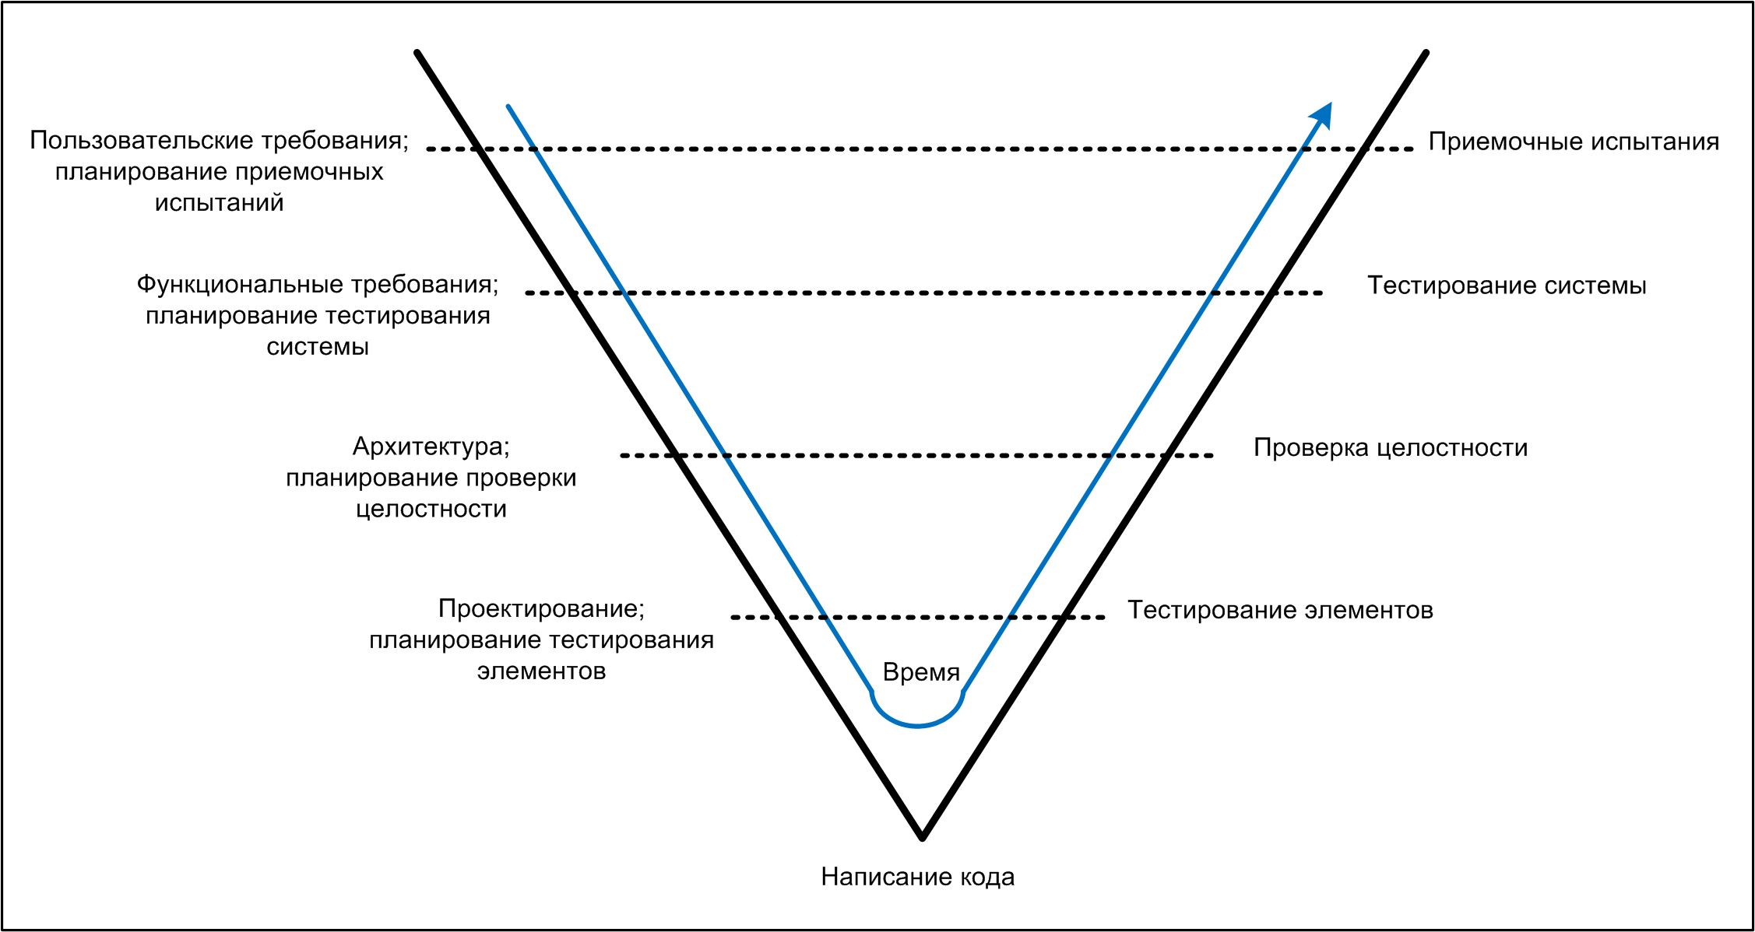
V-ОБРАЗНАЯ МОДЕЛЬ
Notes:
На рис. 15-1 показана V-образная модель разработки ПО, когда действия, связанные с тестированием и разработкой проекта выполняются параллельно (Davis, 1993). Эта модель указывает, что приемочные испытания основывается на требованиях пользователей, тестирование системы — на функциональных требованиях, а тестирование целостности — на архитектуре.
Рис. 15-1. V-образная модель разработки ПО подразумевает планирование и разработку тестирования на ранней стадии проекта
Планируйте мероприятия по тестированию и начинайте разработку предварительных вариантов тестирования для соответствующего этапа разработки. В процессе разработки требований вы не можете проводить никаких тестов, так как никакого ПО еще нет. Однако концептуальные (то есть, не зависящие от реализации) варианты тестировании, созданные на основе требований, позволят выявить ошибки, неясности и пропуски данных в спецификации требований к ПО и проанализировать модели задолго до того, как разработчики приступят к написанию кода.
Утверждение требований является четвертым этапом — наряду со сбором информации, анализом и созданием спецификации — разработки требований (Abran и Moore, 2001). Утверждение требований позволяет удостовериться в том, что:
в спецификации требований к ПО должным образом описаны предполагаемые возможности и характеристики системы, которые удовлетворят потребности различных заинтересованных в проекте лиц;
требования к ПО точно отражают системные требования, бизнес-правила и др.;
требования полные и высококачественные;
все требования согласованы друг с другом;
требования обеспечивают качественную основу для дизайна и сборки ПО.
Проверка подтверждает, что в документе представлены желаемые характеристики отличных требований (полные, корректные, осуществимые, необходимые, приоритетные, ясные и поддающиеся проверке) и отличных спецификаций к требованиям (полные, согласованные, модифицируемые и поддающиеся отслеживанию). Разумеется, вы можете утвердить только задокументированные требования, а не предполагаемые, которые существуют только в чьем-то воображении.
Утверждение — это не один отдельный этап процесса, выполняемый после сбора и документирования требований. Некоторые проверочные мероприятия, например просмотр все более разрастающейся спецификации требований к ПО, выполняются после каждой процедуры сбора информации, ее анализа и документирования. Другие мероприятия, такие, как официальная проверка спецификации требований к ПО, обеспечивают достижение того уровня качества, которое предшествует финальной версии спецификации. Включите в план проекта этапы утверждения требований в качестве отдельных задач,
Участники проекта иногда с неохотой тратят время на проверку и тестирование спецификации требований к ПО. Интуитивно кажется, что если выделить время на улучшение качества требований, дата выпуска продукта задержится на такой же срок. Однако при таком отношении вы можете смело ожидать нулевых результатов от всех усилий, затраченных на утверждение. В действительности же эти усилия могут сократить график поставки, за счет уменьшения требуемых исправлений и ускорения интеграции и тестирования системы (Blackburn, Scudder и Van Wassenhove, 1996). Capers Jones (1994) отмечает, что каждый доллар, который вы истратили на предотвращение появления дефектов, снизит затраты на исправление на сумму от 3 до 10 долларов. Чем лучше требования, тем выше качество продукта и тем более доволен клиент, что в свою очередь снизит затраты на обслуживание, улучшение и клиентскую поддержку продукта. Инвестируя в качество продукта, вы сохраните больше денег, чем потратили.
Для оценки корректности и качества требований применяйте различные приемы (Wallace и Ippolito, 1997). Один из таких приемов заключается в измерении каждого требования, с тем чтобы вы смогли продумать способ измерения того, насколько хорошо предложенное решение. Suzanne и James Robertson используют термин критерий годности (fit criteria) для подобных приемов (Robertson и Robertson, 1999). В этой главе рассматриваются приемы проверки официальных и неофициальных просмотров требований, разработки вариантов тестирования на основании требований и определения клиентом критериев приемлемости продукта.
Для описания этого этапа некоторые авторы используют термин «проверка» (Тhayer и Dotfman, 1997). При проверке определяется, соответствует ли результат разработки на данном этапе требованиям к нему (делается ли все правильно). При утверждении оценивается, действительно ли продукт отвечает потребностям клиента (делается ли все в нужном направлении). В этой книге я использую терминологию «Software Engineering Body of Knowledge» (Abran и Moore, 2001) и называю четвертую составляющую разработки требования утверждением.

Slide 54
АНАЛИТИК ТРЕБОВАНИЙ
ЗАДАЧИ
НАВЫКИ
УМЕНИЕ СЛУШАТЬ
ОПРЕДЕЛИТЬ ЗАИНТЕРЕСОВАННЫХ ЛИЦ И КЛАССЫ ПОЛЬЗОВАТЕЛЕЙ
УМЕНИЕ ЗАДАВАТЬ ПРАВИЛЬНЫЕ ВОПРОСЫ
ЗНАНИЕ ПРЕДМЕТНОЙ ОБЛАСТИ
ТВОРЧЕСКИЙ ПОДХОД
ВЫЯВИТЬ ТРЕБОВАНИЯ
ГРАМОТНАЯ РЕЧЬ
НАВЫКИ АНАЛИЗА
НАВЫКИ МОДЕЛИРОВАНИЯ
УПРАВЛЯТЬ ТРЕБОВАНИЯМИ
НАВЫКИ НАПИСАНИЯ ДОКУМЕНТАЦИИ
Notes:
Аналитик требований — это одна из ролей участников проекта, а не обязательно название должности. На эту роль можно назначить одного или нескольких специалистов. Кроме того, функции аналитика могут выполнять другие члены команды параллельно со своими обязанностями, например менеджер проекта, менеджер по продукту, профильный специалист (subject matter expert), разработчик и даже пользователь. В любом случае аналитик должен обладать всеми навыками, знаниями и личными качествами, необходимыми для эффективной работы.
Задачи аналитика.
Аналитик — это посредник в общении, проясняющий смутные представления пользователей и обращающий их в четкие спецификации, которыми руководствуется команда разработчиков продукта. Задача аналитика — прежде всего выяснить, для чего нужна пользователям новая система, и затем определить функциональные и качественные требования, на основе которых менеджеры проекта смогут оценить разработчики — спроектировать и создать, а специалисты по тестированию — проверить продукт. Далее описаны некоторые стандартные обязанности аналитика.
Определить бизнес-требования. Ваша работа в качестве аналитика начинается, когда вы помогаете спонсору, менеджеру продукта или менеджеру по маркетингу определить бизнес-требования к проекту. Возможно, первое, что следует спросить: «Зачем мы начинаем этот проект?» Бизнес-требования включают бизнес-цели организации и представление о внешнем виде и функциональности системы. Можно разработать шаблон документа об образе и границах (см. главу 5) и, расспросив людей, имеющих представление о внешнем виде системы, получить у них необходимую информацию.
Определить заинтересованных лиц и классы пользователей. Документ об образе и границах поможет вам выявить важные классы пользователей и прочих заинтересованных в продукте лиц. Затем совместно с заказчиками следует выбрать соответствующих представителей каждого класса, заручиться их поддержкой и согласовать обязанности. Пользователи могут сомневаться, стоит ли участвовать в создании требований, пока не будут точно знать, чего именно вы от них хотите. Запишите, какого именно сотрудничества вы хотите, и ознакомьте их с этим документом. В главе 6 описаны некоторые виды помощи, которая вам может потребоваться от клиентов.
Выявить требования. Требования к программному продукту не лежат на виду и не ждут, когда какой-нибудь аналитик придет и соберет их, Профессиональный аналитик помогает пользователям четко обрисовать функции системы, необходимые им для достижения бизнес-целей. (Подробнее об этом — в главах 7 и 3). Для этого у него в арсенале припасено множество способов сбора информации:
интервью;
семинары;
анализ документов;
опросы;
посещение рабочих мест клиентов;
анализ бизнес-процессов;
анализ документооборота и задач;
списки событий;
анализ конкурирующих продуктов;
исследование существующих систем;
ретроспективы развития предыдущего проекта.
Обычно пользователи уделяют особое внимание функциональным требованиям к системе, поэтому на дискуссии следует обсудить качественные атрибуты, задачи производительности, бизнес-правила, внешние интерфейсы и ограничения. Нормально, если аналитик спорит с пользователями, однако не стоит навязывать им свое мнение. Некоторые пользовательские требования могут показаться абсурдными, но если клиент утверждает, что они верны, лучше уступить ему.
Анализировать требования. Ищите производные требования, логически проистекающие из запросов клиентов, а также невысказанные ожидания, которые, как считают клиенты, и так будут реализованы. Сразу же проясните неясные и неубедительные слова, порождающие двусмысленность (примеры см. в главе 10). Выявите конфликтующие требования и области, требующие подробной детализации. Определите функциональные требования с такой степенью подробности, которая необходима разработчикам. От проекта к проекту степень подробности различается. Для Web-узла, постепенно создаваемого небольшой и дружной командой, достаточно документации с ограниченным перечнем требований. Напротив, для разработки сложной встроенной системы, которую будет строить внешний поставщик, потребуется точная и подробная спецификация требований к ПО.
Создавать спецификации с требованиями. В результате формулировки требований формируется коллективный взгляд на систему. Аналитик отвечает за хорошую организацию спецификаций, в которых этот взгляд четко отражен. В результате применения стандартных шаблонов для вариантов использования продукта и спецификации требований к ПО создание документации ускоряется, поскольку у аналитика перед глазами постоянно находится перечень тем, которые нужно обсудить с представителями пользователей. Подробнее об области применения — в главе 8, написании функциональных требований — в главе 10 и документировании качественных атрибутов ПО — в главе 12.
Моделировать требования. Аналитик должен определить, полезно ли представлять требования нетекстовыми средствами, например с помощью разнообразных моделей графического анализа (подробнее — в главе 11), таблиц, математических уравнений, раскадровок и прототипов (подробнее — в главе 13). Модели анализа отражают информацию на более высоком уровне абстракции, чем подробный текст. Для максимальной прозрачности и эффективного общения рисуйте модели анализа, используя правила стандартного языка моделирования.
Управлять проверкой требований. Аналитик должен гарантировать, что формулировки требований отвечают всем характеристикам, перечисленным в главе I. и что система на основе этих требований устроит пользователей. Аналитики участвуют в обзорах документов с требованиями. Им также следует изучить архитектуру, код и варианты тестирования, спроектированные на основе спецификаций требований, и убедиться, что требования интерпретированы правильно.
Обеспечить расстановку приоритетов требований. Аналитик обеспечивает общение и взаимодействие различных классов пользователей с разработчиками, что позволяет расставить приоритеты. Возможно, вам будет полезна электронная таблица для назначения приоритетов требованиям, обсуждаемая в главе 14.
Управлять требованиями. Аналитик требований вовлечен во все этапы разработки ПО, его задача — помочь создать, обсудить и осуществить план управления требованиями к проекту. Создав документацию, аналитик управляет требованиями и проверяет, как они реализуются в продукте. Хранение требований с помощью специальных коммерческих утилит упрощает управление ими. Подробнее о средствах управления требованиями — в главе 21.
Управление требованиями подразумевает контроль за состоянием отдельных функциональных требований по мере степени готовности продукта. Расспрашивая коллег, аналитик собирает информацию о связях требований, сопоставляет их с прочими элементами системы, Аналитик — ключевая фигура в управлении изменениями базовых требований, для этого он применяет средства контроля изменений.
Навыки, необходимые аналитику
Не думайте, что без достаточной подготовки, тренировок и опыта человек сможет стать аналитиком. Ему не только не удастся хорошо выполнять работу, он просто разочаруется в ней. Аналитик должен уметь применять разные средства сбора информации и представлять эту информацию различными способами на нормальном и понятном языке. Профессионал в этой области обладает одновременно развитыми коммуникационными навыками, знанием психологии межличностного общения, техническими знаниями, знаниями предметной области бизнеса и личными качествами, подходящими для этой работы (Ferdinandi, 2002). Основные факторы успеха — терпение и искреннее желание работать с людьми. Не менее важны и навыки, описанные далее.
Умение слушать. Чтобы стать специалистом, научитесь эффективно слушать. Активное слушание подразумевает устранение помех, сохранение вежливой позы и зрительный контакт, а также повторение основных моментов для закрепления их понимания. Вам нужно моментально схватывать, что говорят люди, и уметь читать между строк, что бы обнаружить вещи, о которых они стесняются говорить. Изучите, как ваши коллеги предпочитают общаться и избегайте налагать собственный фильтр понимания на высказывания клиентов. Ищите допущения, которые подчеркивали бы мысли других или их интерпретацию.
Умение опрашивать и задавать вопросы. Большая часть информации о требованиях извлекается в ходе бесед с людьми, и поэтому аналитик должен уметь общаться с разными людьми и группами — только так ему удастся выявить их потребности. Возможно, работать со старшими менеджерами или чрезмерно самоуверенными или агрессивными людьми будет трудно. Для выяснения существенных требований пользователей необходимо задавать правильные вопросы. Например, пользователи обычно делают акцент на ожидаемом поведении системы. Тем не менее значительная часть кода будет обрабатывать исключения, поэтому вам следует определить возможные условия ошибок и реакцию системы на них. По мере приобретения опыта вы научитесь задавать вопросы, которые раскрывают и проясняют неопределенности, расхождения во мнениях, предположения и невысказанные ожидания (Gause и Weinberg, 1989).
Навыки анализа. Эффективный аналитик способен думать на нескольких уровнях абстракции. Иногда требуется перейти от сведений высшего порядка к подробностям. В некоторых случаях на основе потребности одного из пользователей сформулировать набор требований, которые удовлетворят большинство пользователей данного класса. Критически оценивайте информацию, полученную на основе разных источников, чтобы урегулировать конфликты, отделить мимолетные желания пользователей от их реальных потребностей и отличать варианты решений от требований,
Навыки создания комфортных условий общения. Умение организовать дружескую атмосферу на семинарах для уточнения требований — один из необходимых навыков аналитика (Gottesdiener, 2002). Нейтральный наблюдатель, имеющий опыт опроса, наблюдения и создания комфортных условий общения, создаст доверительные отношения в группе и уменьшит напряженность в отношениях между бизнесменами и ИТ-сотрудниками. В главе 7 даны некоторые рекомендации по организации семинаров.
Умение наблюдать. Внимательный аналитик запомнит высказанные мимоходом комментарии, которые могут оказаться важными. Наблюдая за тем, как пользователь выполняет свои обязанности или работает с имеющимся приложением, опытный аналитик выявит моменты, о которых пользователь даже не упомянул. Наблюдательность иногда помогает направить дискуссию в новое русло, чтобы выявить дополнительные требования, о которых никто ничего не сказал.
Навыки написания документации. Основной итог процесса создания требований — письменная спецификация с информацией для клиентов, отдела маркетинга и технического персонала. Аналитик должен отлично владеть языком и ясно выражать сложные идеи.
Я знаком с одной организацией, где аналитиками назначили нескольких специалистов, для которых английский был вторым языком. Написать отличные требования трудно даже на родном языке. Еще сложнее, когда попутно приходится разбираться в нюансах оборотов речи, двусмысленности слов и местных идиомах. Аналитик же должен уметь читать критично и эффективно, поскольку ему приходится просматривать множество материалов и необходимо быстро уяснять их суть.
Организационные навыки. Аналитик имеет дело с большим объемом беспорядочной информации, собранной на первом этапе. Чтобы справиться с данными и выстроить согласованное целое, вам потребуются исключительные организационные навыки, а также терпение и упорство для вычленения основных идей из хаоса.
Навыки моделирования. Аналитик должен уметь работать с разнообразными средствами, начиная с древних блок-схем и структурированных моделей анализа (диаграммы потоков информации, диаграммы «сущность - связь» и т.д.) и заканчивая современным языком UML (Unified Modeling Language, унифицированный язык моделирования). Некоторые из этих средств полезны при общении с пользователями другие — с разработчиками. Аналитику следует объяснить другим участникам проекта ценность использования этих методов и то, как работать с их данными. В главе 11 дан обзор некоторых типов моделей анализа.
Навыки межличностного общения. Аналитик должен уметь организовать людей с разными интересами для совместной работы, и уверенно чувствовать себя в разговорах с сотрудниками, занимающими разные должности в организации. Подумайте, как сложно иметь дело с сотрудниками из виртуальных групп, различающихся по географическому, временному, культурному или языковому признаку. Опытным аналитикам зачастую приходится наставлять своих коллег-новичков и объяснять клиентам суть процессов создания требований и разработки ПО.
Творческий подход. Аналитик — не просто клерк, записывающий все высказывания клиентов. Лучшие аналитики изобретают требования (Robertson, 2002). Они предлагают инновационные функции продуктов, новые рыночные возможности и возможности для бизнеса и думают, как удивить и удовлетворить своих клиентов. Отличный аналитик творчески подходит к делу: рассказывая о системе, ему удается удивить клиента — тот даже не всегда подозревает, что такая функциональность возможна.
Знания, необходимые аналитику
В дополнение к описанным выше навыкам и личным качествам, аналитику требований требуются обширные знания, большая часть которых приобретается с опытом. Попробуйте понять современные способы создания требований и научитесь применять их на каждом этапе разработки ПО. Эффективный аналитик владеет широким спектром средств и знает когда их стоит использовать, а когда — нет.
Аналитик контролирует требования и управляет проектом на протяжении всего цикла его разработки. Аналитик, знающий тонкости управления проектом и рисками, а также понимающий методы обеспечения качества продукции, не допустит провала проекта из-за проблем, возникающих на этапе формулирования требований. В области коммерческой разработки ПО аналитику полезно знать концепции управления продуктом и основы позиционирования и разработки корпоративного ПО.
Становление аналитика
Знание предметной области — ценное качество для эффективного аналитика. Аналитику, разбирающемуся в бизнесе, легче общаться с клиентами и понимать их, ему удается выявить невысказанные предположения и неявные требования. Он может предложить варианты совершенствования бизнес-процессов, а также ценную функциональность, о которой пользователи даже не думали.
Великих аналитиков взращивают, а не обучают. Для работы аналитиком требуется множество личностных черт, а не знаний каких-либо технологий. Стандартного обучающего курса или описания обязанностей такого специалиста не существует. В аналитики приходят из разных профессий, и, скорее всего, у всех новичков есть пробелы в знаниях и навыках. Тому, кто собирается заниматься этим делом, следует определить, какие именно из обсуждаемых в этой главе требований относятся к нему, и постараться активно восполнить пробел, чтобы первоклассно выполнить работу. Патриция Фердинанди (Patricia Ferdinandi) (2002) описывает требования к профессиональному уровню начинающего, опытного и ведущего аналитика требований в разных областях: практический опыт, разработка, управление проектами, средства и способы, качество и личностные характеристики. Аналитику-новичку пригодятся советы и наставления опытных коллег, выраженные, скажем, в форме обучения. Давайте посмотрим, как люди с разным профессиональным опытом становятся аналитиками.
Бывший пользователь
Во многих корпоративных отделах информационных технологий есть сотрудники, пришедшие в бизнес-аналитики из обычных пользователей. Они отлично понимают особенности бизнеса и рабочей среды и легко завоевывают доверие бывших коллег. Они знают язык пользователей, а также существующие системы и бизнес-процессы.
К сожалению, бывшие пользователи зачастую имеют весьма поверхностные знания о разработке ПО и взаимодействии с техническими специалистами. Если они не знакомы с методами моделирования анализа, то по привычке выражают всю информацию в текстовой форме. Пользователям, ставшим аналитиками требований, следует побольше выяснить о технической стороне разработки ПО, чтобы представлять информацию в наиболее подходящей для разных аудиторий форме. Некоторые бывшие пользователи считают, что они лучше, чем те, кто работает с ПО теперь, понимают, что на самом деле необходимо, и поэтому не обращаются к этим сотрудниками или неуважительно от носятся к информации, предоставленной теми, кто будет работать с новой системой. Недавние пользователи могут запутаться в текущих особенностях работы, да так, что не увидят возможности усовершенствовать бизнес-процессы посредством новой информационной сие темы. Еще одна опасность: бывший пользователь может запросто думать о требованиях только с точки зрения пользовательского интерфейса. Концентрация внимания на вариантах решения с самого начала создает ненужные ограничения архитектуры и зачастую не позволяет устранить реальную проблему.
От специалиста по медицинской технике к аналитику требований
У старшего менеджера отдела медицинских устройств в большой компании возникла проблема. «Два года назад я принял на работу в свой отдел трех специалистов по медицинскому оборудованию, чтобы те представляли потребности наших клиентов. Они проделали огромную работу, но уже не владеют особенностями современных медицинских технологий и поэтому не могут точно сказать, что же сегодня нужно клиентам. Какую работу мы можем предложить этим специалистам теперь?»
Бывшие специалисты по медицинскому оборудованию, работающие под началом этого менеджера могут стать кандидатами в аналитики требований. И хотя они не знают о новинках медицинской техники, они смогут общаться на одном языке с другими специалистами в этой области. За два года они усвоили принципы работы отдела. Возможно, им потребуется пройти обучение способам документации требований, тем не менее они накопили ценный опыт, который позволит им эффективно выполнять работу аналитиков.
Бывший разработчик
Менеджеры проекта, которым не хватает профессионального аналитика требований, зачастую ожидают, что его функции будет выполнять разработчик. К сожалению, навыки и личные качества, необходимые разработчику, отличаются от тех, что необходимы аналитику. Шаблонный «компьютерщик» — не самый социально приятный из людей. Мало кто из разработчиков терпелив с пользователями, считая их необходимым злом, с которым нужно разобраться как можно быстрее, чтобы скорее вернуться к реальной работе — программированию. Конечно многие разработчики осознают важность процесса создания требований и высказывают желание работать аналитиками, когда потребуется. Те, кому нравится общаться с пользователями — хорошие кандидаты для специализации в области анализа требований.
Разработчику, ставшему аналитиком, вероятно, придется более подробно ознакомиться с предметной областью бизнеса. Однако разработчики легко переходят на техническое мышление и жаргон, концентрируясь вместо потребностей пользователей на программном продукте, который надо создать. Им будет полезно дополнительное обучение в области межличностных коммуникаций, которыми искусно владеют лучшие аналитики — умение эффективно слушать, вести переговоры и создавать комфортные условия общения.
Профильный специалист
Ralph Young (2001) рекомендует, чтобы аналитик требований был экспертом в предметной области или профильным специалистом, а не обычным пользователем: «Спецификация требований к ПО может определить, насколько разумны требования, как они расширяют существующую систему, как следует проектировать предполагаемую архитектуру и какое влияние они окажут на пользователей». Некоторые организации-разработчики ПО нанимают опытных пользователей их продуктов, обладающих большим опытом в предметной области, в качестве аналитиков или представителей пользователей.
Аналитик требований, будучи экспертом в предметной области, зачастую определяет требования к системе, которые соответствуют его личным предпочтениям, а не обоснованным потребностям различных классов пользователей. Иногда профильные специалисты увлекаются созданием универсальной, всеобъемлющей системы, когда на самом деле большую часть потребностей пользователей удовлетворит менее сложное решение. Зачастую лучше, чтобы аналитик требований из команды разработчиков взаимодействовал с профильным специалистом, который кроме того выбран в качестве ключевого представителя пользователей (сторонника продукта). Подробнее о роли сторонников продукта в разработке проекта — в главе 6.

Slide 55
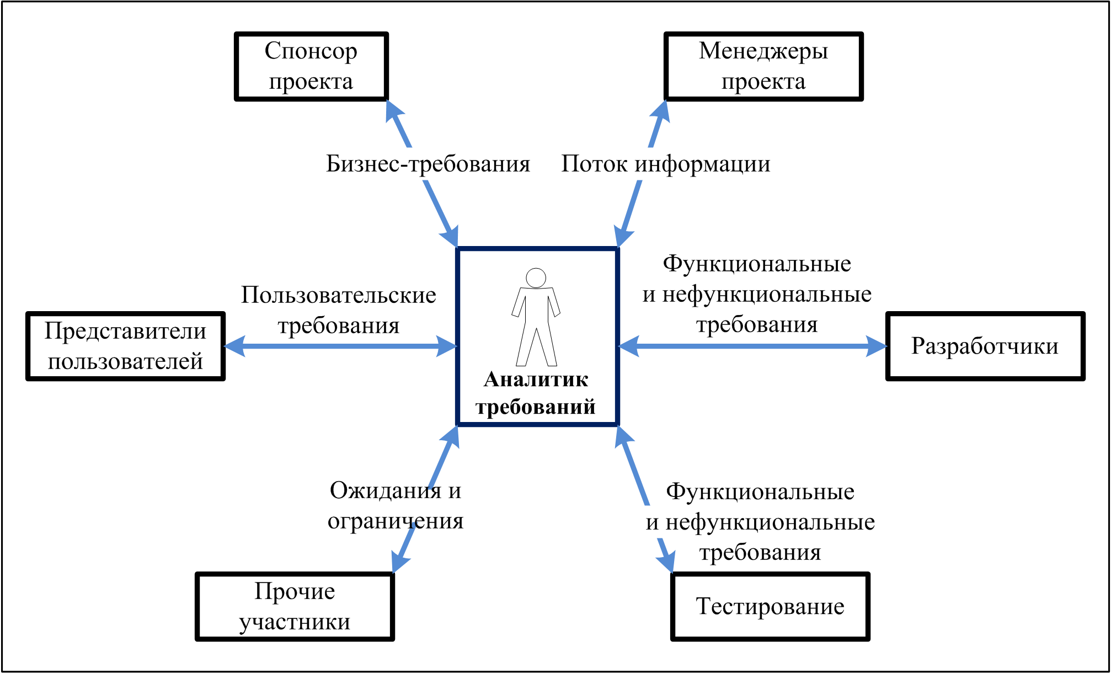
АНАЛИТИК ТРЕБОВАНИЙ
Notes:
Аналитик требований должен взаимодействовать со всеми участниками процесса, от каждого получая необходимые ему знания

Slide 56

Notes:
Готов выслушать ваши вопросы.

